Slide 1
여러분~~~~!!
화면정의서 서식은 현재 페이지를 참고해주세요~~!!!!
Screen Definition
No. | Description
①
②
③
④
⑤
⑥

Slide 2
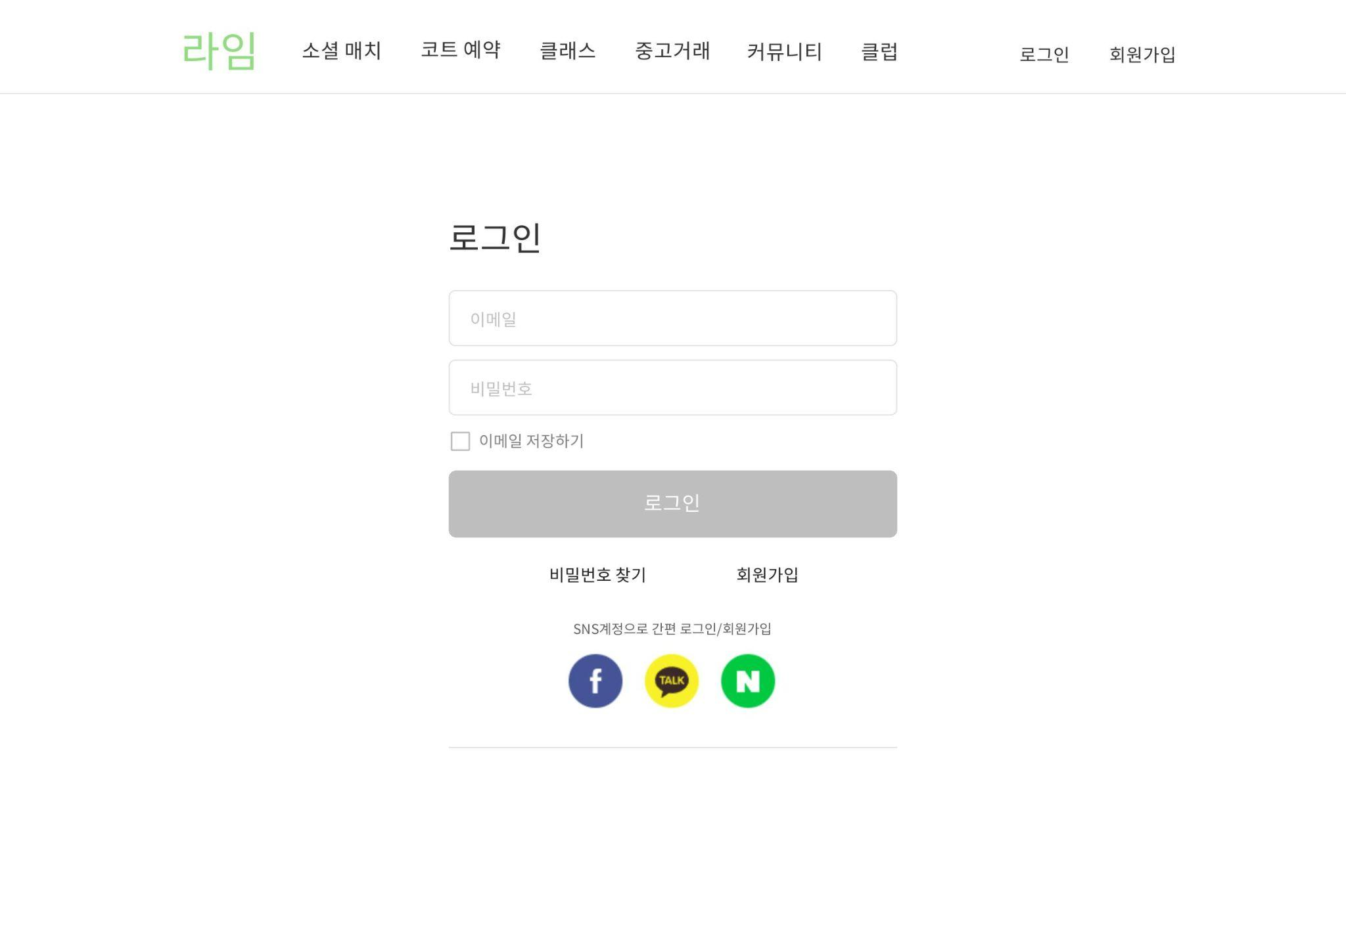


Screen Definition
로그인
No. | Description
① | 이메일과 비밀번호를 모두 입력하면 ‘로그인’ 버튼이 활성화된다.
② | ‘비밀번호 찾기’ 버튼을 누르면 ‘비밀번호 찾기’ 페이지로 이동한다.
③ | ‘회원가입’ 버튼을 누르면 ‘회원가입’ 페이지로 이동한다.
④ | 소셜 로그인 버튼을 선택하면 해당 플랫폼의 로그인 팝업창을 띄운다.
⑤ | 로그인에 성공하면 ‘소셜 매치’ 메인페이지로 이동한다.

Slide 3
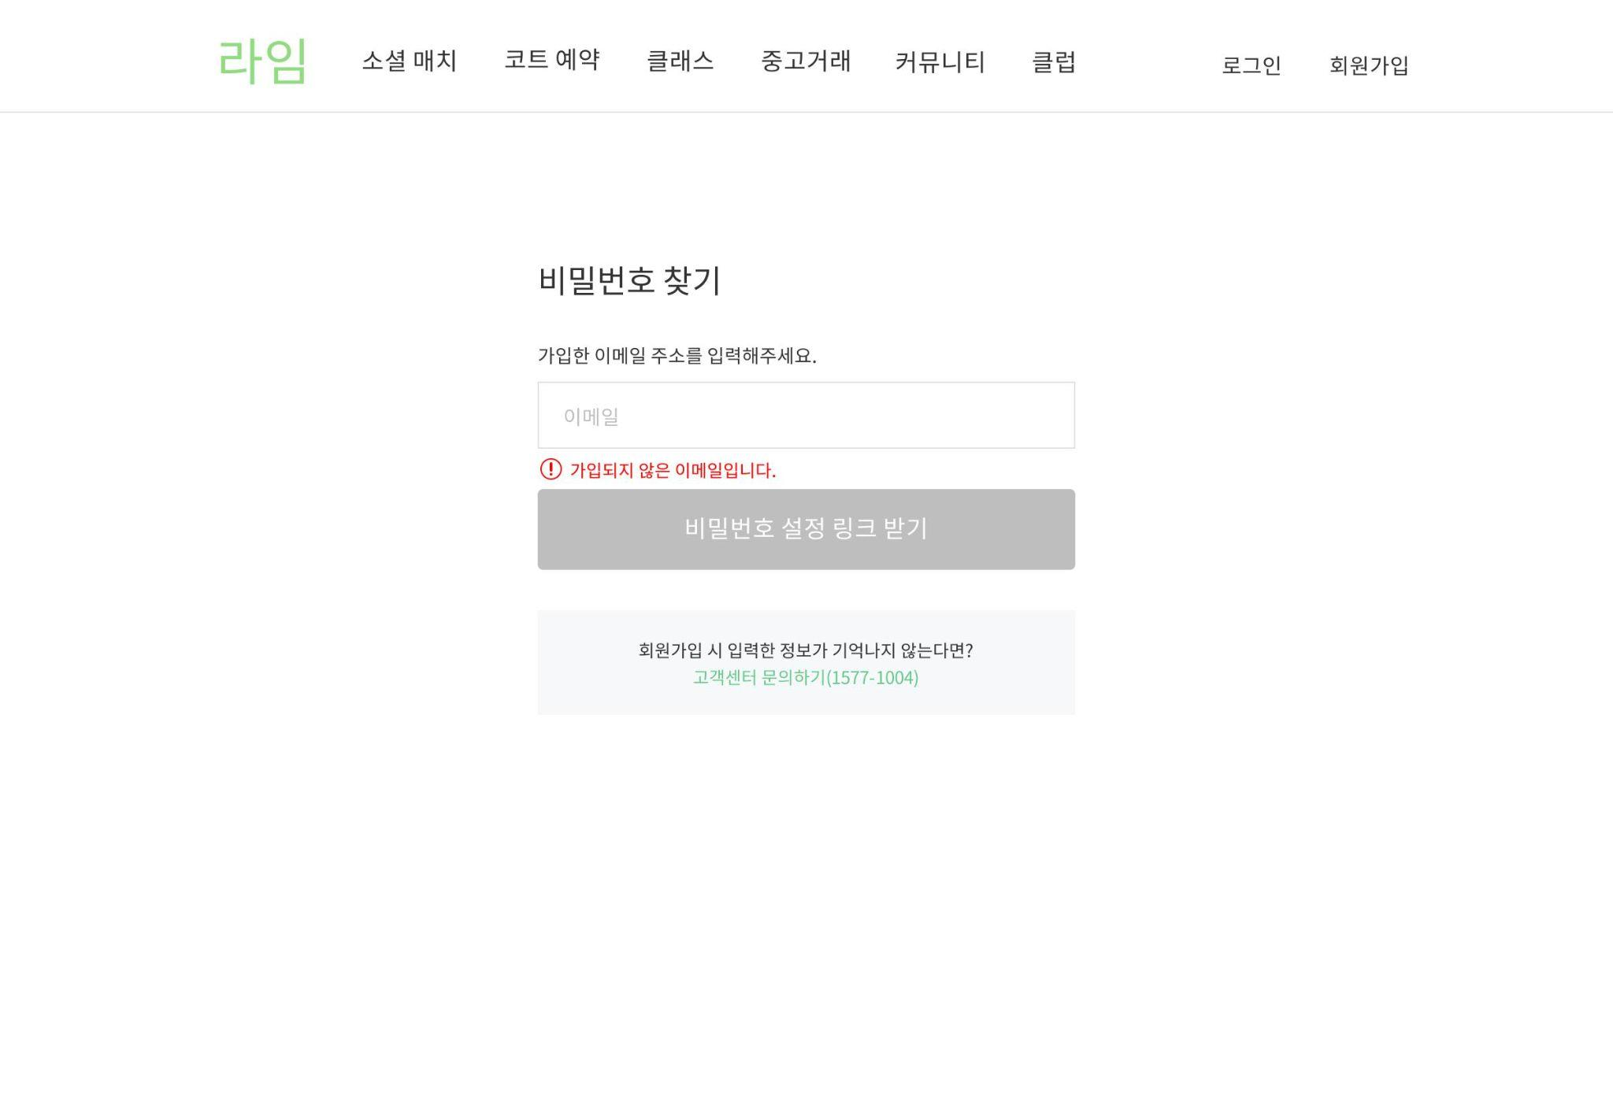


Screen Definition
비밀번호 찾기
No. | Description
① | 가입되지 않은 이메일을 입력하면 하단에 경고 문구를 띄운다.
② | 이메일을 입력하면 ‘비밀번호 설정 링크 받기’ 버튼이 활성화된다.
③ | ‘비밀번호 설정 링크 받기’ 버튼을 누르면 입력한 이메일로 설정 링크가 전송된다.

Slide 4
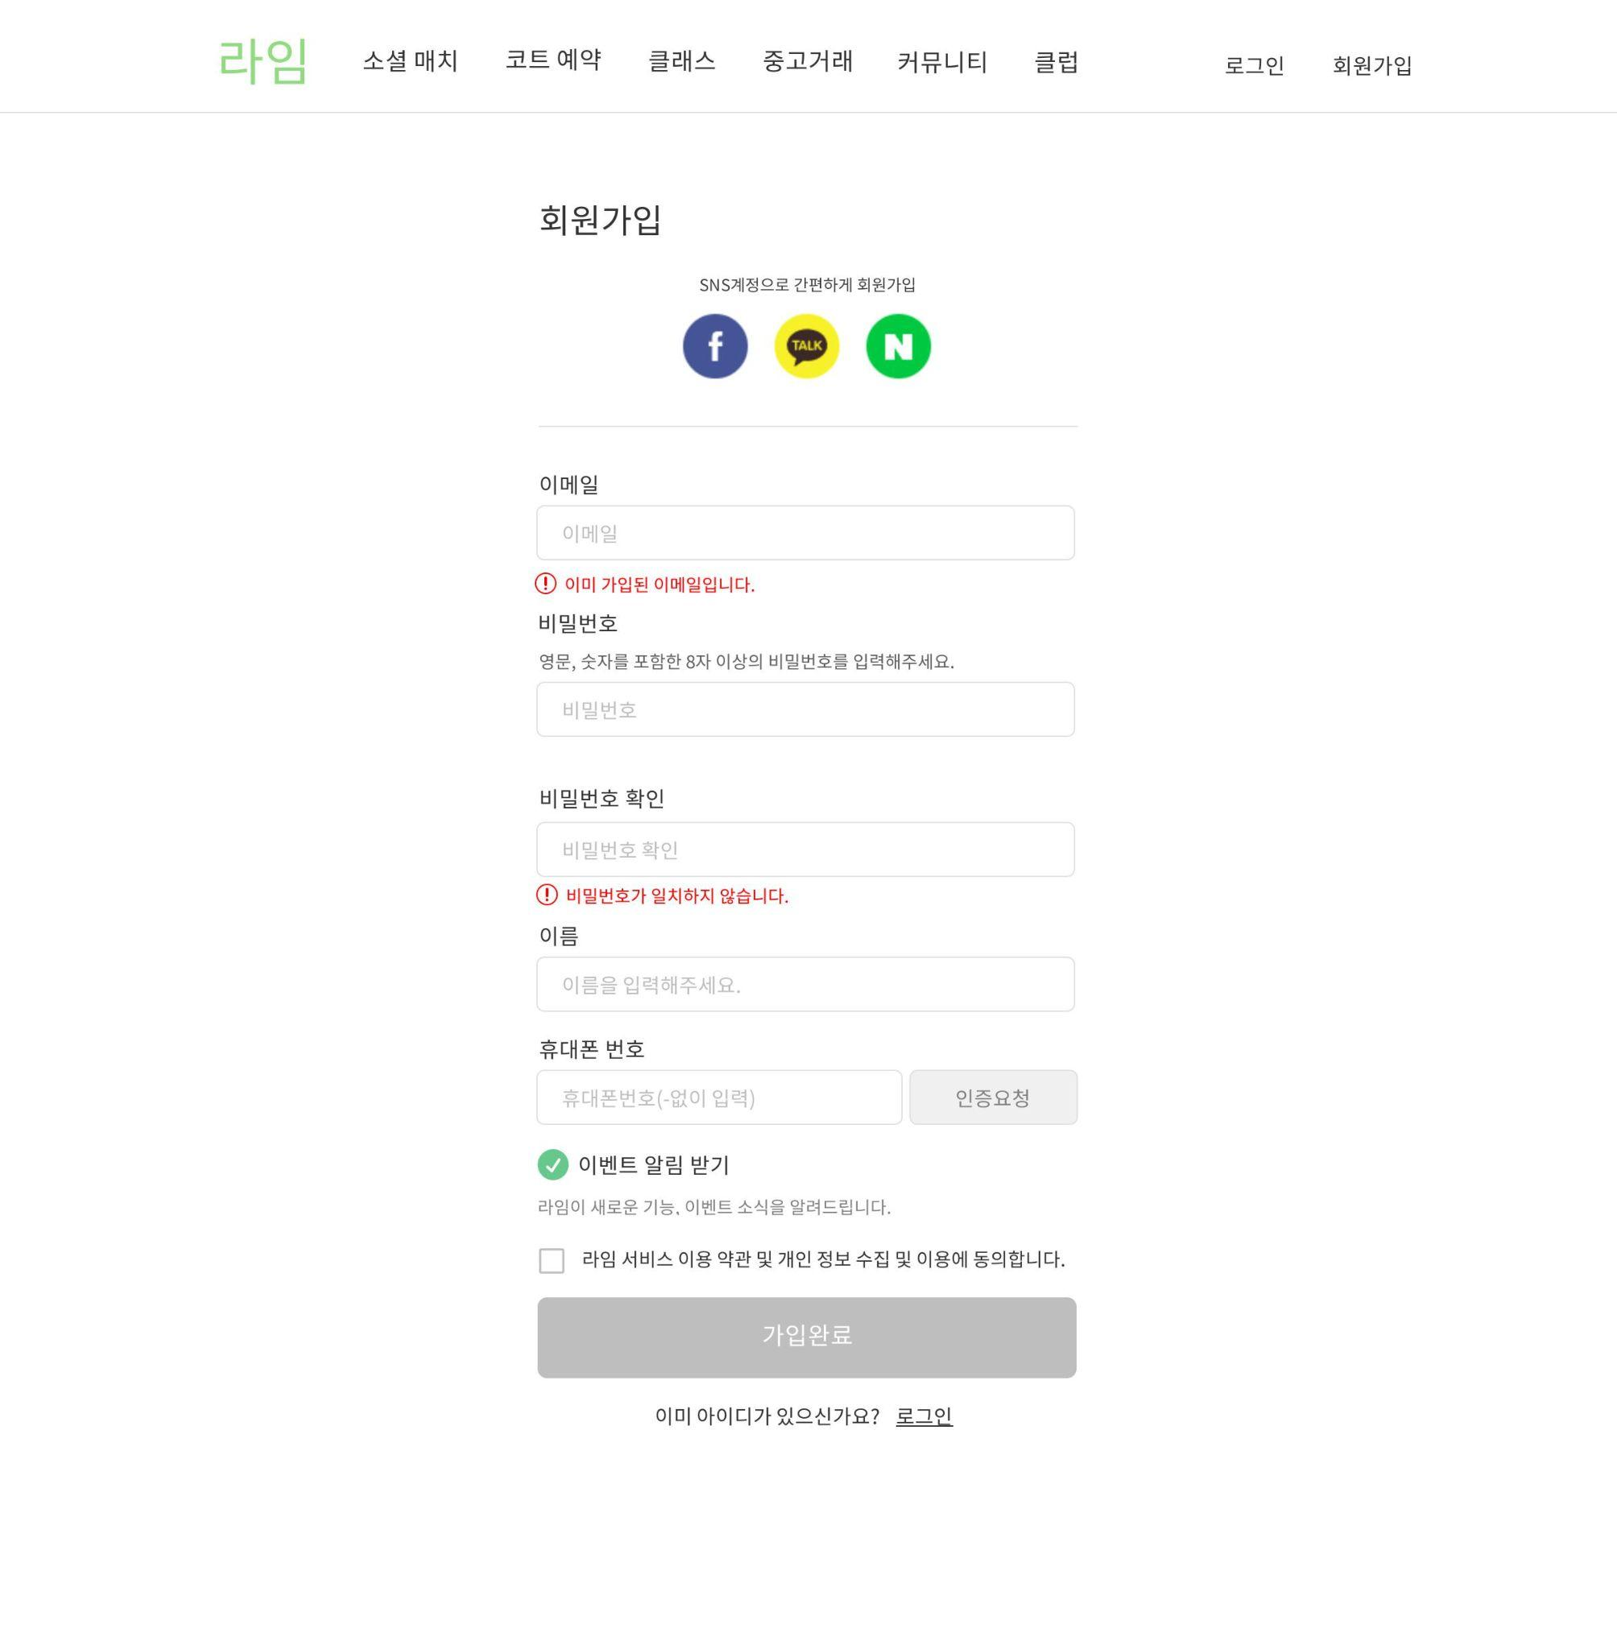


Screen Definition
회원가입
No. | Description
① | 소셜 로그인 버튼을 선택하면 해당 플랫폼의 회원가입 팝업창을 띄운다.
② | 가입된 이메일을 입력하면 하단에 경고 문구를 띄운다.
③ | 입력한 두 비밀번호가 다르면 하단에 경고 문구를 띄운다.
④ | 모든 정보를 입력하면 ‘가입완료’ 버튼이 활성화된다.
⑤ | 회원가입을 완료하면 ‘필수 정보 입력’ 페이지로 이동한다.
❶
❷
❸
Notes:
이메일,비밀번호,이름,휴대폰(null허용) 입력하자. / 220315

Slide 5
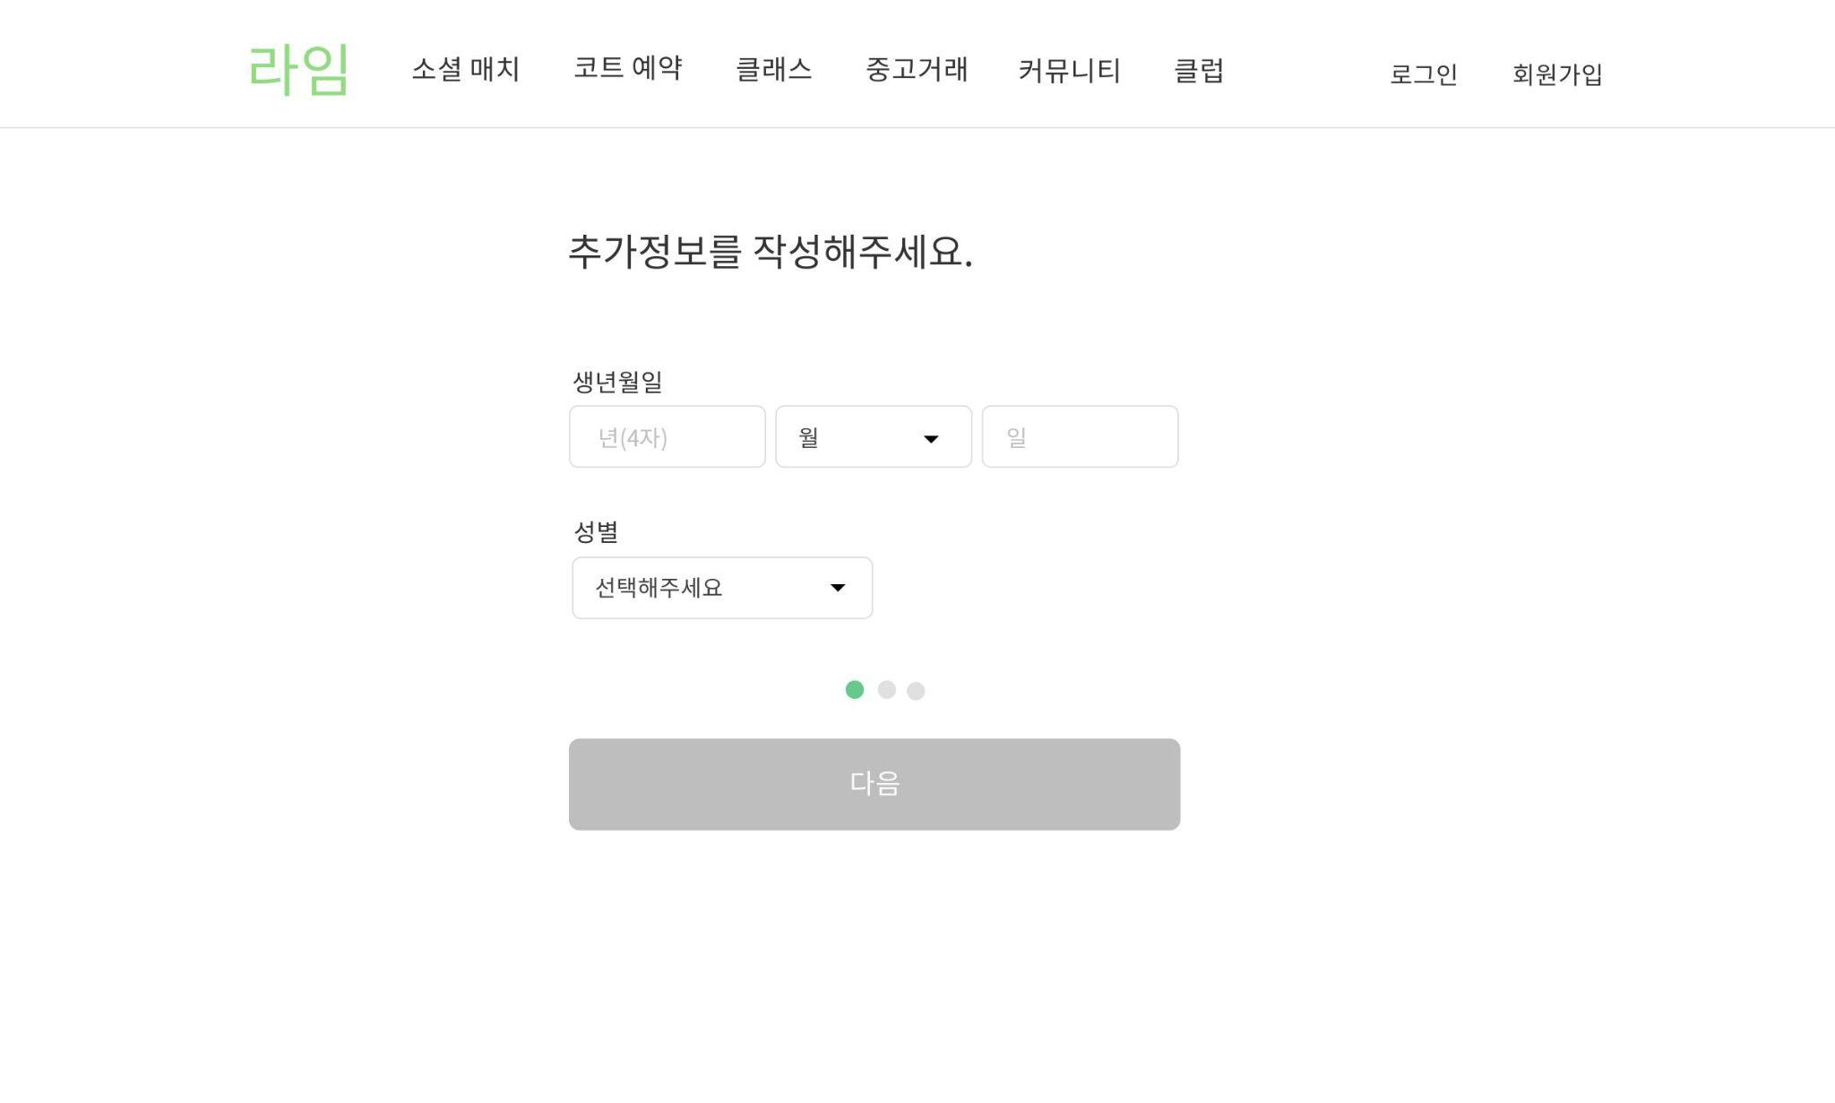


Screen Definition
필수 정보 입력1
No. | Description
① | 모든 정보를 입력하면 ‘다음’ 버튼이 활성화된다.
② | ‘다음’ 버튼을 선택하면 ‘필수 정보 입력2’ 페이지로 이동한다.
Notes:
성별, 생년월일만 입력하자. / 220315

Slide 6
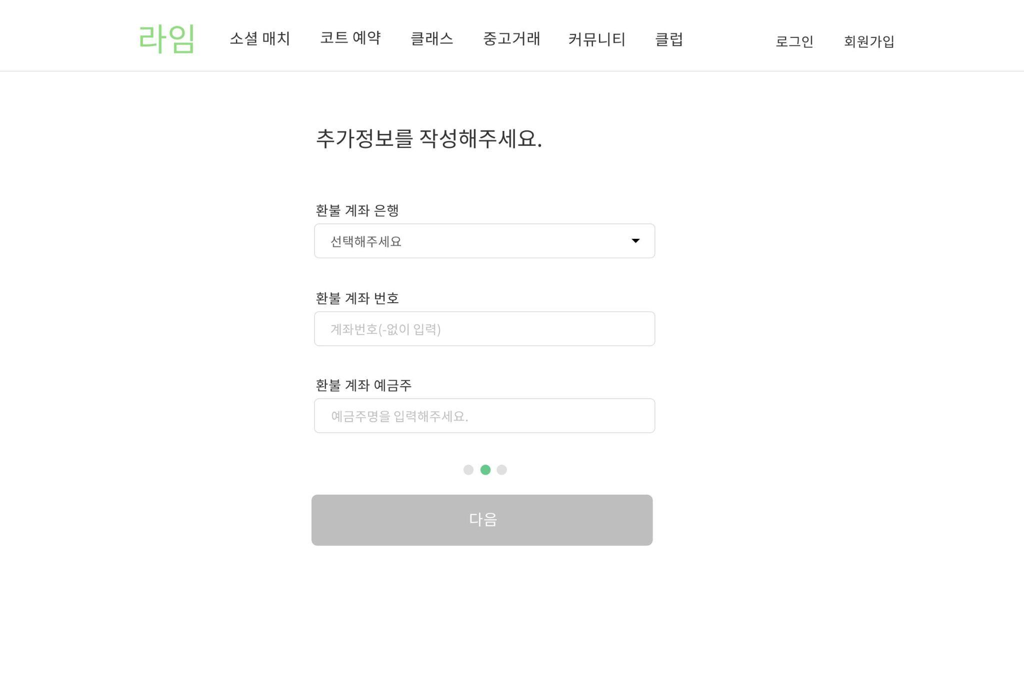
Screen Definition
필수 정보 입력2
No. | Description
① | 모든 정보를 입력하면 ‘다음’ 버튼이 활성화된다.
② | ‘다음’ 버튼을 선택하면 ‘필수 정보 입력3’ 페이지로 이동한다.
Notes:
“이용약관,이벤트 알림” 회원가입으로 옮기자. / 220315

Slide 7
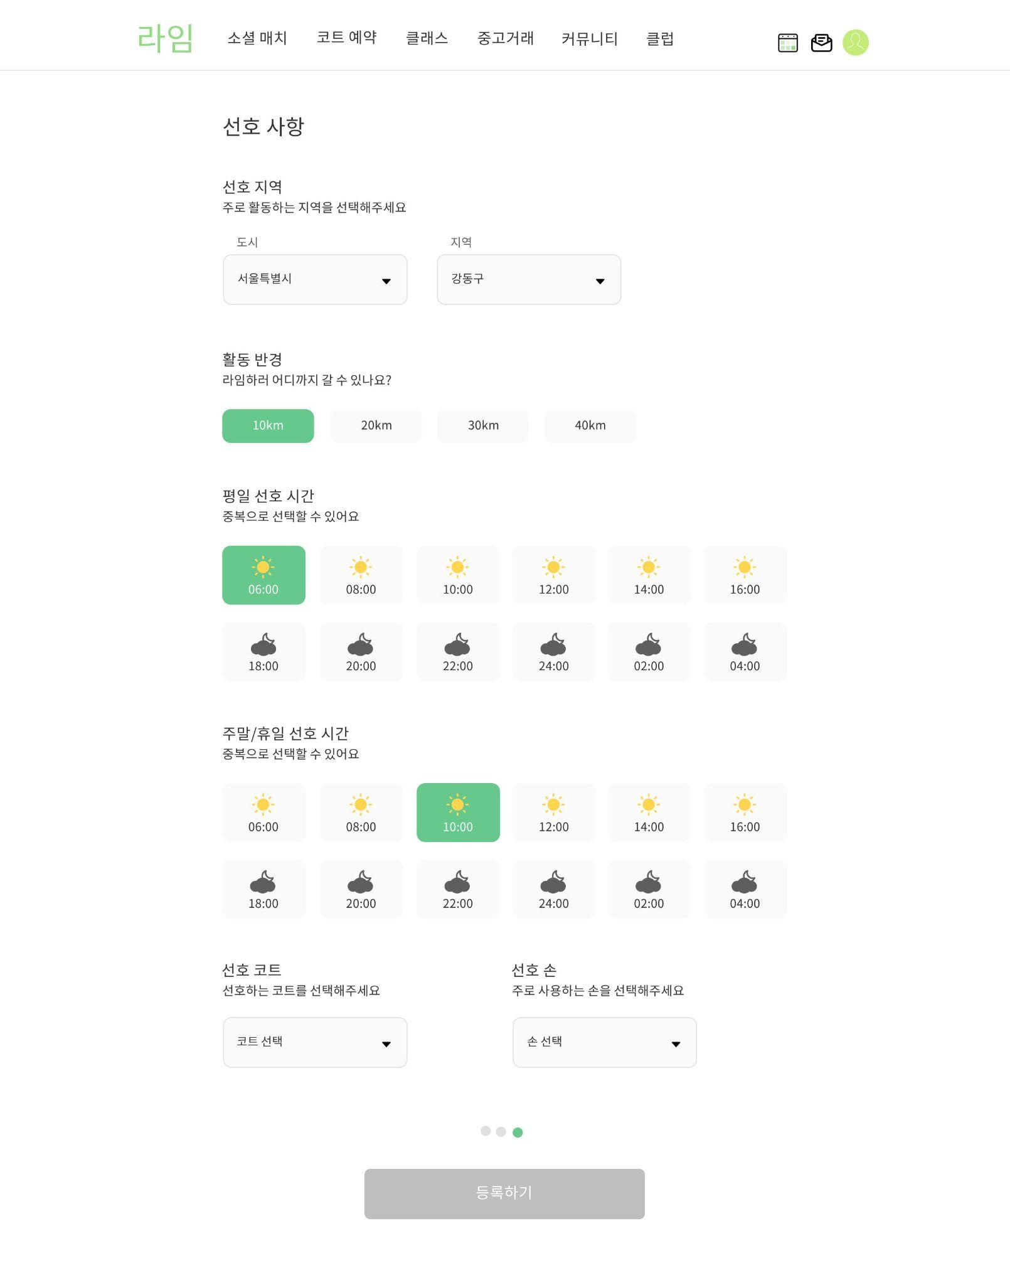


Screen Definition
필수 정보 입력3
No. | Description
① | 모든 정보를 입력하면 ‘등록하기’ 버튼이 활성화된다. 모든 정보는 중복 선택이 불가능하다.
② | 등록이 완료되면 ‘소셜 매치’ 메인 페이지로 이동하며 라임의 모든 서비스를 이용할 수 있다.
③ | 필수 정보를 등록하지 않으면 라임의 모든 서비스를 이용할 수 없다.
선호코트 -> 잔디코트, 하드코트, 클레이코트, 앙투카코트
모든 정보 입력시 서비스를 실질적으로 이용가능
선호 손 -> 오른손, 왼손

Slide 8
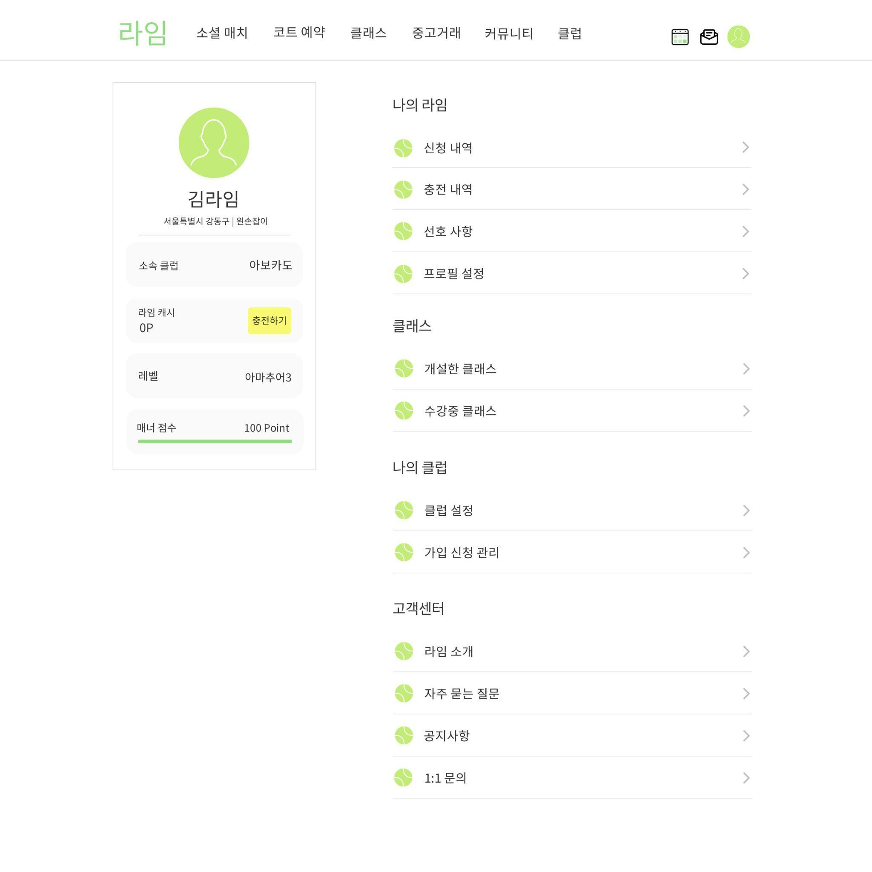
Screen Definition
마이페이지
No. | Description
① | ‘소셜 매치’ 또는 ‘코트 예약’ 내역을 확인할 수 있는 페이지로 이동한다.
② | 라임캐시 충전 또는 사용 내역을 확인할 수 있는 페이지로 이동한다.
③ | 필수 정보중의 선호 사항을 수정할 수 있는 페이지로 이동한다.
④ | 여러 가지 회원정보를 수정하고 ‘비밀번호 변경’을 할 수 있는 페이지로 이동한다.
⑤ | 내가 개설한 클래스를 확인할 수 있는 페이지로 이동한다. 개설한 클래스가 없을 경우 모달 창을 띄워 ‘클래스 만들기’ 버튼을 제공한다.
⑥ | 내가 수강중인 클래스를 확인할 수 있는 페이지로 이동한다. 수강중인 클래스가 없을 경우 모달 창을 띄워 ‘클래스 둘러보기’ 버튼을 제공한다
❶
❷
➌
➍
➎
❻
Notes:
소속 클럽 -
마이페이지에서는 모달창으로 뜨게 하기
—

Slide 9
Screen Definition
마이페이지
No. | Description
① | 클럽에 대한 여러 설정을 할 수 있는 페이지로 이동한다. 클럽 회장이 아닐 경우 모달 창을 띄워 권한이 없음을 알려준다.
② | 클럽에 들어온 가입 신청을 관리 할 수 있는 페이지로 이동한다. 클럽 회장이 아닐 경우 모달 창을 띄워 권한이 없음을 알려준다.
③ | ‘라임 소개’ 페이지로 이동한다.
④ | ‘자주 묻는 질문’ 페이지로 이동한다.
⑤ | ‘공지사항’ 페이지로 이동한다.
⑥ | ‘1:1문의’ 페이지로 이동한다.
❶
❷
➌
➍
➎
➏
Notes:
소속 클럽 -
마이페이지에서는 모달창으로 뜨게 하기

Slide 10
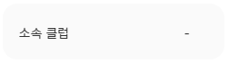
Screen Definition
마이페이지
No. | Description
① | 현재 소속된 클럽의 이름을 보여준다. 소속 클럽이 없는 경우 -가 표시된다. 클릭하면 가입된 클럽의 정보를 보여주는 모달 창을 띄운다. 가입된 클럽이 없을 경우 모달 창을 띄워 ‘클럽 찾기’와 ‘클럽 만들기’ 버튼을 제공한다.
② | 현재 보유한 라임 캐시를 보여준다. ‘충전하기’ 버튼을 선택하면 라임캐시 충전 팝업 창을 띄운다.
③ | 나의 라임 레벨을 보여준다.
④ | 나의 매너 점수를 보여준다.
❶
❷
❸
❹
❶
Notes:
소속 클럽 -
마이페이지에서는 모달창으로 뜨게 하기
클럽마크 없애기 / 220315

Slide 11
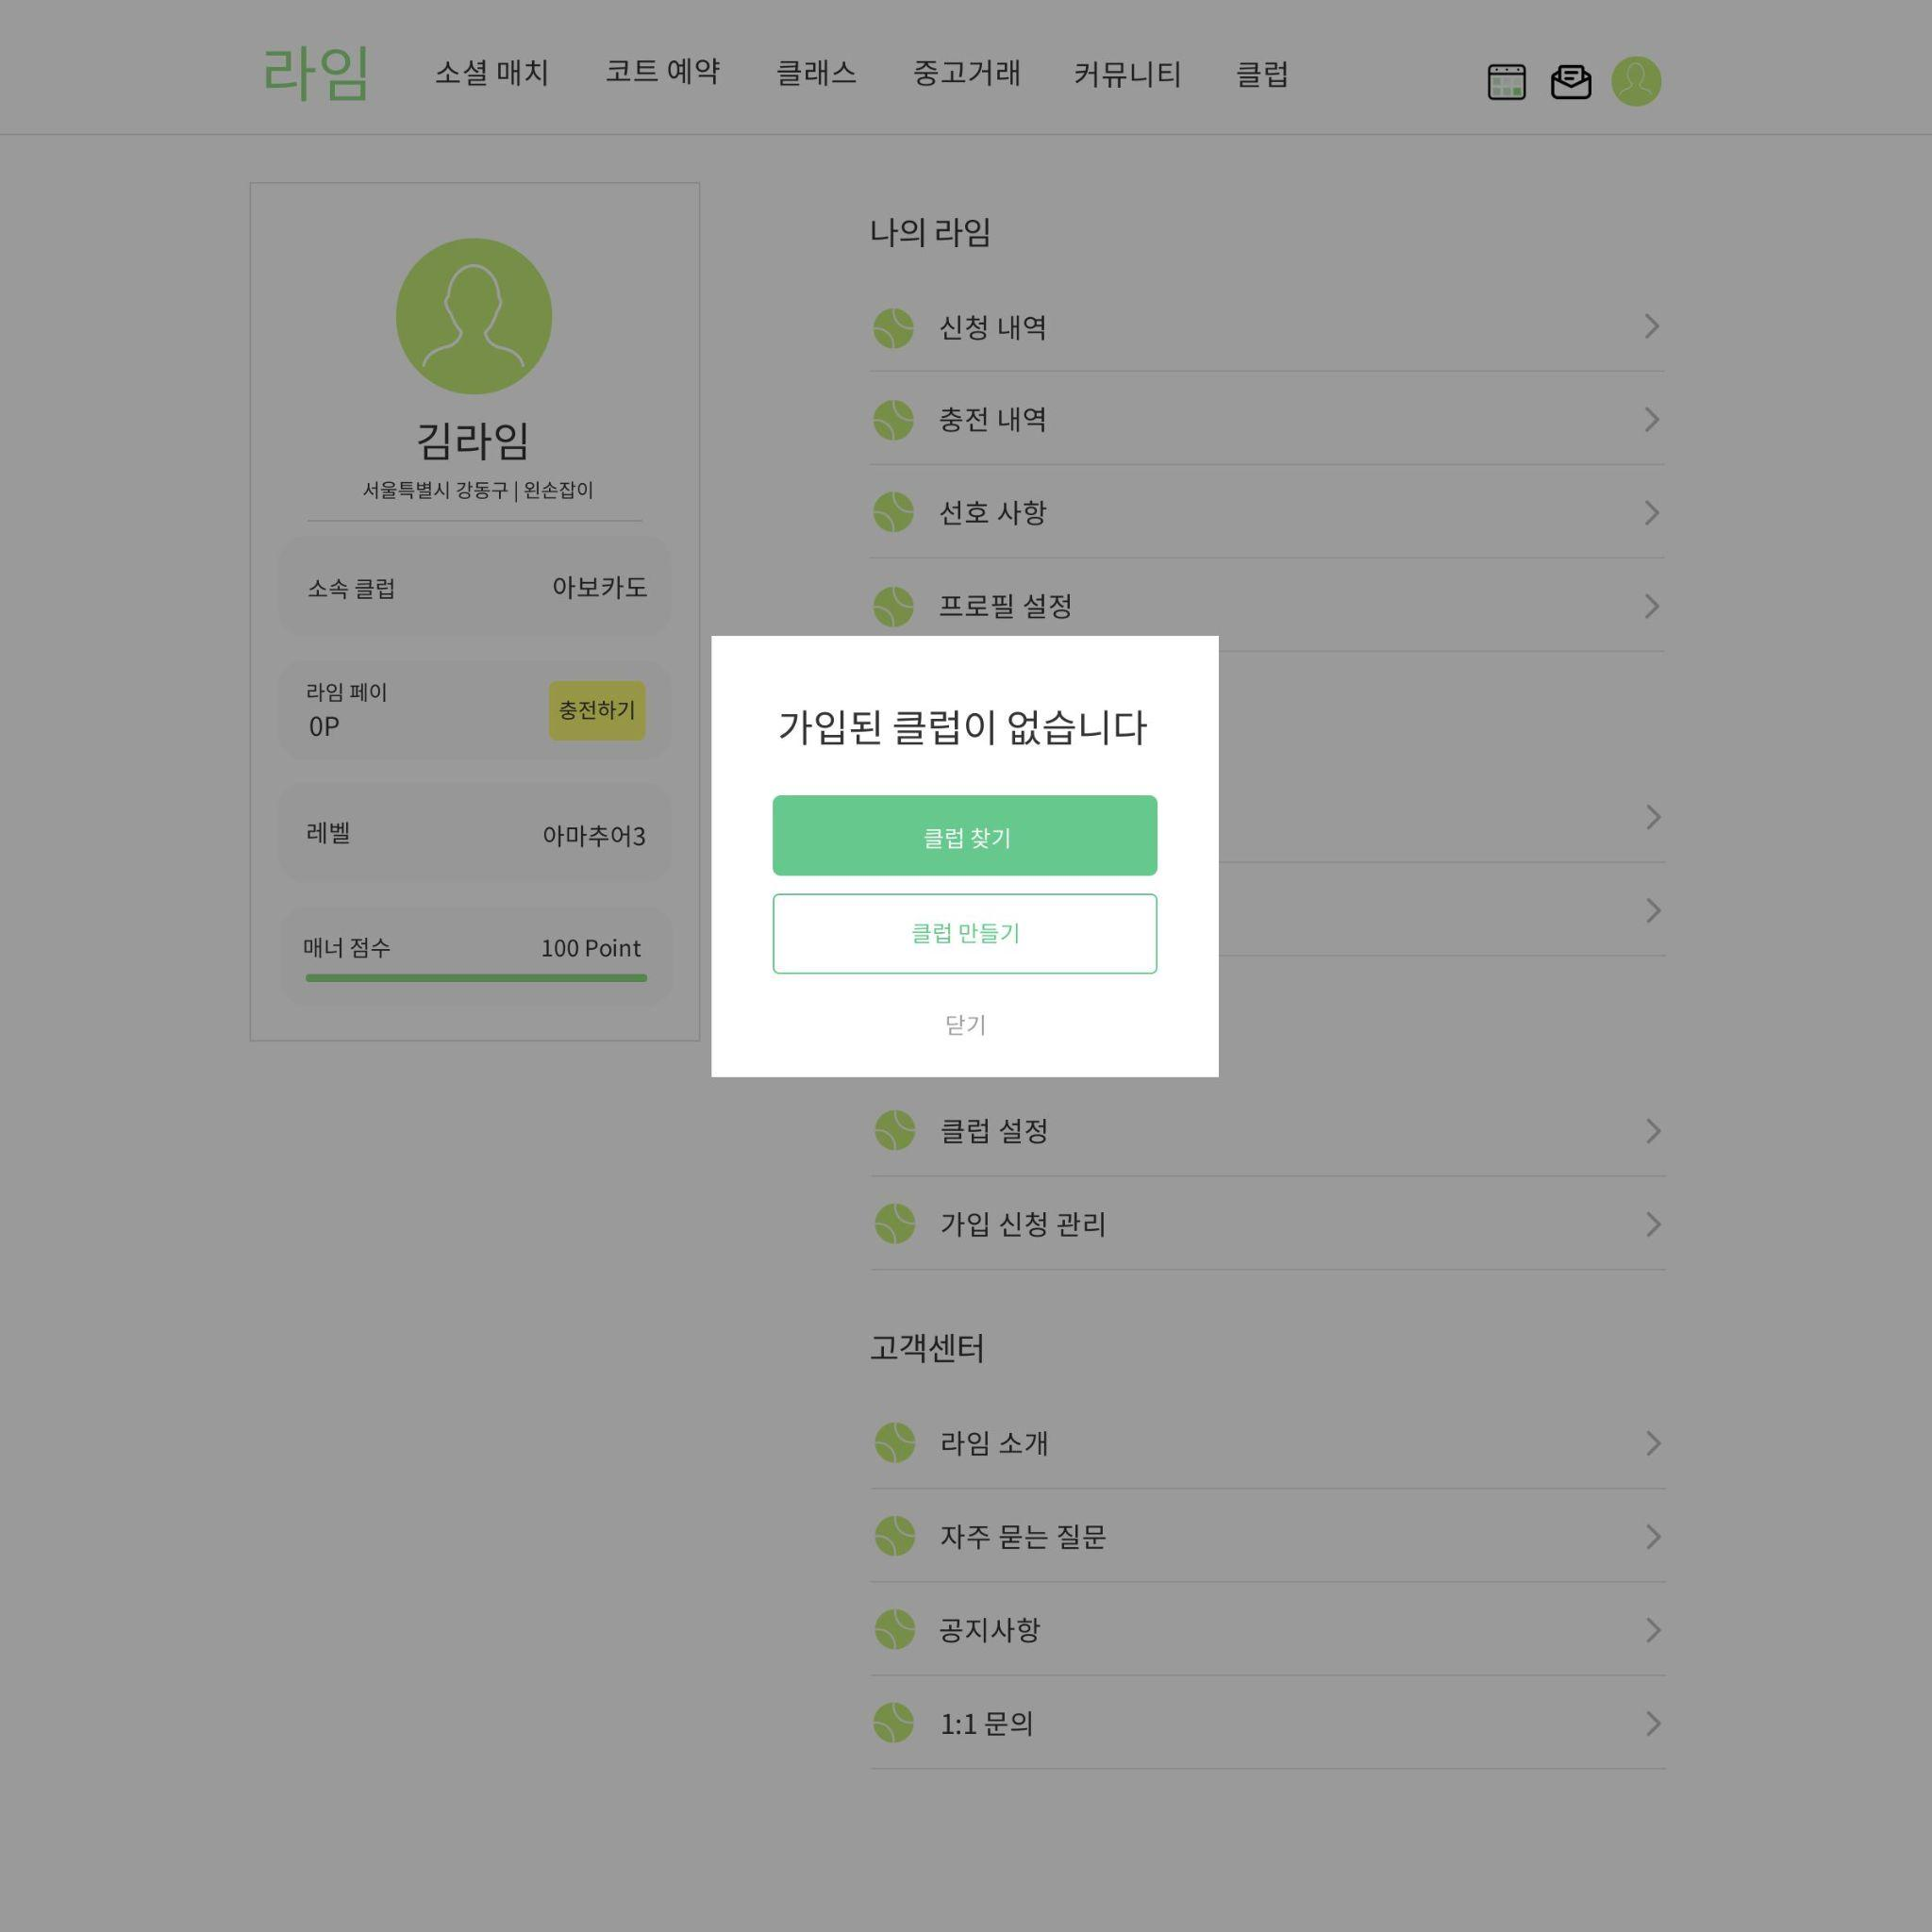
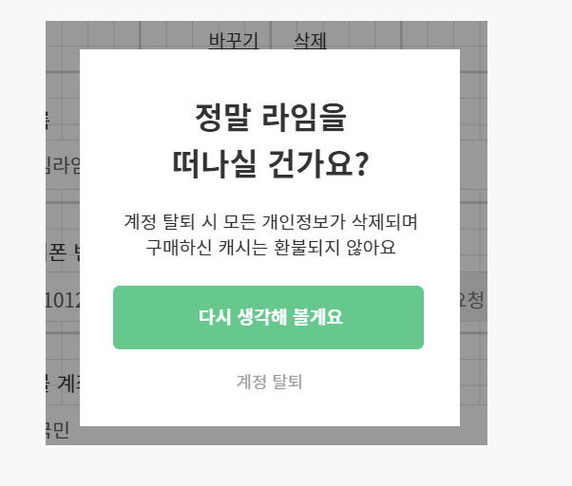
Screen Definition
모달(가입된 클럽이 없습니다)
No. | Description
① | ‘클럽 찾기’ 버튼을 선택하면 ‘클럽 찾기’ 페이지로 이동한다.
② | ‘클럽 만들기’ 버튼을 선택하면 ‘클럽 만들기’ 페이지로 이동한다.
Notes:
메달 이미지 빼기/닫기 배경색 없애기
모달창 사이즈 수정 / 220315

Slide 12
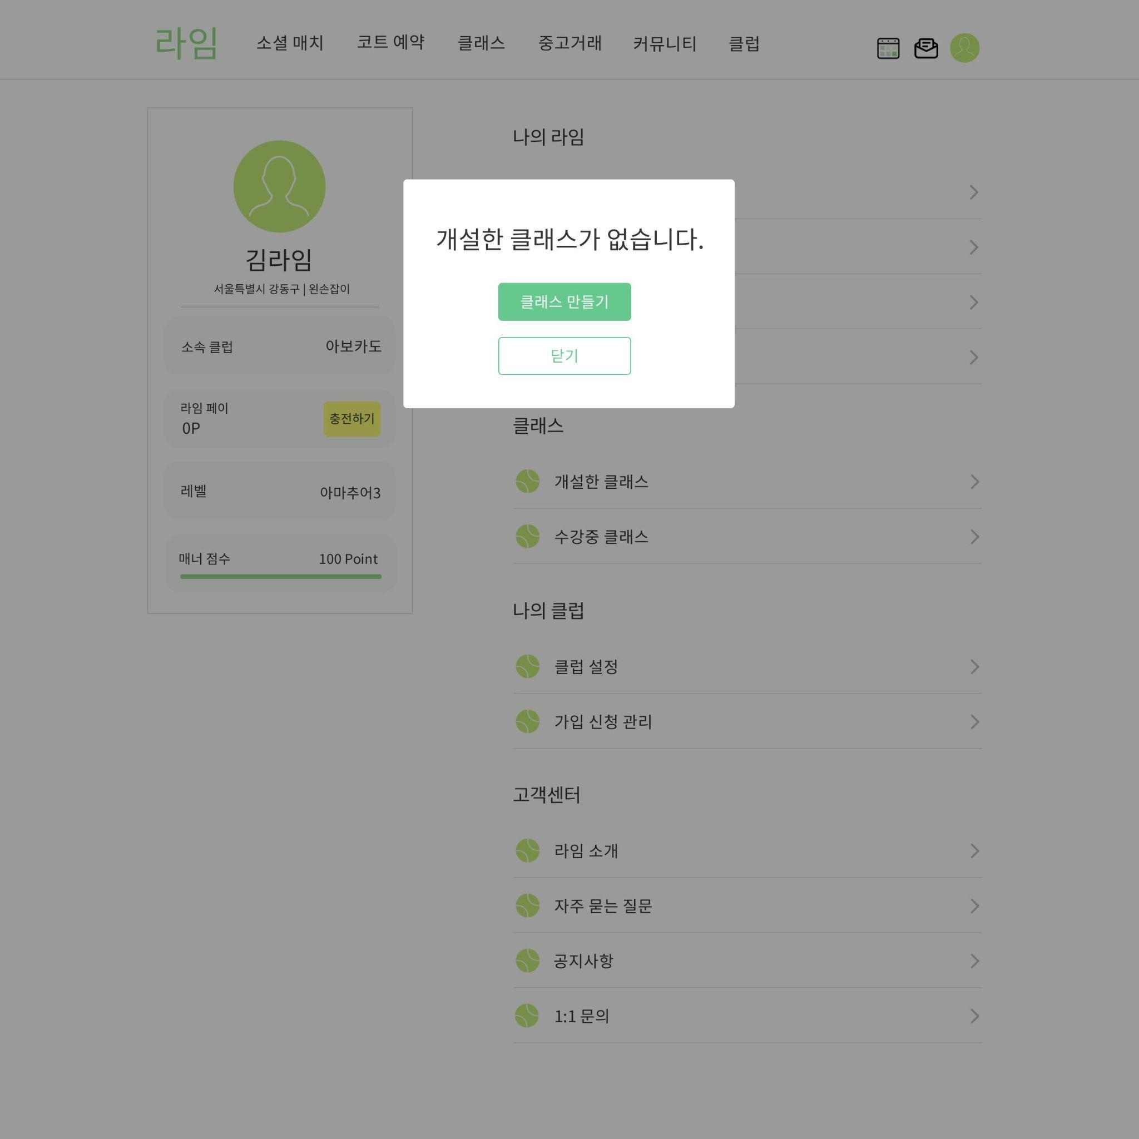
Screen Definition
모달(개설한 클래스가 없습니다)
No. | Description
① | ‘클래스 만들기’ 버튼을 선택하면 ‘클래스 만들기’ 페이지로 이동한다.
Notes:
사람 머리 모양 빼고, 모달창 사이즈 줄이기 / 220315

Slide 13

Screen Definition
모달(수강중인 클래스가 없습니다)
No. | Description
① | ‘클래스 둘러보기’ 버튼을 선택하면 ‘클래스 둘러보기’ 페이지로 이동한다.
Notes:
사람 머리 모양 빼고, 모달창 사이즈 줄이기 / 220315

Slide 14
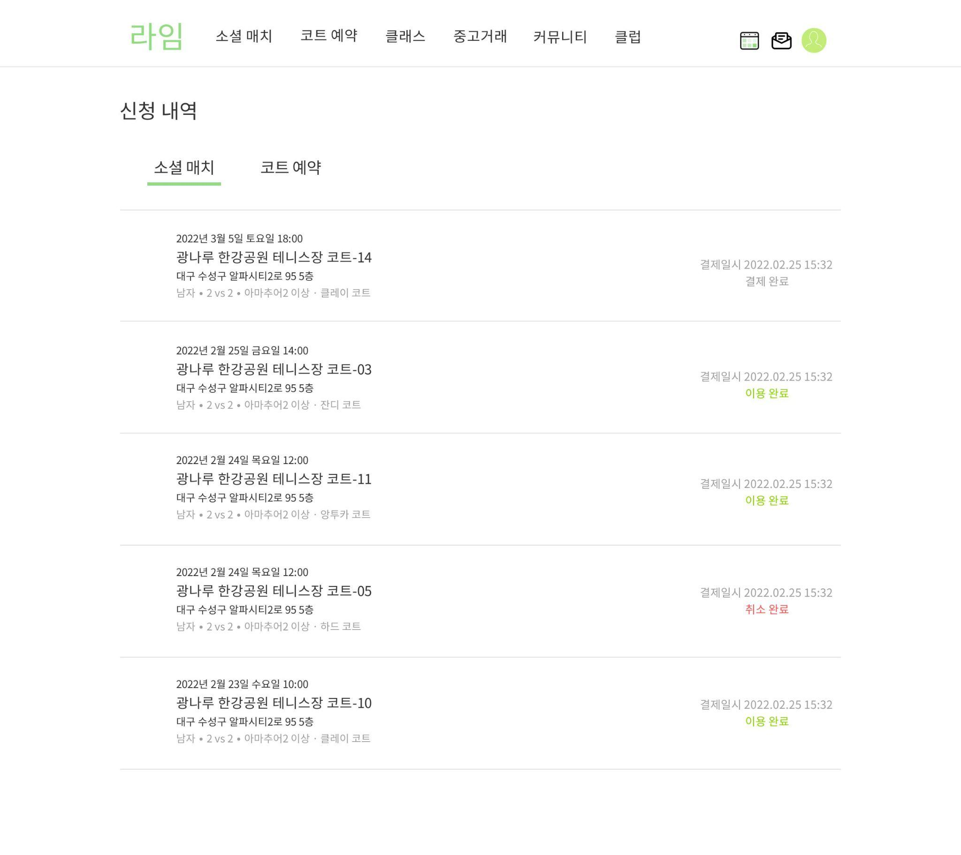
Screen Definition
신청 내역 - 소셜 매치
No. | Description
① | 신청한 소셜 매치에 대한 간략한 정보를 보여준다. 선택하면 해당 매치 상세 페이지로 이동한다.
② | 결제한 일시와 상태를 보여준다. 결제 완료 이용 완료 취소 완료
❶
❷

Slide 15
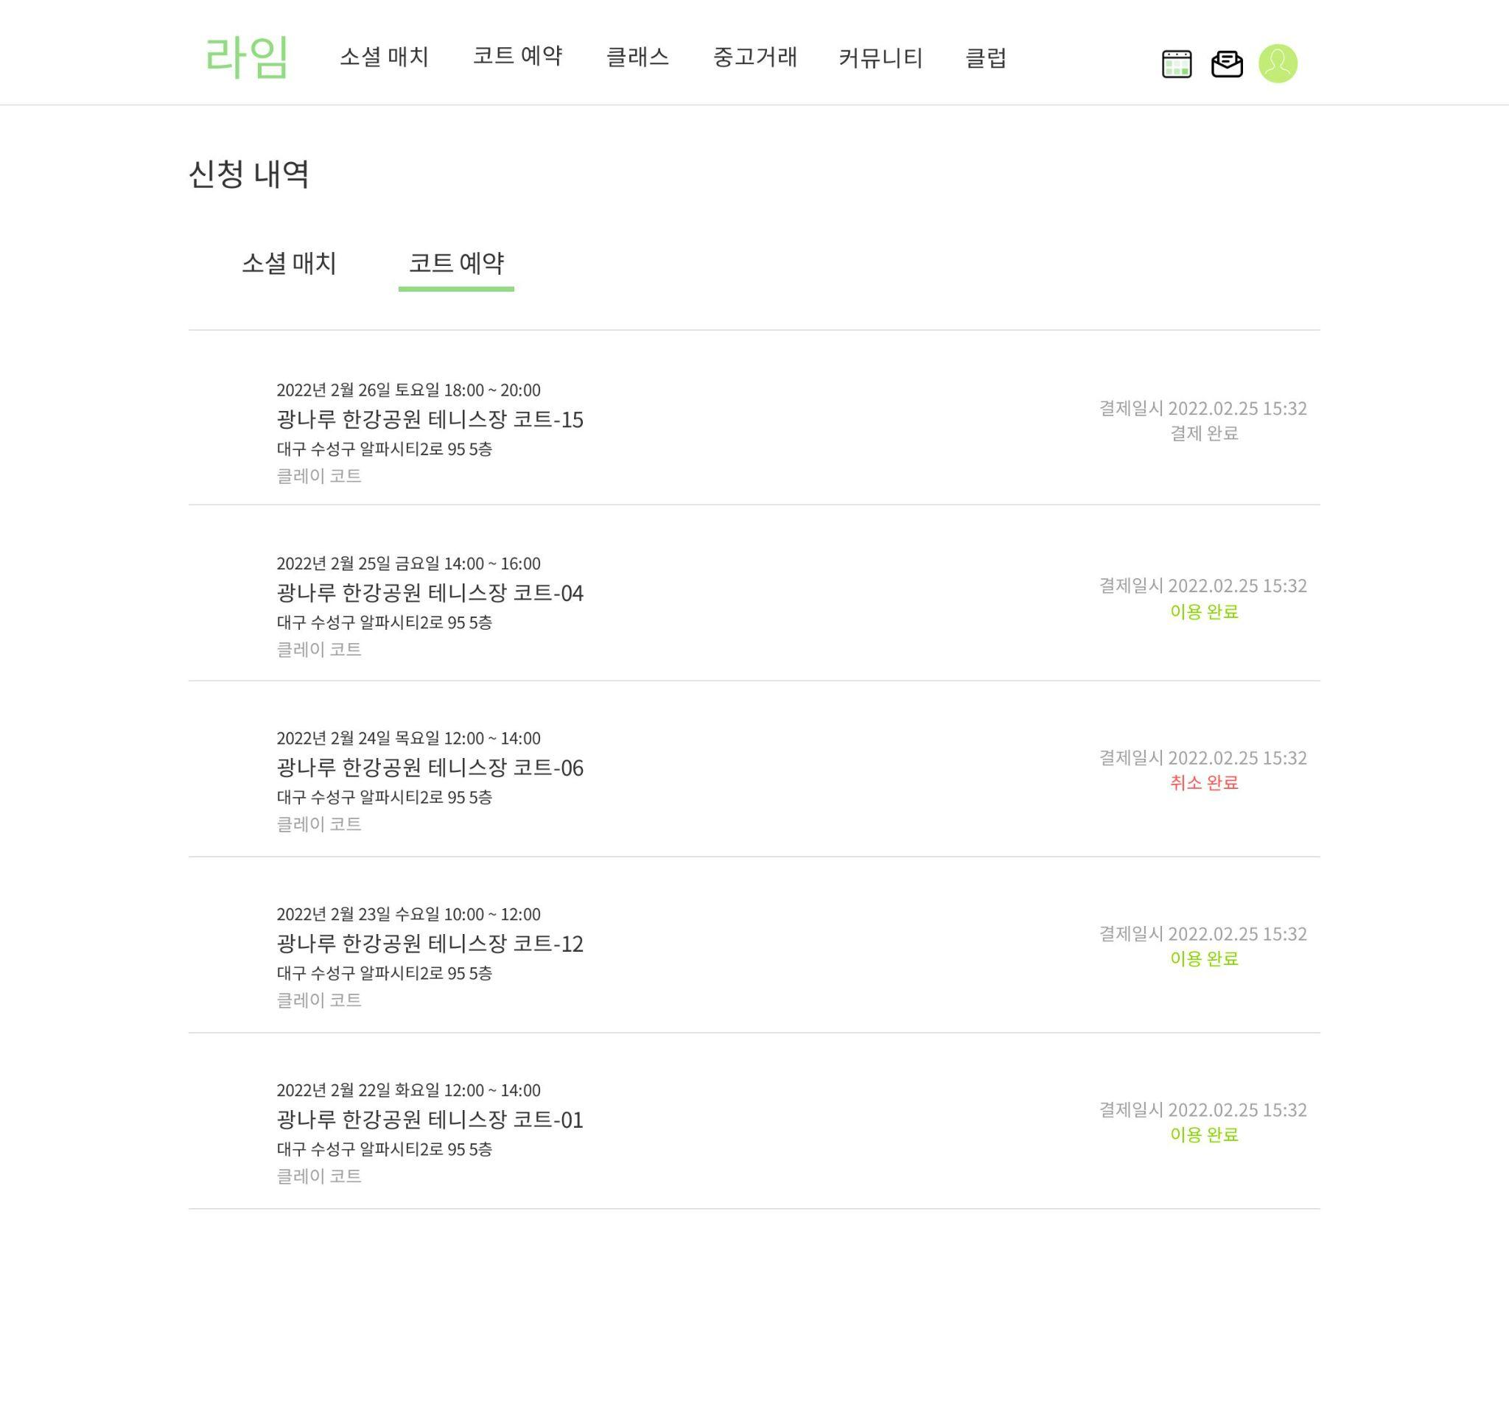
Screen Definition
신청 내역 - 코트 예약
No. | Description
① | 신청한 코트 예약에 대한 간략한 정보를 보여준다. 선택하면 해당 구장 상세 페이지로 이동한다.
② | 결제한 일시와 상태를 보여준다. 결제 완료 이용 완료 취소 완료
❶
❷

Slide 16
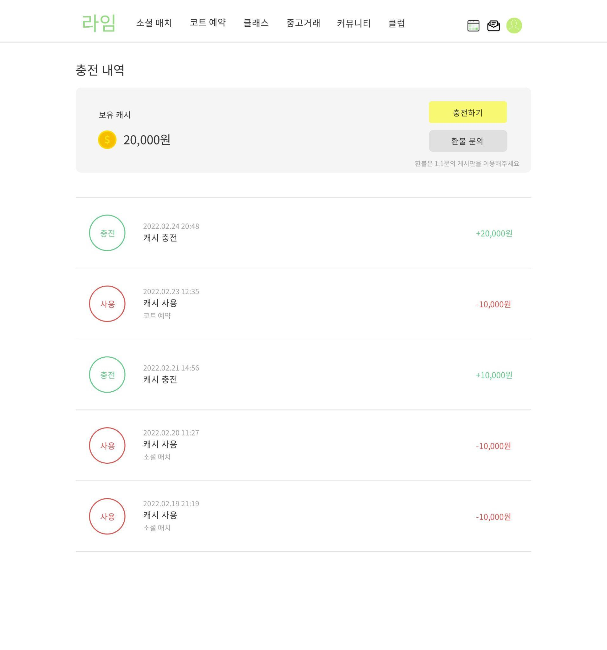
Screen Definition
충전 내역
No. | Description
① | 라임캐시 충전 팝업 창을 띄운다.
② | 환불 문의를 위해 1:1문의 게시판으로 이동한다.
③ | 캐시 충전 또는 사용 내역을 보여준다.
④
⑤
⑥
❶
❷
❸

Slide 17
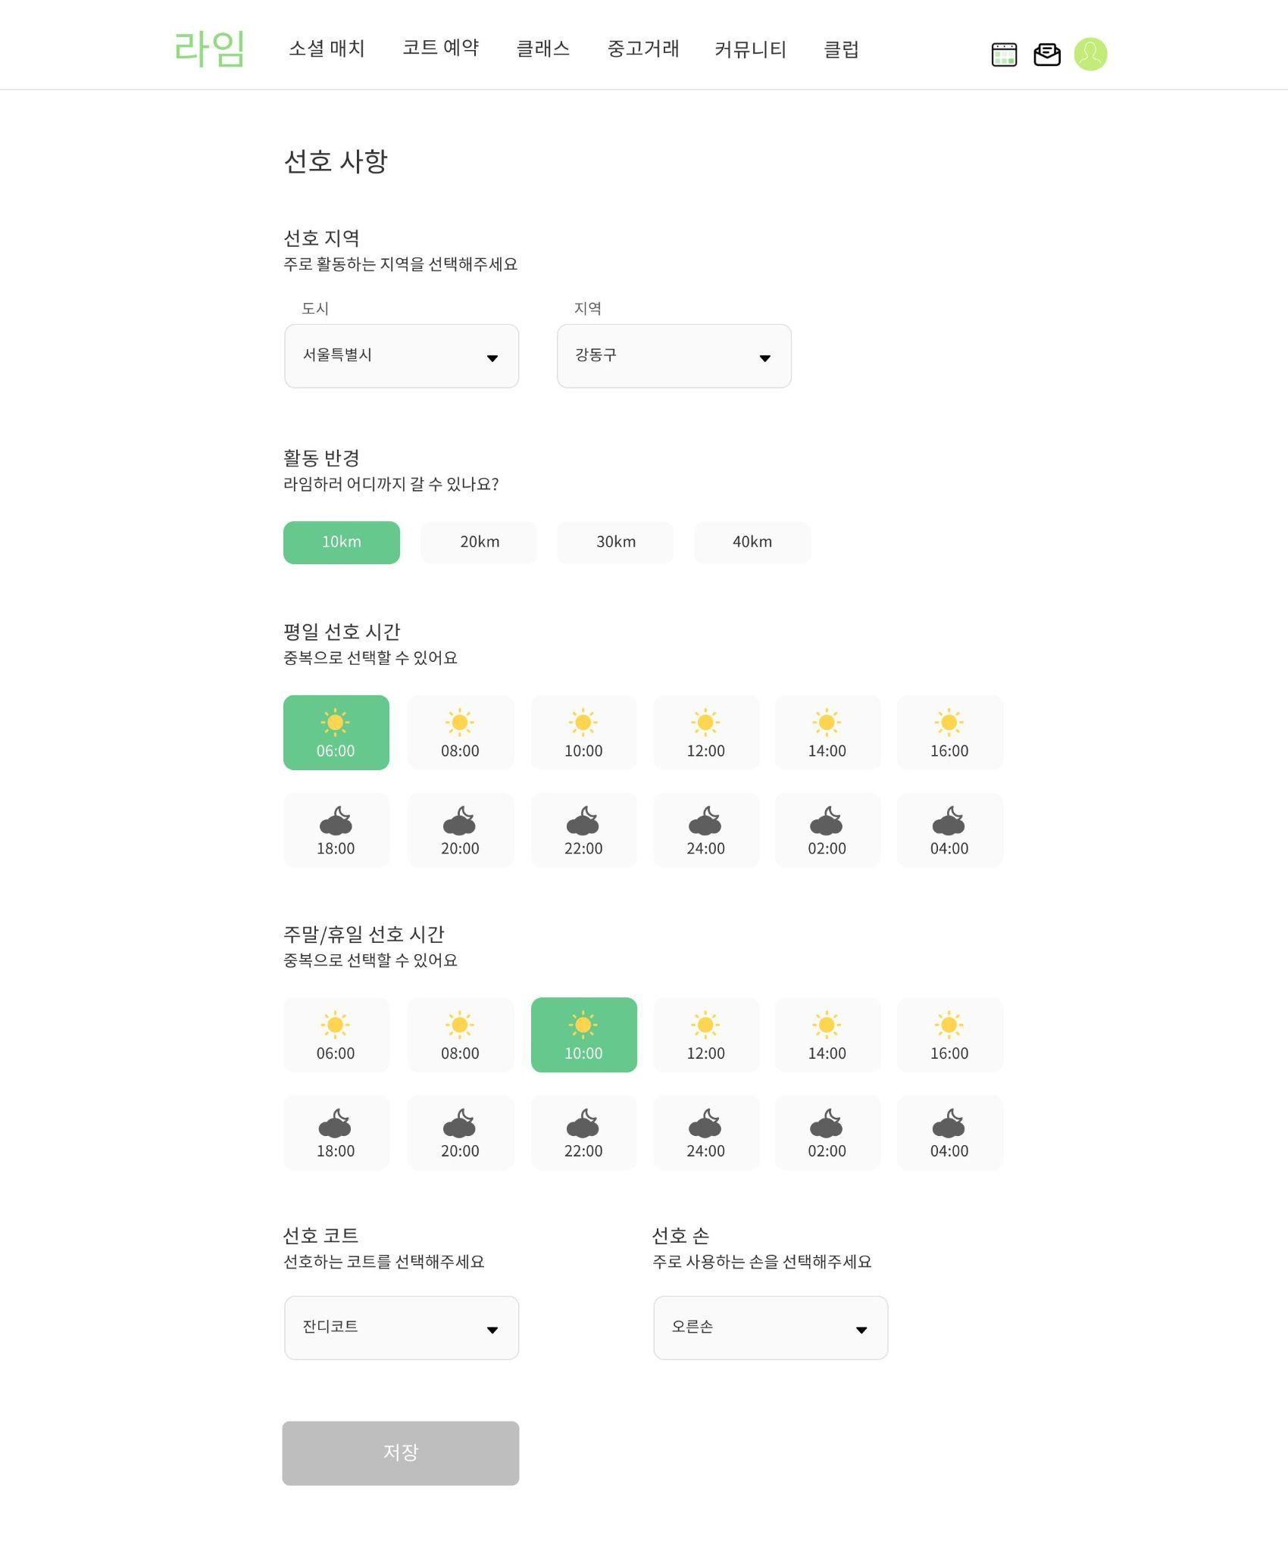


Screen Definition
선호 사항 수정
No. | Description
① | 모든 정보를 입력하면 ‘저장’ 버튼이 활성화된다. 모든 정보는 중복 선택이 불가능하다.
② | 저장을 완료하면 ‘마이 페이지’로 이동한다.
③ | 선호 코트 잔디 코트 클레이 코트 하드 코트 앙투카 코트

Slide 18
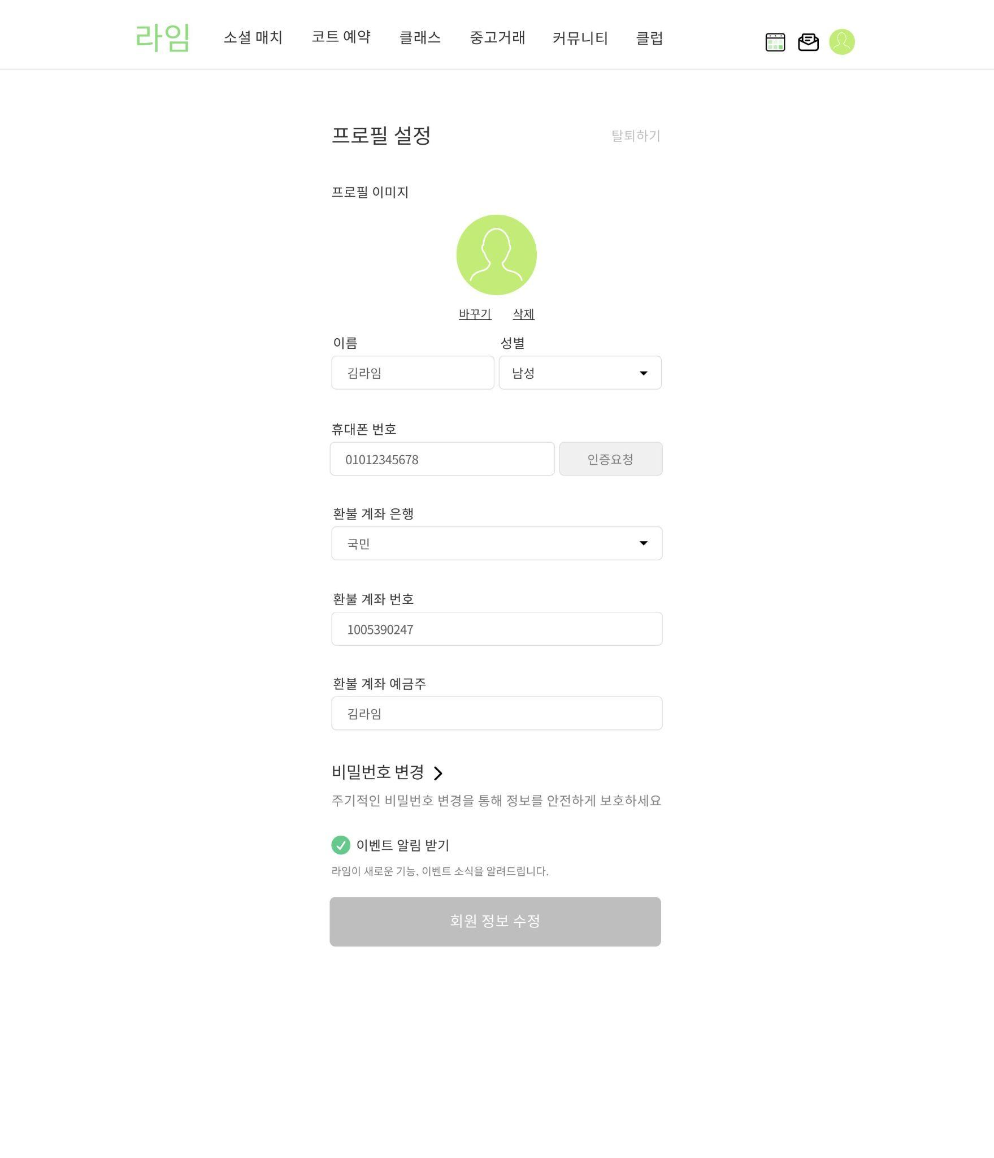


Screen Definition
프로필 설정
No. | Description
① | 섣부른 탈퇴를 막기 위해 재확인 모달 창을 띄운다.
② | 회원 가입 후 기본 사진이 등록된다. ‘바꾸기’ 버튼을 누르면 사진을 등록할 수 있다. ‘삭제’ 버튼을 누르면 등록한 사진이 삭제되고 다시 기본 사진으로 바뀐다.
③ | ‘비밀번호 변경’ 모달 창을 띄운다.
④ | 모든 정보를 입력하면 ‘회원정보 수정’ 버튼이 활성화된다.
❶
❷
❸
Notes:
비밀번호변경 사이즈 작게/20220315

Slide 19
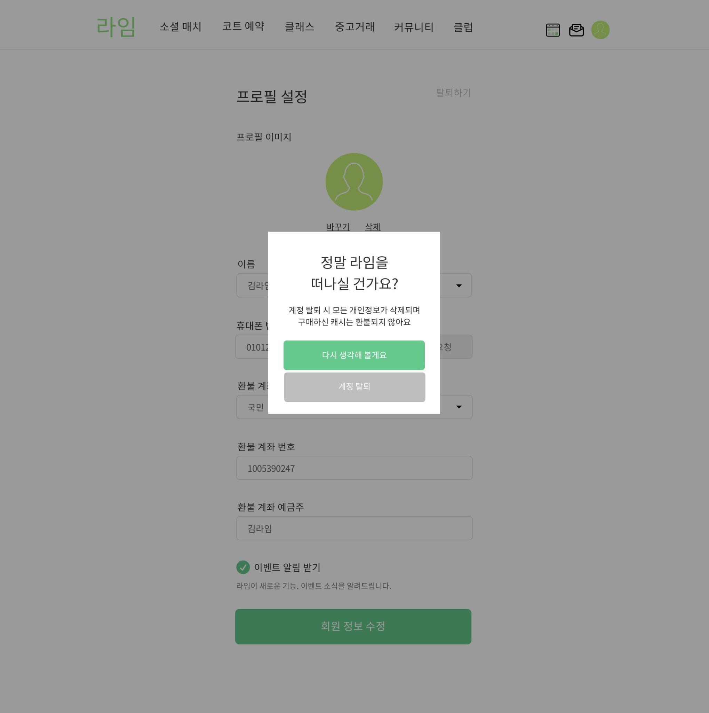
Screen Definition
모달(회원탈퇴1)
No. | Description
① | ‘계정 탈퇴’ 버튼을 누르면 다음 단계로 넘어간다.

Slide 20
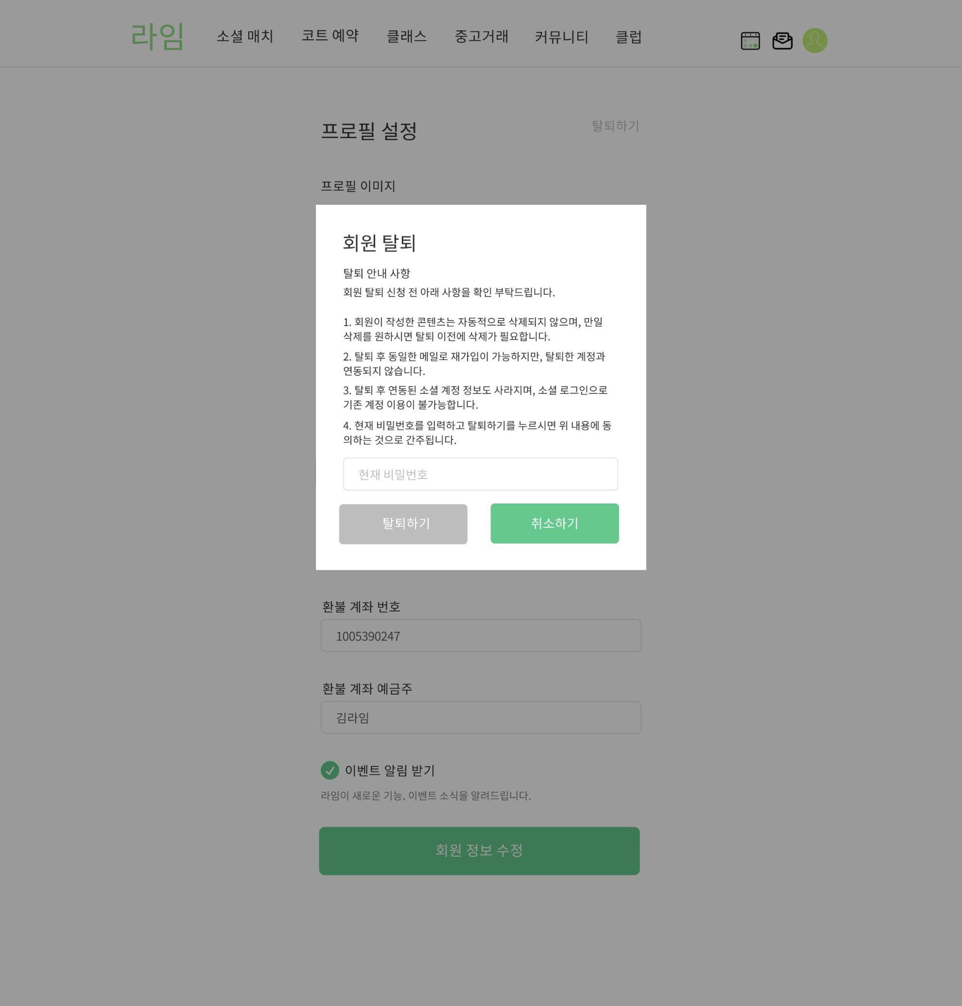
Screen Definition
모달(회원탈퇴2)
No. | Description
① | 현재 비밀번호를 입력하고 ‘탈퇴하기’ 버튼을 누르면 최종적으로 회원 탈퇴 처리된다.

Slide 21
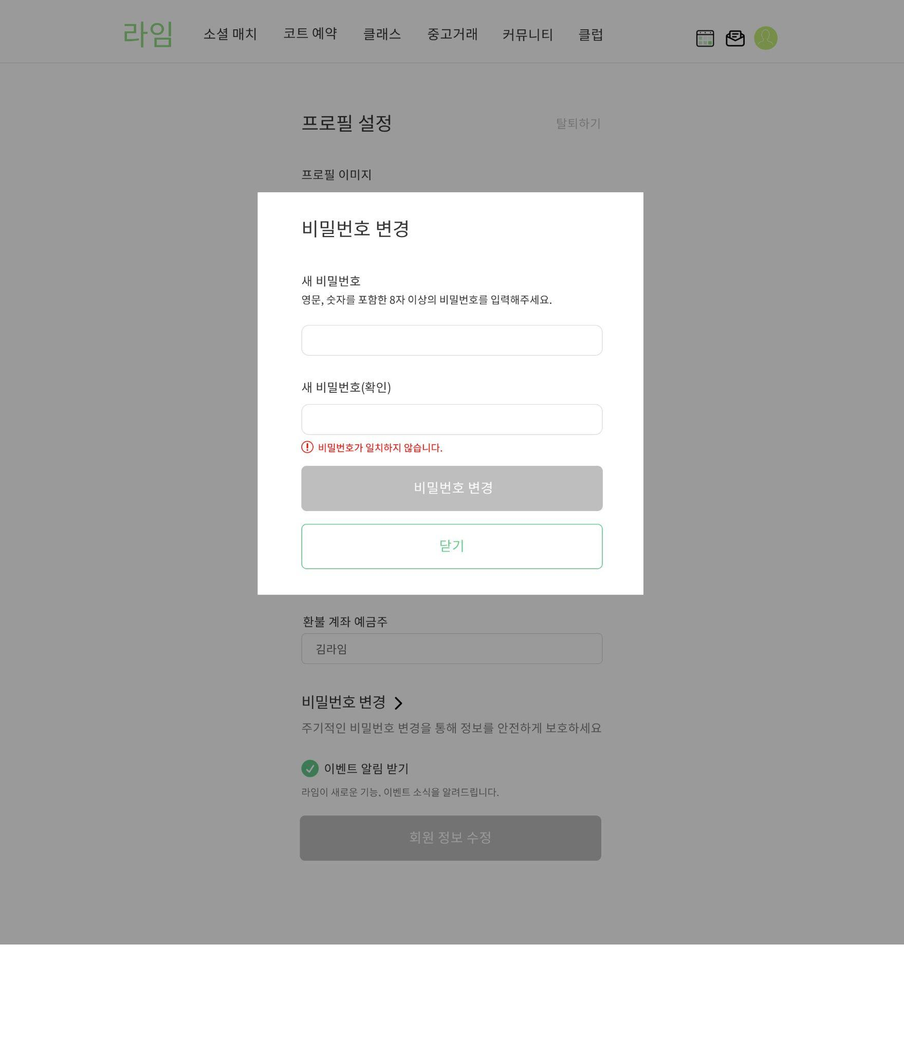


Screen Definition
비밀번호 변경
No. | Description
① | 입력한 두 비밀번호가 다르면 하단에 경고 문구를 띄운다.
② | 비밀번호를 모두 입력하면 ‘비밀번호 변경’ 버튼이 활성화된다.
③
Notes:
비밀번호 페이지-> 모달 / 20220315

Slide 22
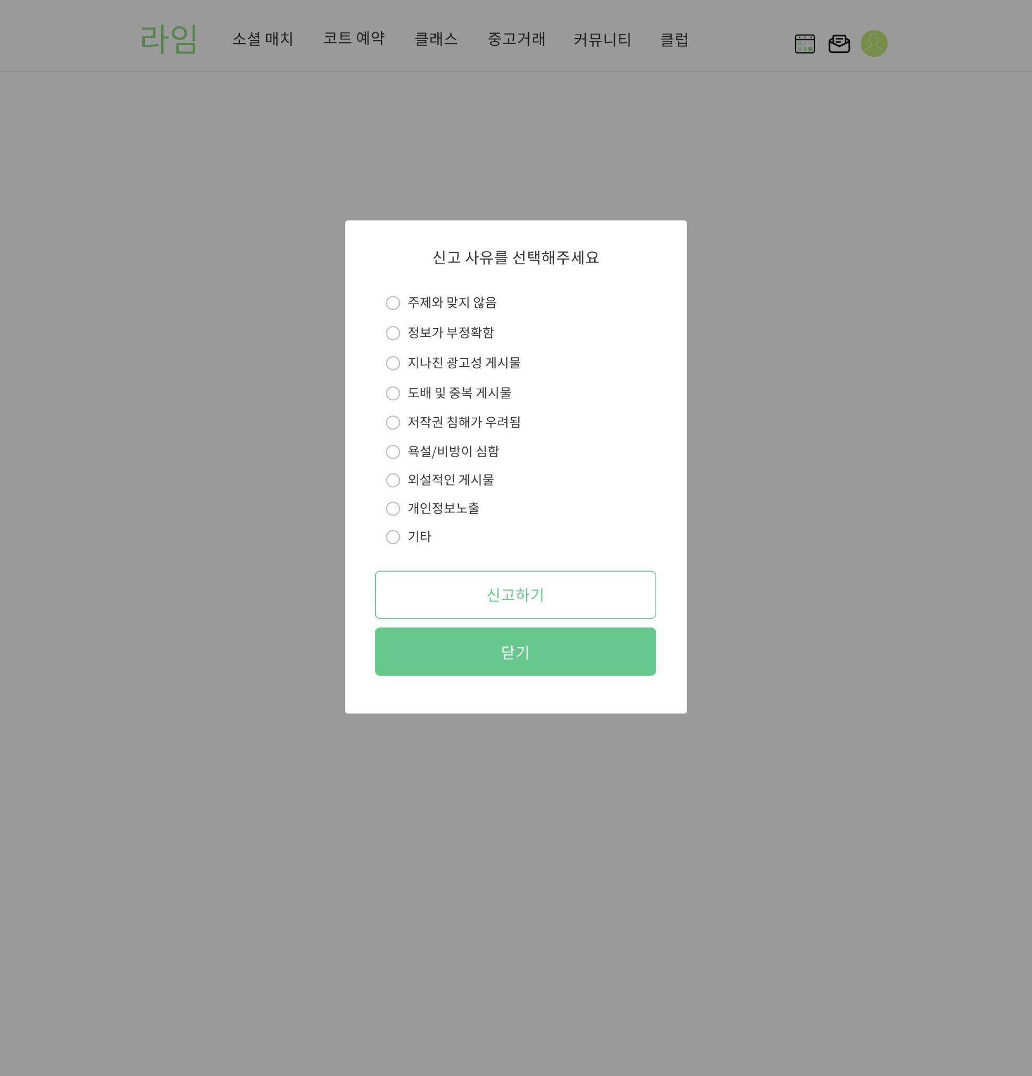
Screen Definition
글 신고하기 폼
No. | Description
① | 신고 사유는 중복 선택이 불가능하다.
②

Slide 23
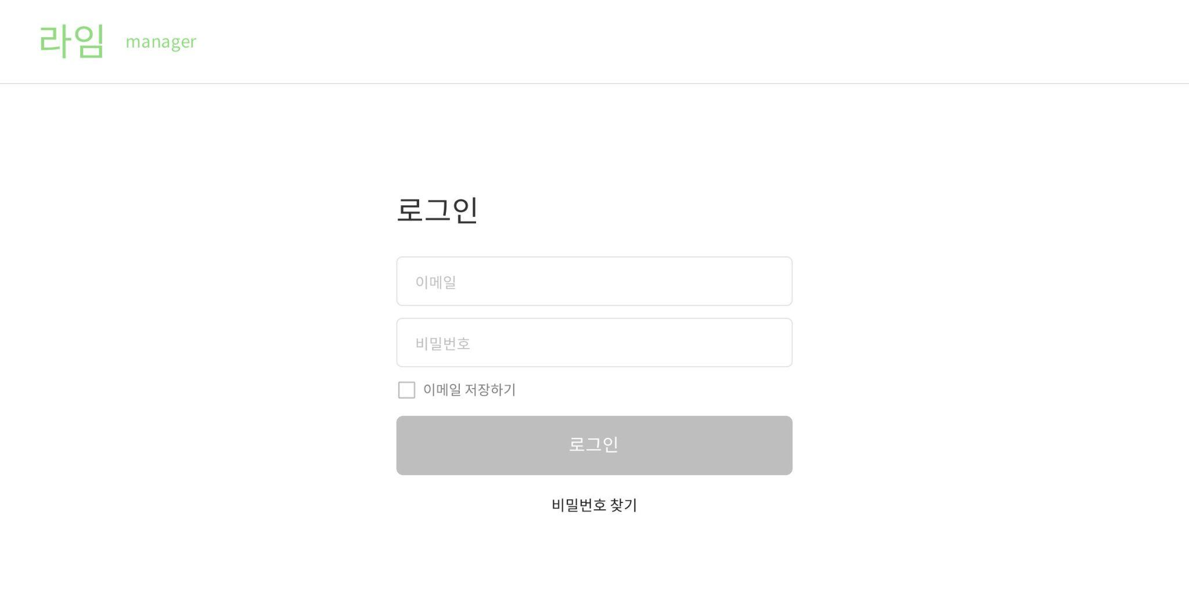


Screen Definition
매니저- 로그인
No. | Description
① | 이메일과 비밀번호를 모두 입력하면 ‘로그인’ 버튼이 활성화된다.
② | ‘비밀번호 찾기’ 버튼을 누르면 ‘비밀번호 찾기’ 페이지로 이동한다.

Slide 24
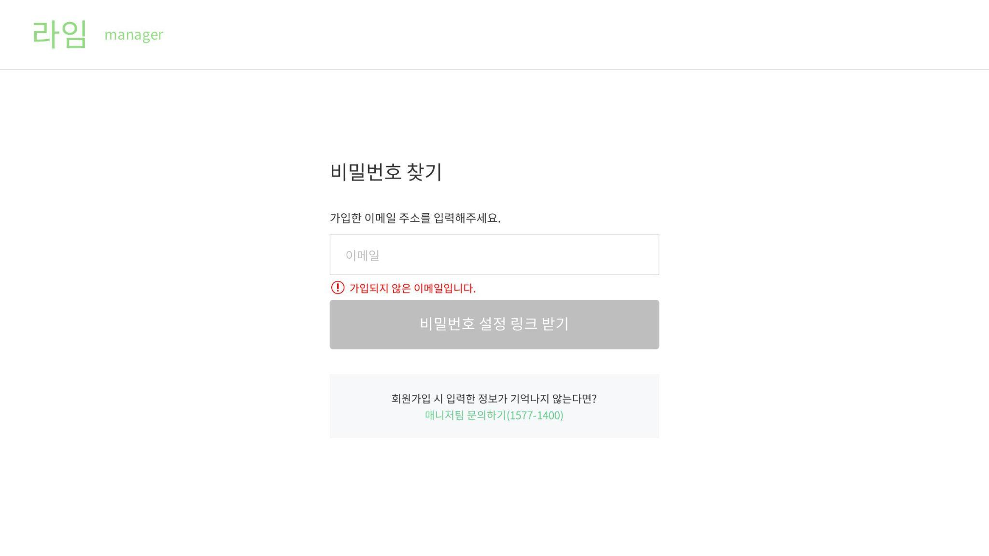
Screen Definition
매니저- 비밀번호 찾기
No. | Description
① | 가입되지 않은 이메일을 입력하면 하단에 경고 문구를 띄운다.
② | 이메일을 입력하면 ‘비밀번호 설정 링크 받기’ 버튼이 활성화된다.
③ | ‘비밀번호 설정 링크 받기’ 버튼을 누르면 입력한 이메일로 설정 링크가 전송된다.
Notes:
고객센터문의가 아닌 , 부서번호연결 / 20220315

Slide 25
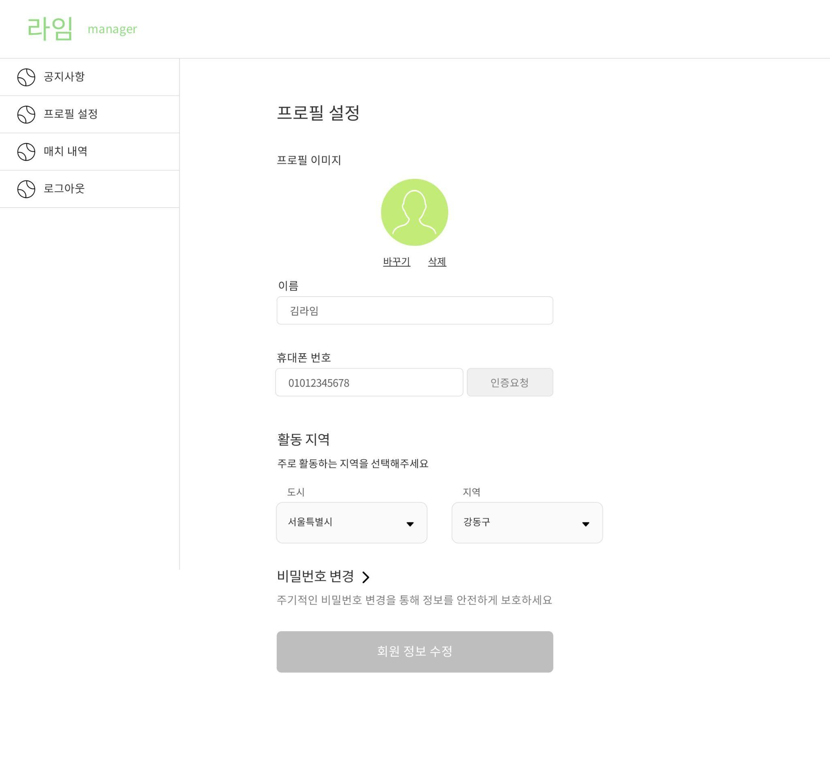
Screen Definition
매니저- 프로필 설정
No. | Description
① | 회원 가입 후 기본 사진이 등록된다. ‘바꾸기’ 버튼을 누르면 사진을 등록할 수 있다. ‘삭제’ 버튼을 누르면 등록한 사진이 삭제되고 다시 기본 사진으로 바뀐다.
② | ‘비밀번호 변경’ 모달 창을 띄운다.
③ | 모든 정보를 입력하면 ‘회원정보 수정’ 버튼이 활성화된다.
Notes:
비밀번호 변경 페이지가 아니라 모달로 변경/20220315
선호지역 -> 활동지역

Slide 26
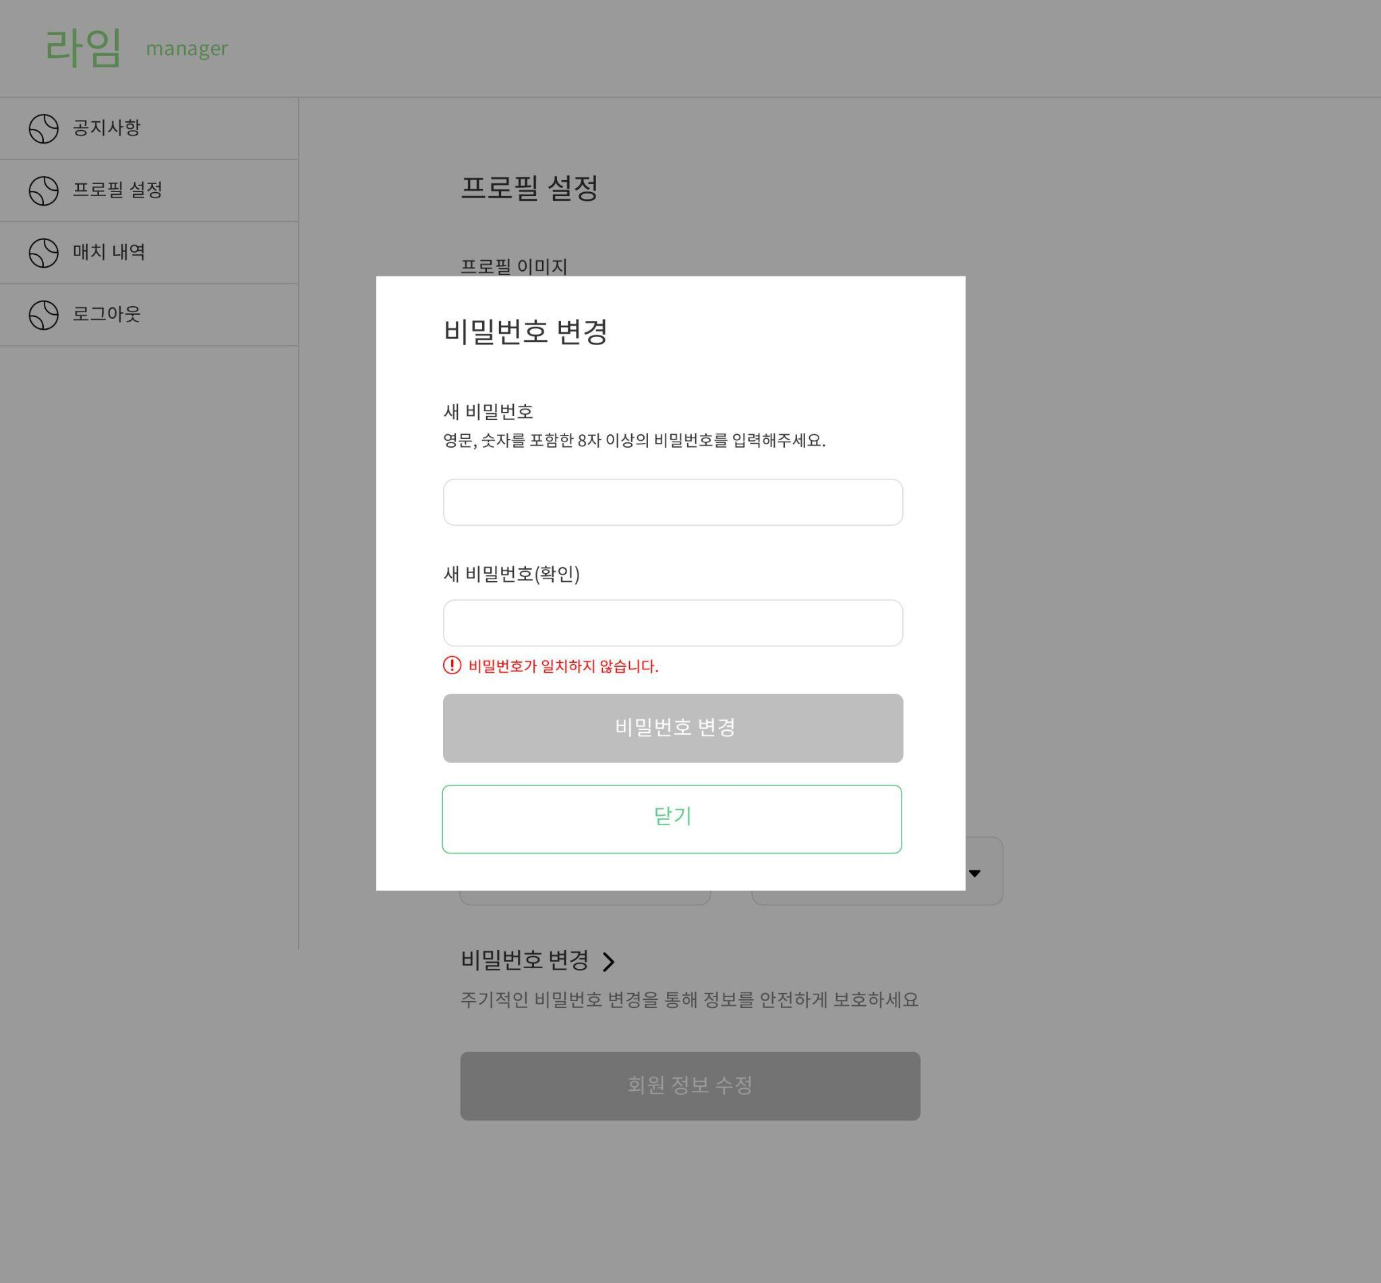
Screen Definition
매니저- 비밀번호 변경
No. | Description
① | 입력한 두 비밀번호가 다르면 하단에 경고 문구를 띄운다.
② | 비밀번호를 모두 입력하면 ‘비밀번호 변경’ 버튼이 활성화된다.
③

Slide 27
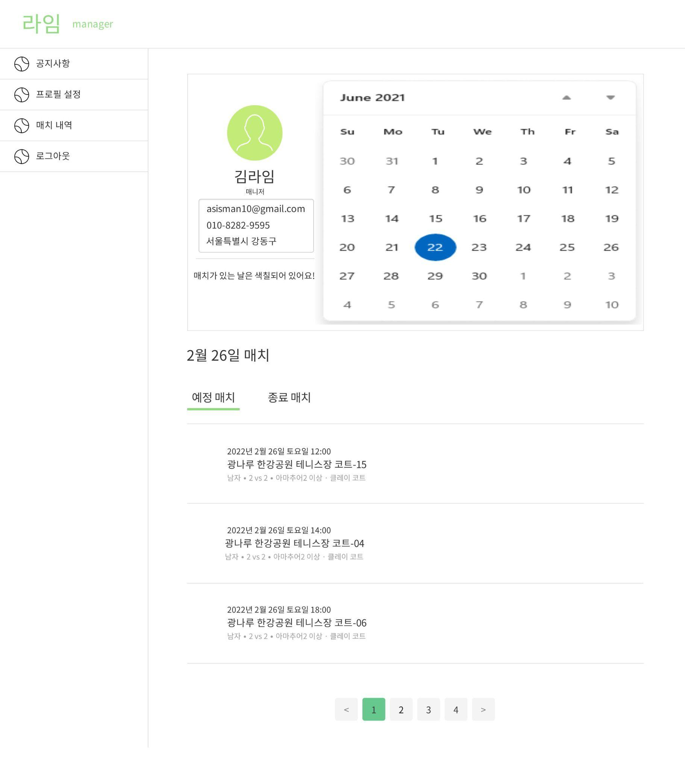
Screen Definition
매니저- 매치 내역(예정 매치)
No. | Description
① | 메인 페이지는 달력과 함께 하단에 오늘의 매치 내역을 보여준다.
② | 매치가 있는 날은 색칠이 되어있다. 해당 날짜를 클릭하면 하단에 그 날의 매치를 보여준다.
③ | ‘예정 매치’와 ‘종료 매치’를 선택하여 확인할 수 있다.
④ | 매치를 클릭하면 해당 매치의 상세 페이지로 이동한다.
⑤
⑥
❷
❸
❹
Notes:
매니저는 ‘선호지역’이 아니라 ‘활동지역’으로 변경 후 프로필에추가
이메일 핸드폰도 프로필에 추가
페이징처리//220315

Slide 28
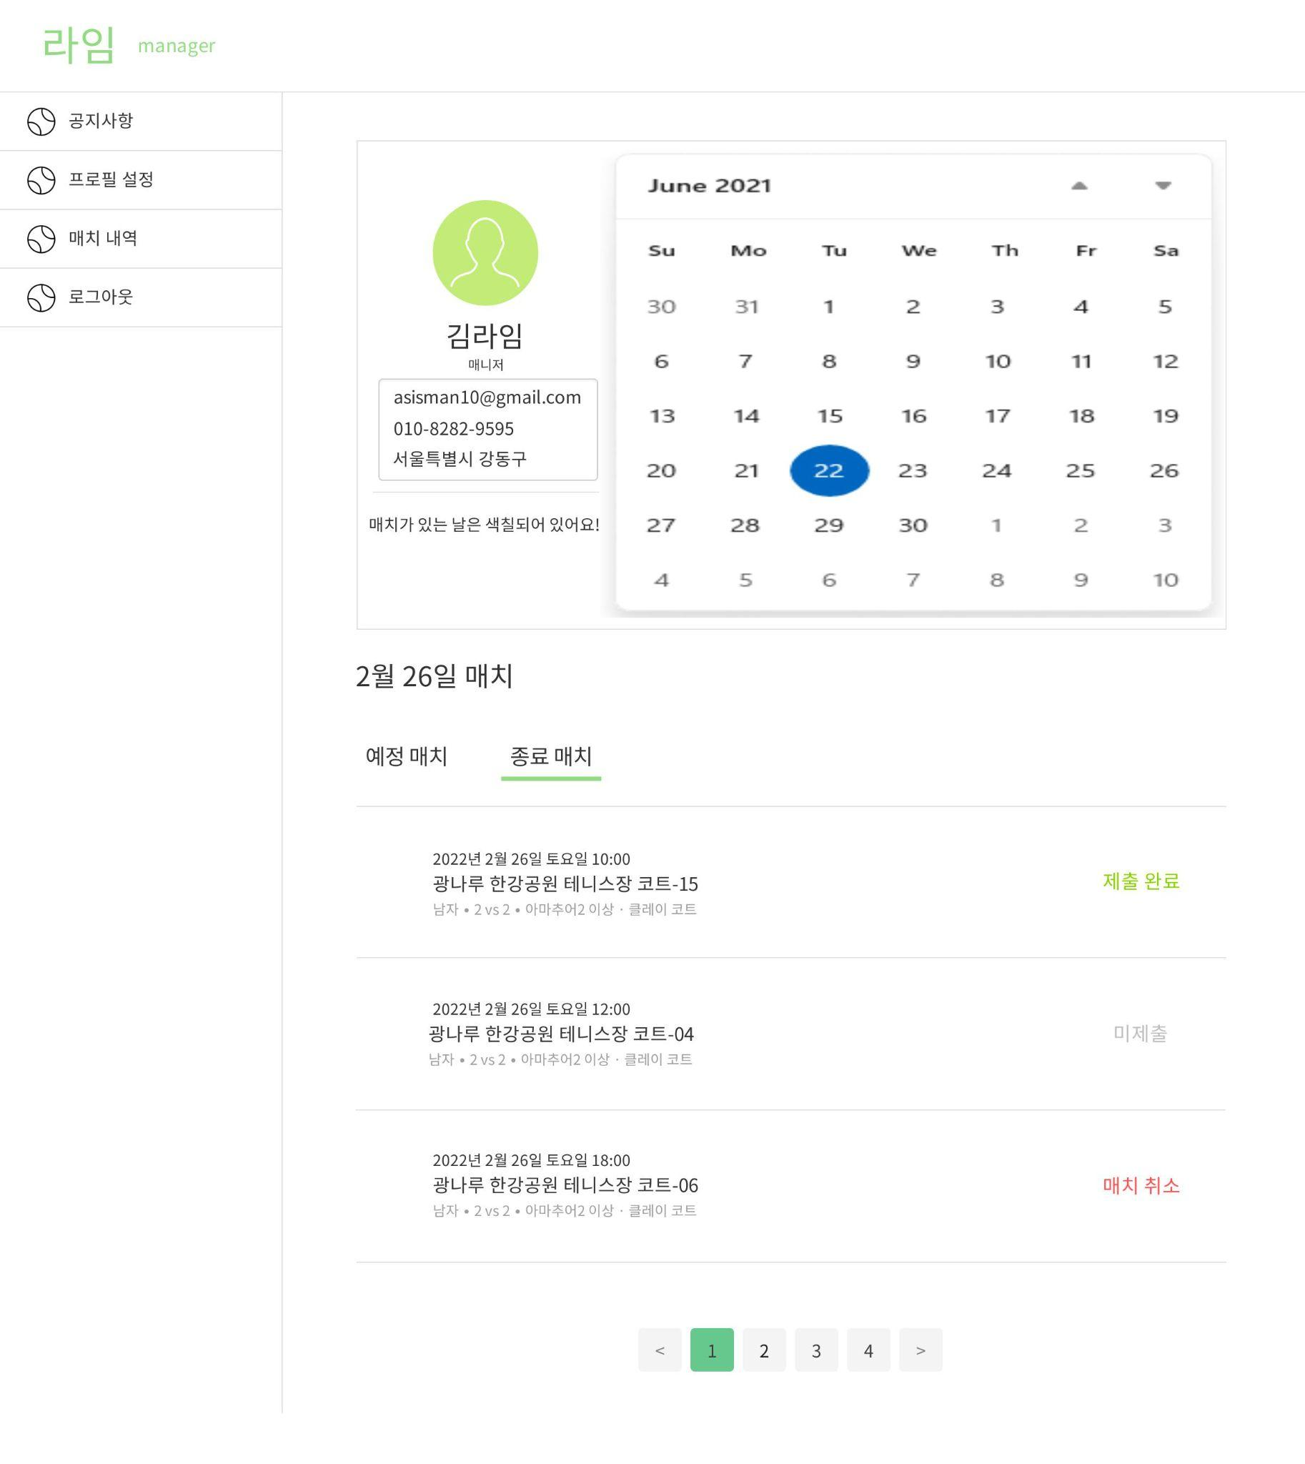
Screen Definition
매니저- 매치 내역(종료 매치)
No. | Description
① | 메인 페이지는 달력과 함께 하단에 오늘의 매치 내역을 보여준다.
② | 매치가 있는 날은 색칠이 되어있다. 해당 날짜를 클릭하면 하단에 그 날의 매치를 보여준다.
③ | ‘예정 매치’와 ‘종료 매치’를 선택하여 확인할 수 있다.
④ | 매치를 클릭하면 해당 매치의 상세 페이지로 이동한다.
⑤ | ‘종료 매치’에는 회원에 대한 평가를 마친 매치에 ‘제출 완료’ 표시를, 회원에 대한 평가를 마치지 않은 매치에 ‘제출 완료’ 표시를, 취소된 매치에는 ‘매치 취소’ 표시를 보여준다.
⑥
❷
❸
❹
❺
Notes:
페이징 처리 가능할 듯
종료매치에 미제출이라는 유형 추가

Slide 29
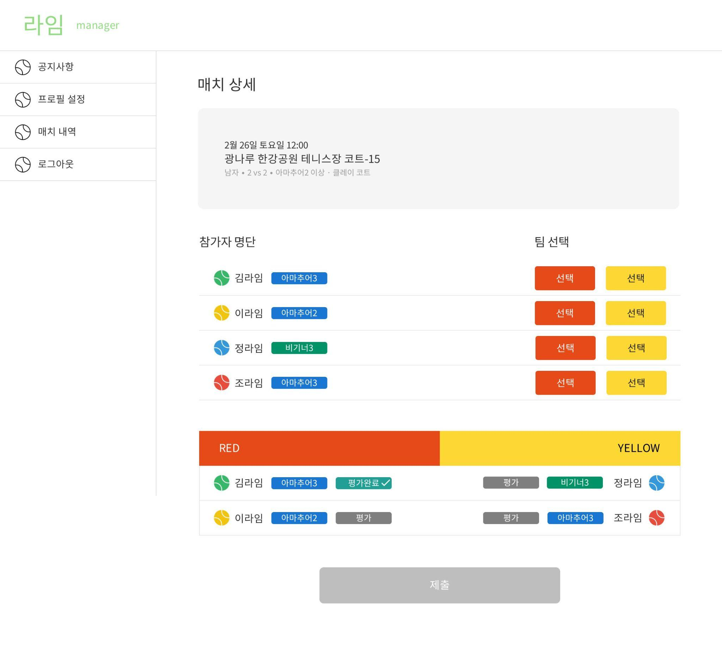


Screen Definition
매니저- 매치 상세
No. | Description
① | 해당 참가자를 버튼 색과 같은 팀으로 배정한다.
② | 해당 참가자를 평가하는 모달 창을 띄운다. 이 버튼은 경기가 시작하면 활성화된다.
③ | 평가가 완료된 회원은 이 버튼으로 표시된다. 다시 클릭하면 평가를 수정할 수 있다.
④ | 회원 평가를 최종적으로 제출한다. 이 버튼은 모든 참가자에 대한 평가를 마쳐야 활성화된다.
❶
❸
❷
❹

Slide 30
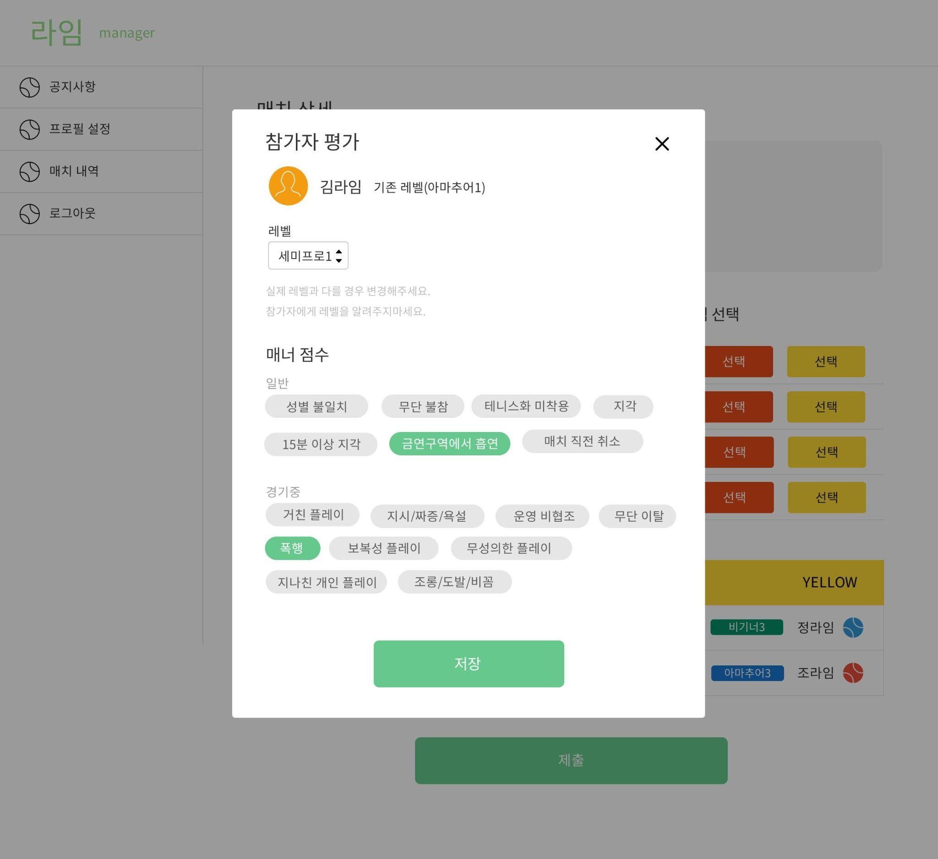
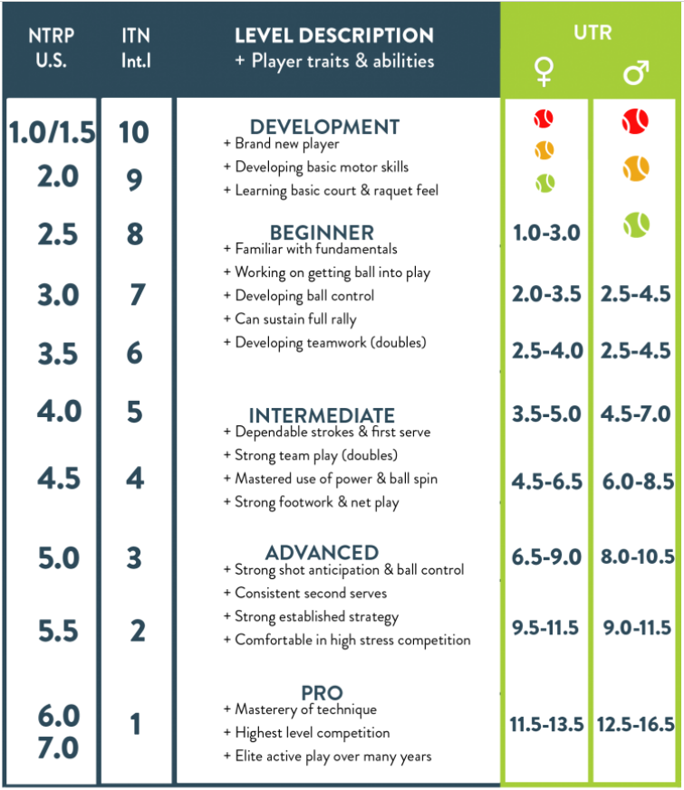
Screen Definition
매니저- 참가자 평가
No. | Description
① | 참가자의 레벨을 선택한다. 레벨은 구상중…
② | 매너 점수 감점 항목을 선택한다. 중복 선택이 가능하다. 감점 항목이 없으면 +점수를 줄 예정이다.
③ | DEVELOPMENT 1~3 BEGINNER 1~5 INTERMEDIATE 1~4 ADVANCED 1~4 PRO 1~3
❶
❷

Slide 31
Notes:
30번에 머에여

Slide 32
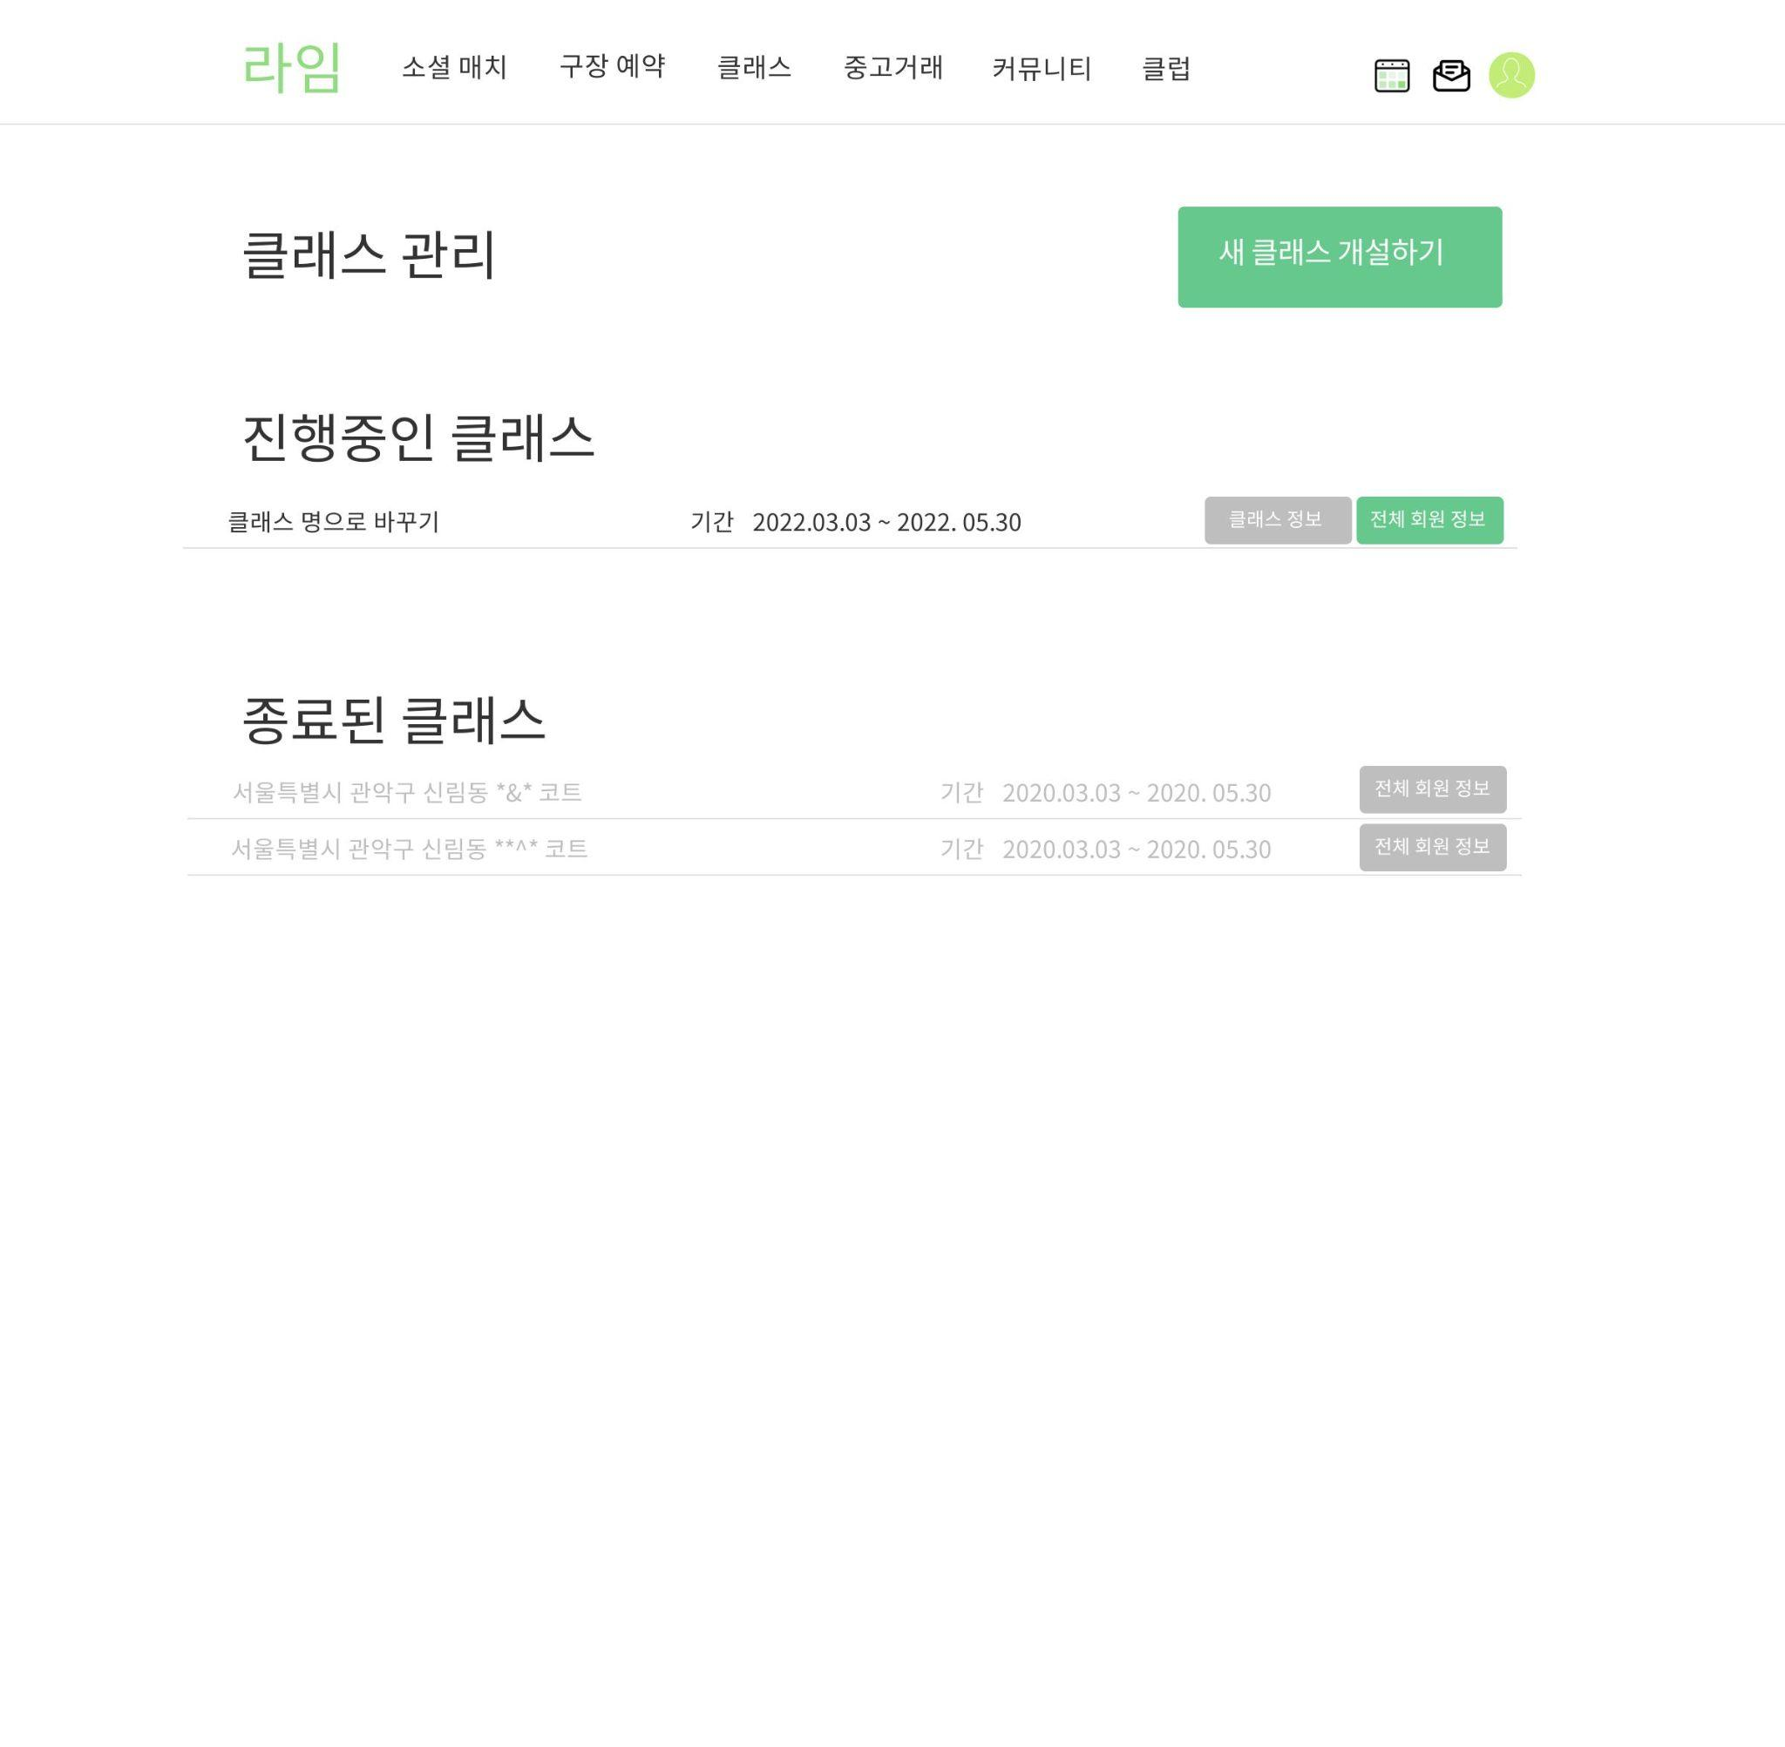
Screen Definition
클래스 관리
No. | Description
① | 1-1 새 클래스 개설하기를 누르면 , 클래스등록 페이지로 넘어가지만, 이미 진행하는 클래스가 있으면 이미 진행중인 클래스가 있습니다. modal을 띄우고 접근할 수 없다.
② | 2-1 진행중인 클래스의 내역을 보여준다. 2-2 클래스 정보 버튼을 클릭하면, 클래스 상세 페이지로 넘어간다. 2-2 전체 회원 정보를 누르면, 해당 클래스를 수강중인 수강생의 정보페이지로 이동한다
③ | 3-1 이미 종료된 클래스명 클래스 강의 기간 내역이 보인다. 3-2 전체 회원 정보를 누르면, 해당 클래스를 들었던 수강생의 정보페이지로 이동한다
1
2
3
Notes:
장일님이 클래스명으로 바꾸기라고 쓰긴 했지만 클래스명으로 변경해야함
클래스 정보 버튼을 초록색글씨에 초록색 테두리 버튼안의 색은 흰색
새 클래스 개설하기-> 새빼
클래스 정보버튼을 클래스 수정으로 바꿈
‘클래스 정보’ 버튼을 누르면 41페이지로 넘어간다.
기간을 뒤로 밀기

Slide 33
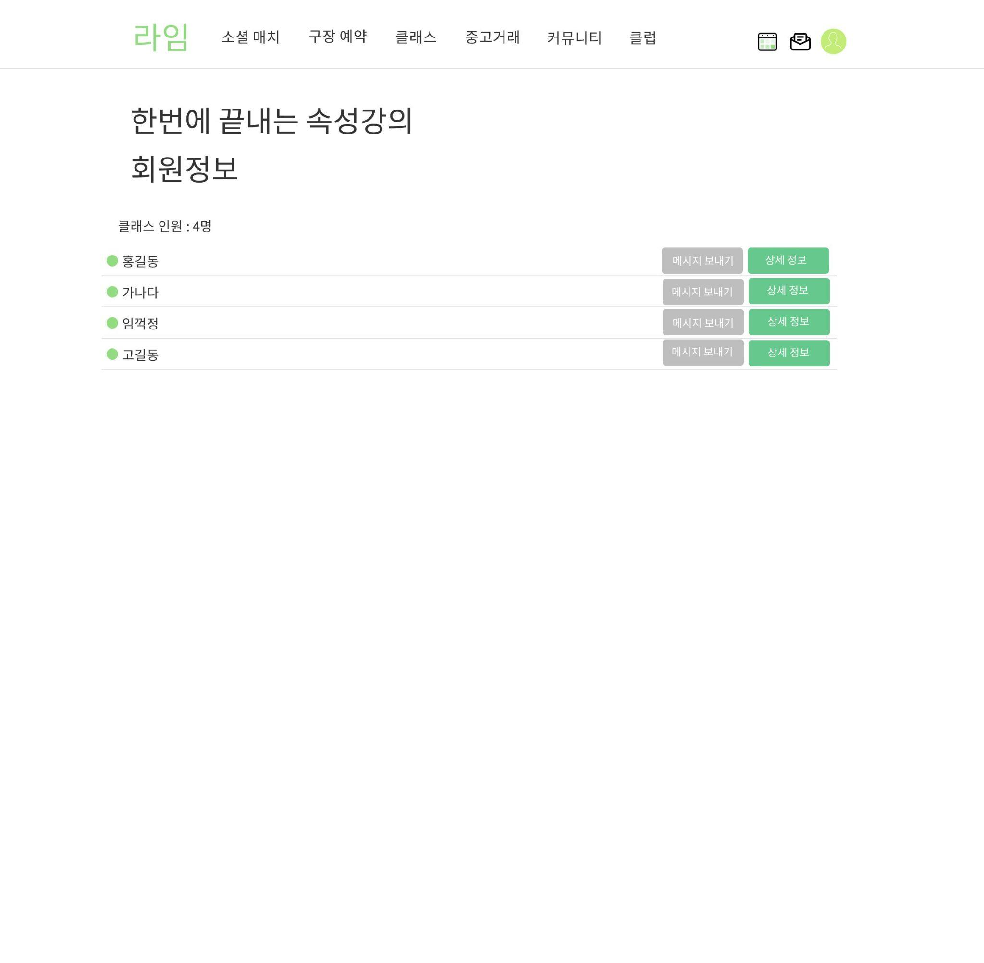
Screen Definition
클래스를 수강한 수강생 정보 페이지
No. | Description
① | 1-1 클래스관리 페이지에서 진행 클래스 row에 전체 회원 정보를 누르면 넘어오는 페이지이다.
② | 2-1 메시지 보내기 버튼 메시지 보내기 버튼을 클릭하면, 해당 회원에게 메시지를 보내는 페이지로 넘어간다.
③ | 3-1 상세 정보버튼 상세정보를 누르면, 해당 수강생의 상세정보를 볼 수 있다.
1
3
2
Notes:
64페이지처럼 해라
한번에끝내는 속성강의
클래스명 옆에 기간도 써라
29페이지처럼 디자인해라/20220315

Slide 34
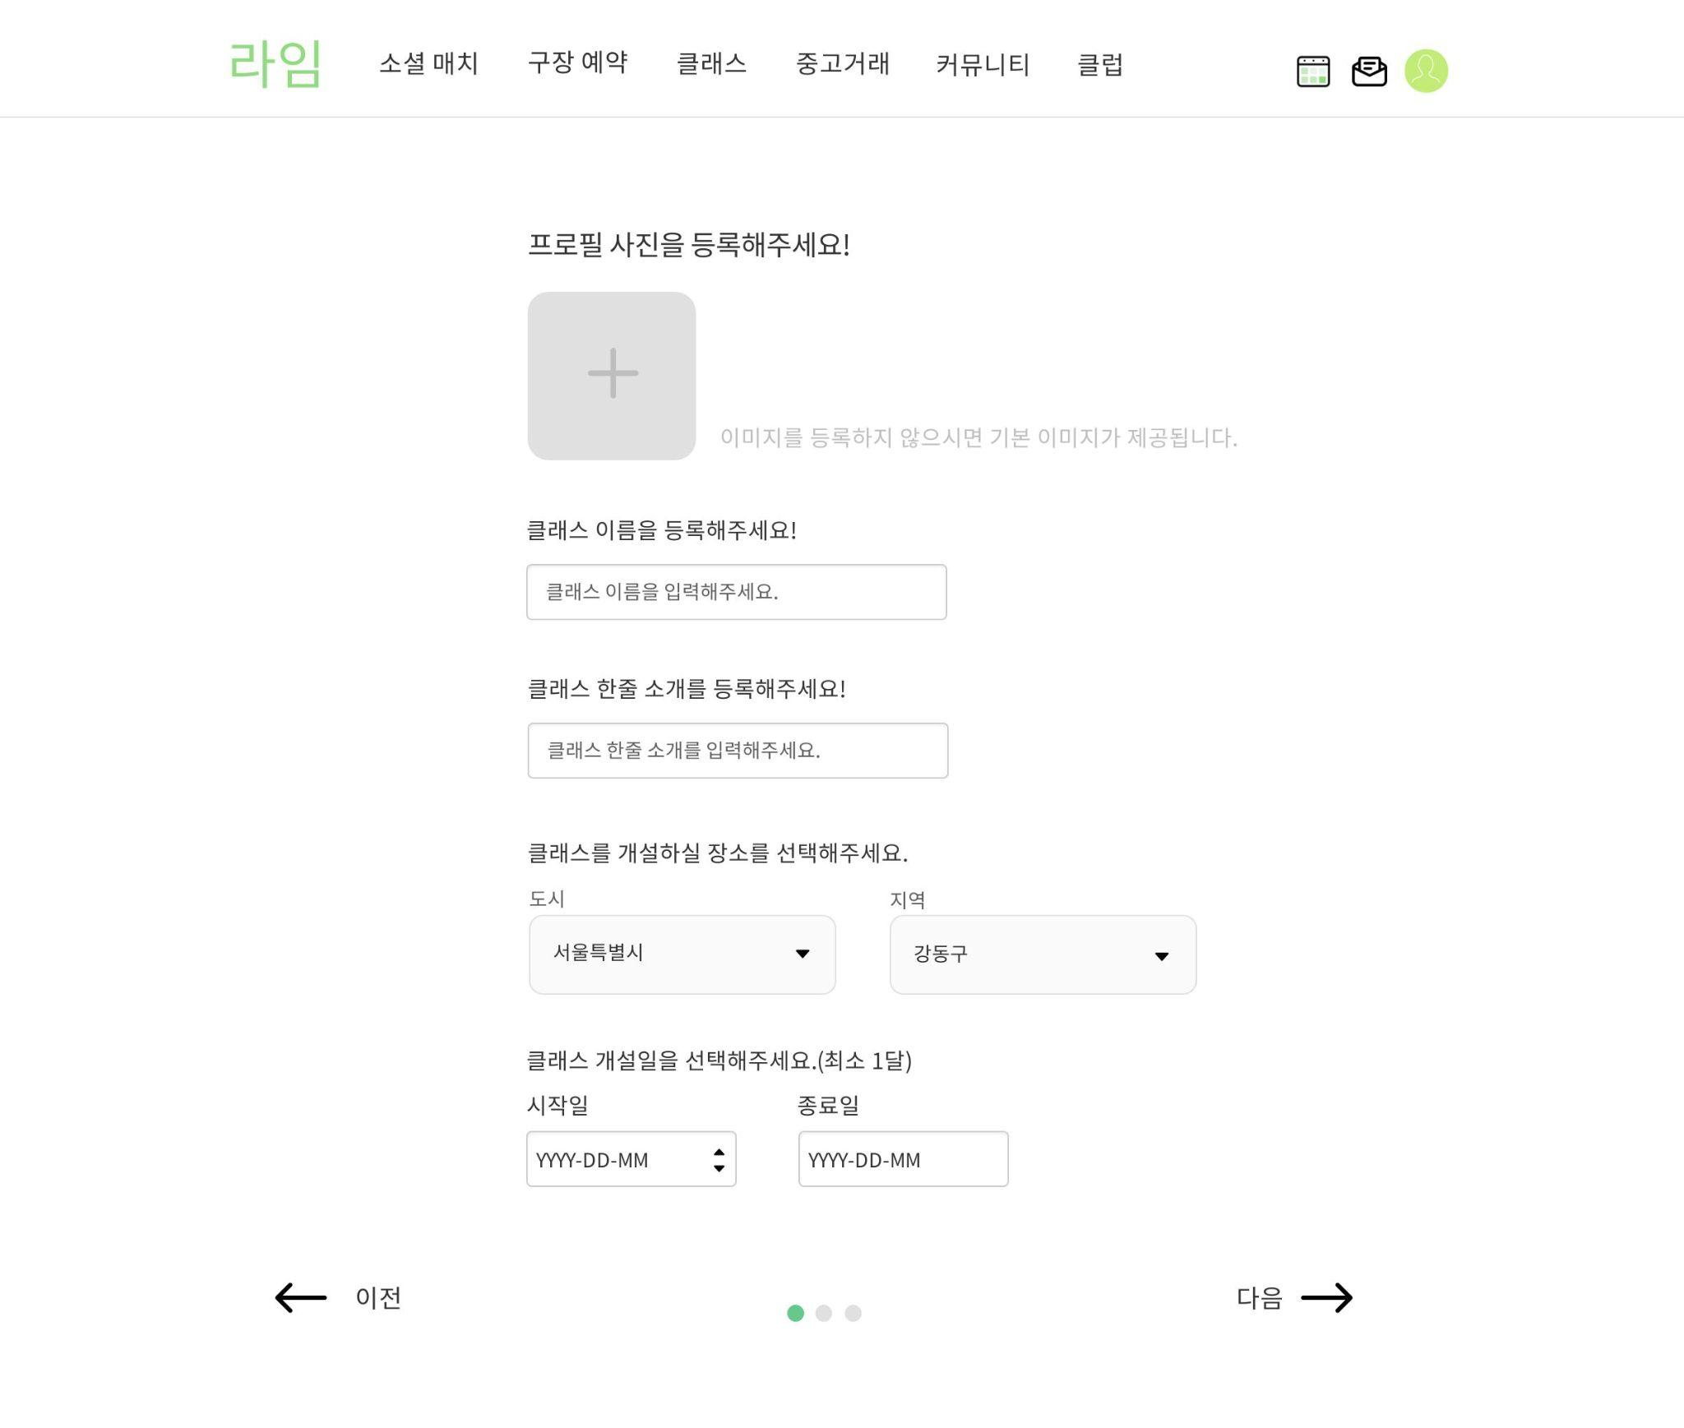
Screen Definition
클래스 등록화면_1
No. | Description
① | 1-1 클래스 관리 페이지에서 새 클래스 개설하기 버튼을 눌렀을 때, 링크되는 총 3개의 클래스 정보입력창 중 첫페이지이다.
② | 2-1 클래스 등록 입력페이지에서 이전은 이전의 클래스입력창으로 넘어가며, 다음은 다음 클래스 등록 페이지로 넘어간다.
1
2
Notes:
프로필사진이라고하는 타이핑을 썸네일로 바꾸자
등록해주세요 멘트 없애라 이말이야
클래스 개설하기 1 / 3
/20220315

Slide 35
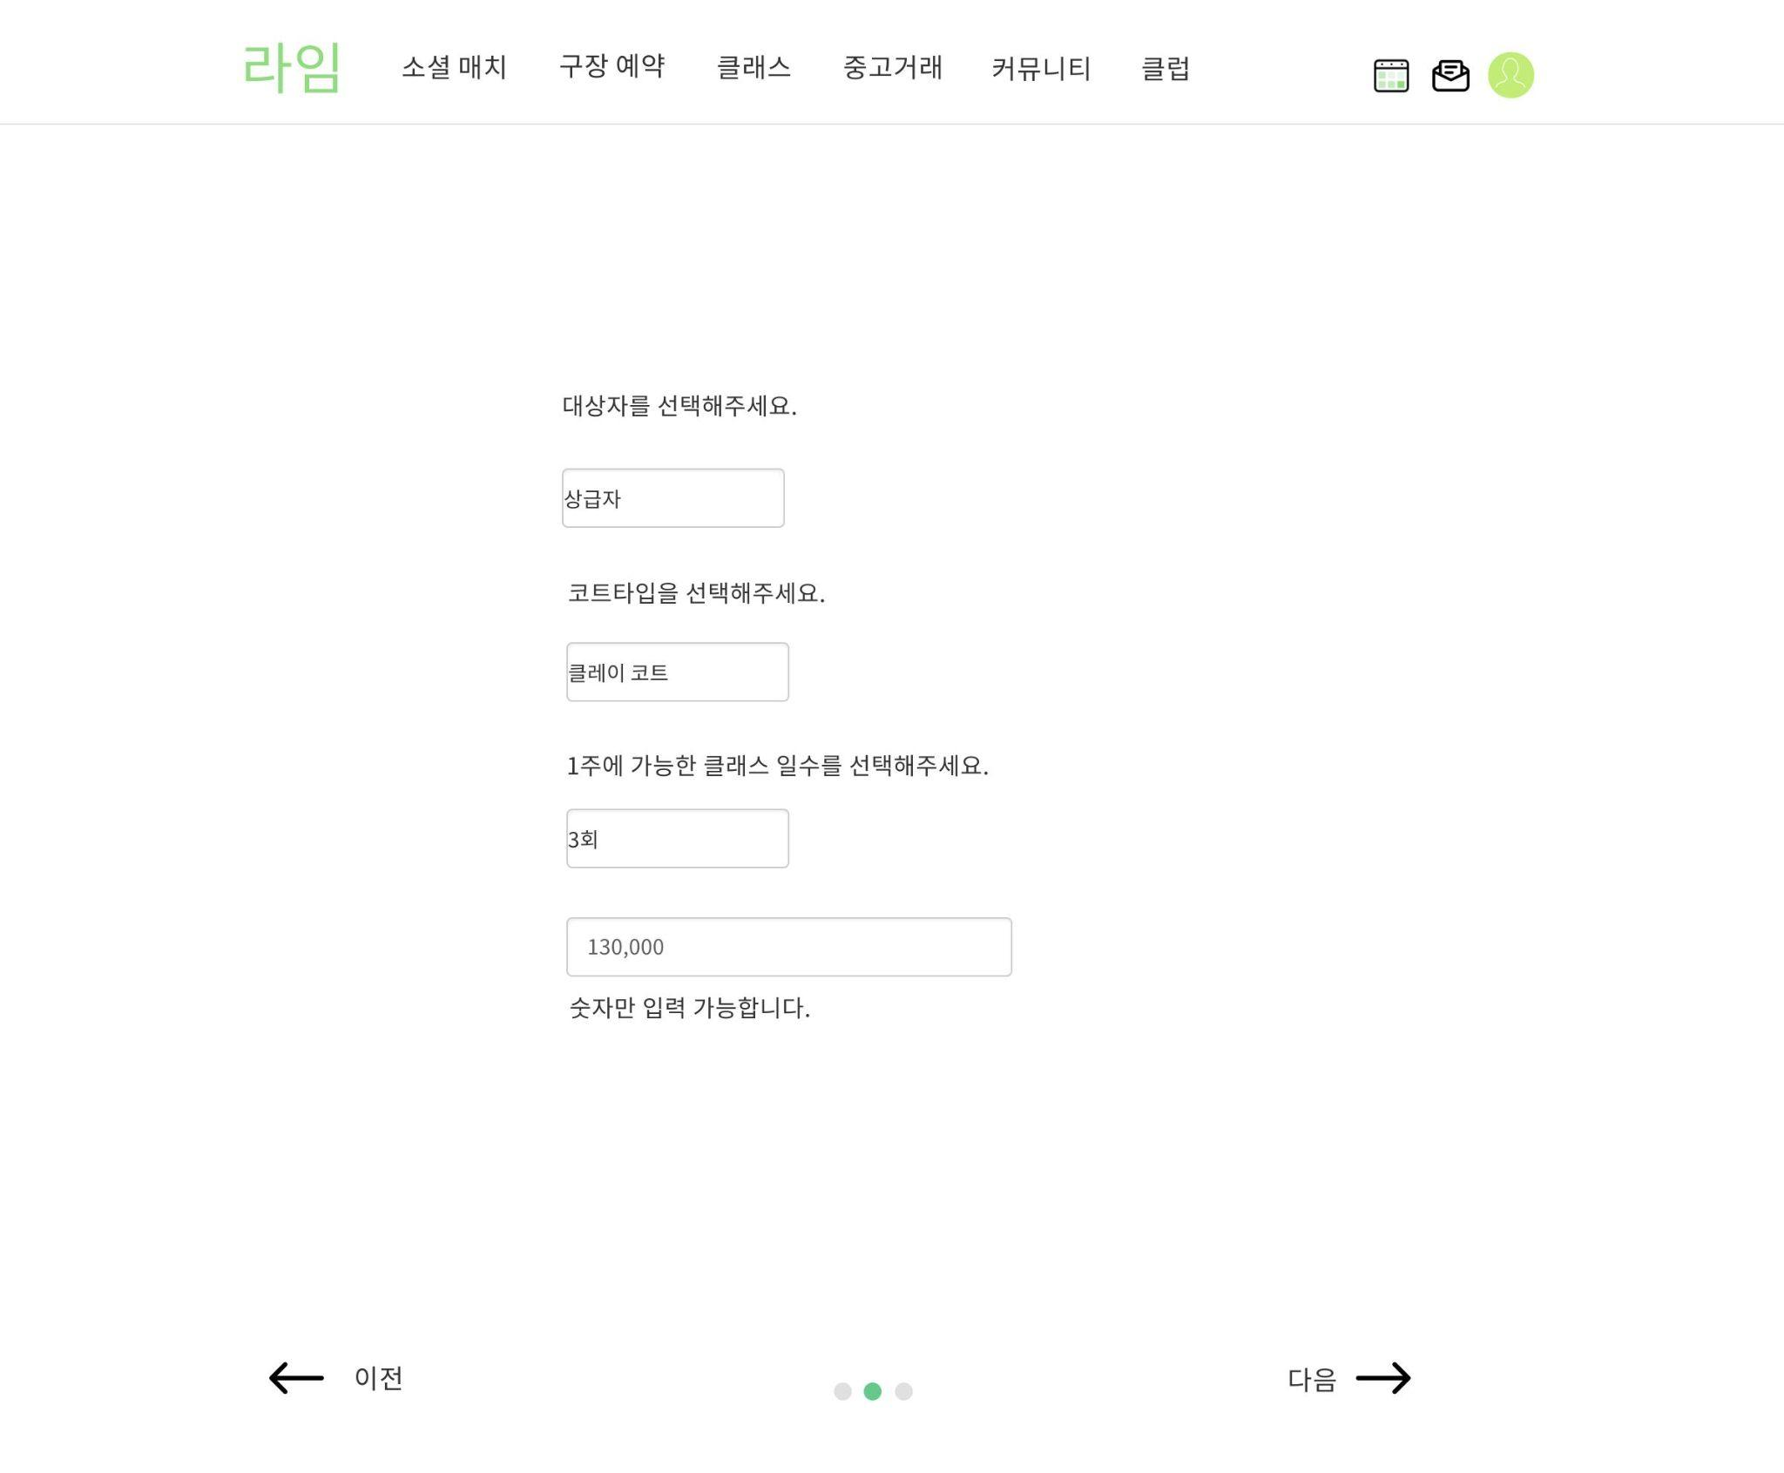
Screen Definition
클래스 등록화면_2
No. | Description
① | 1-1 클래스 관리 페이지에서 새 클래스 개설하기 버튼을 클릭 시 링크되는 총 3개의 클래스 정보입력창 중 두번째 페이지이다.
② | 2-1 클래스 등록 입력페이지에서 이전은 이전의 클래스입력창으로 넘어가며, 다음은 다음 클래스 등록 페이지로 넘어간다.
1
2
Notes:
코트타입 삭제
난이도 삽입
대상자 -> 난이도
상급자 난이도 셀렉트박스
숫자만 입력가능합니다에 머라도 씀
양옆에 이전 다음버튼 삽입 width일정필요
/20220315

Slide 36
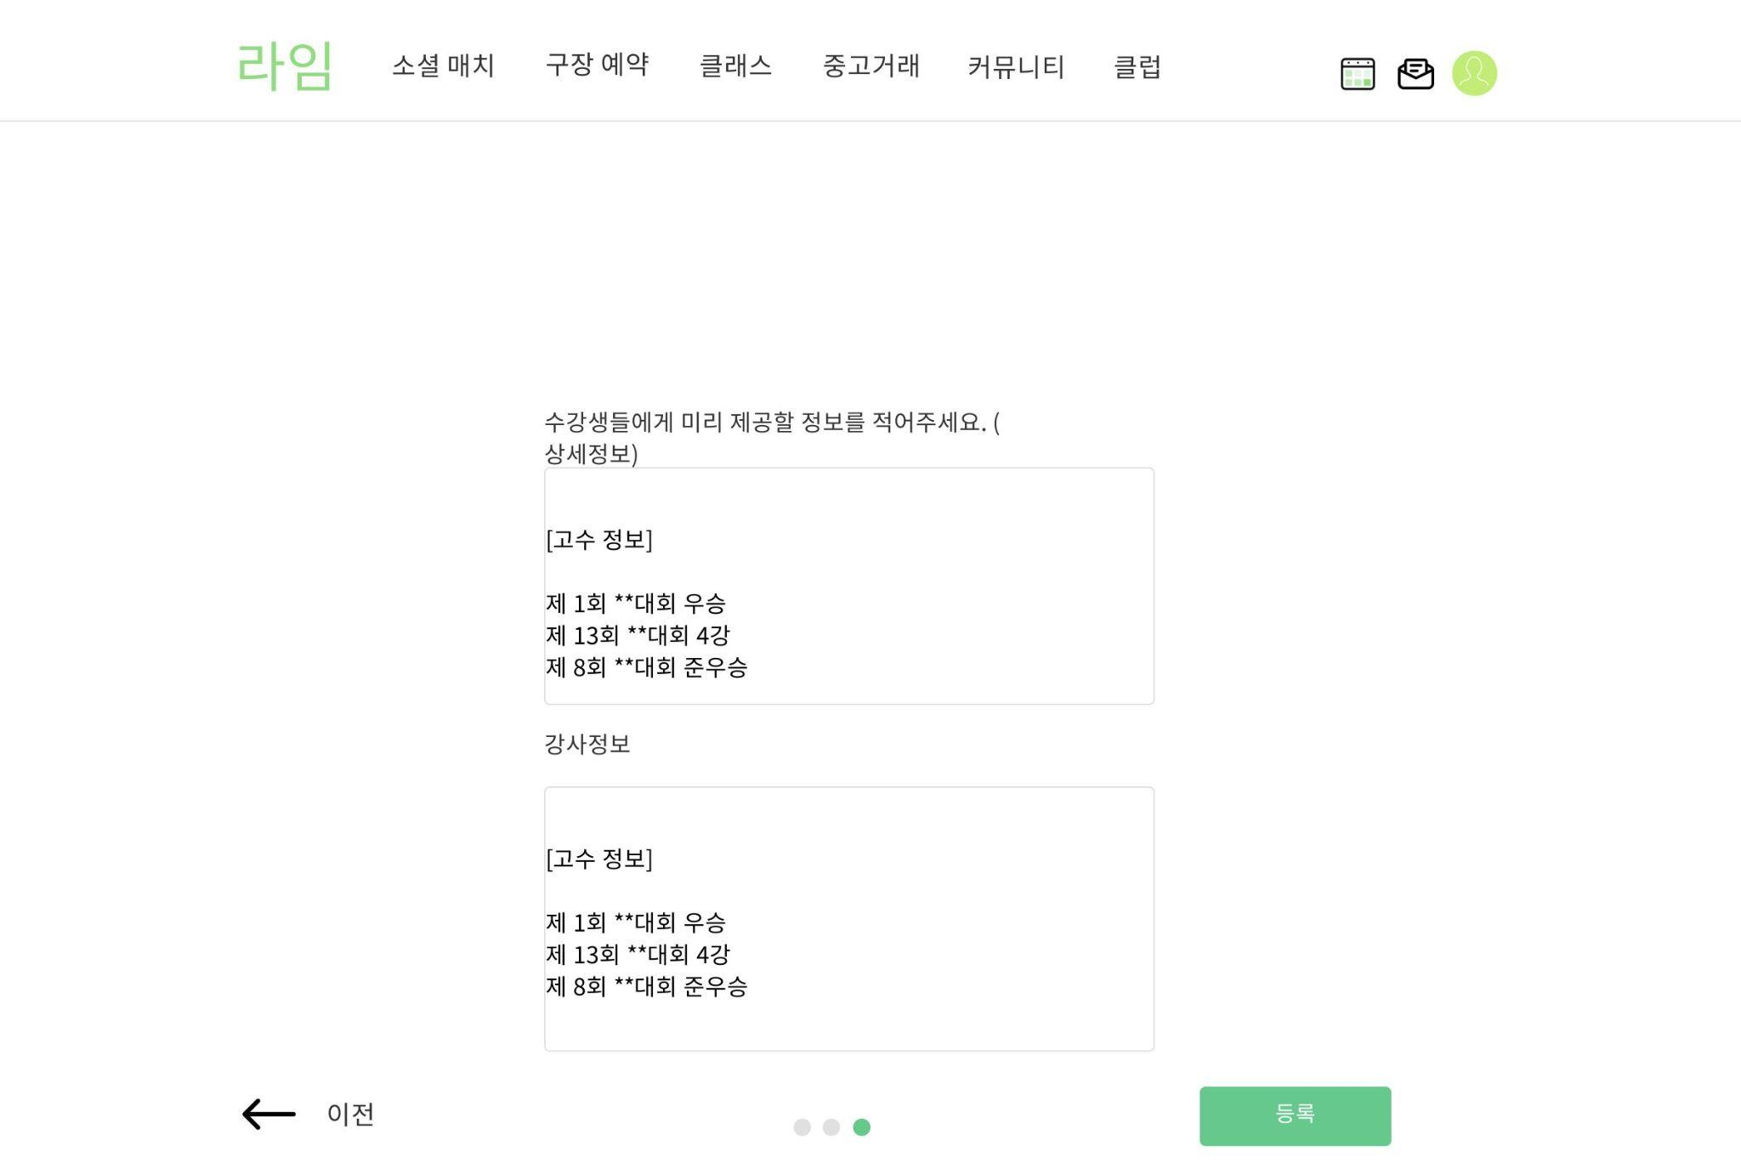
Screen Definition
클래스 등록화면_3
No. | Description
① | 1-1 클래스 관리 페이지에서 새 클래스 개설하기 버튼을 클릭 시 링크되는 총 3개의 클래스 정보입력창 중 세번째 페이지이다.
② | 2-1 클래스 등록 입력페이지에서 이전은 이전의 클래스입력창으로 넘어가며, 다음은 다음 클래스 등록 페이지로 넘어간다.
Notes:
위에 여백줄이기
등록버튼 위치 이상함 변경
땡땡땡 삭제 후 그 위치에 등록버튼 이사
시작과 끝부분에 이전 다음 버튼 붙이기

Slide 37
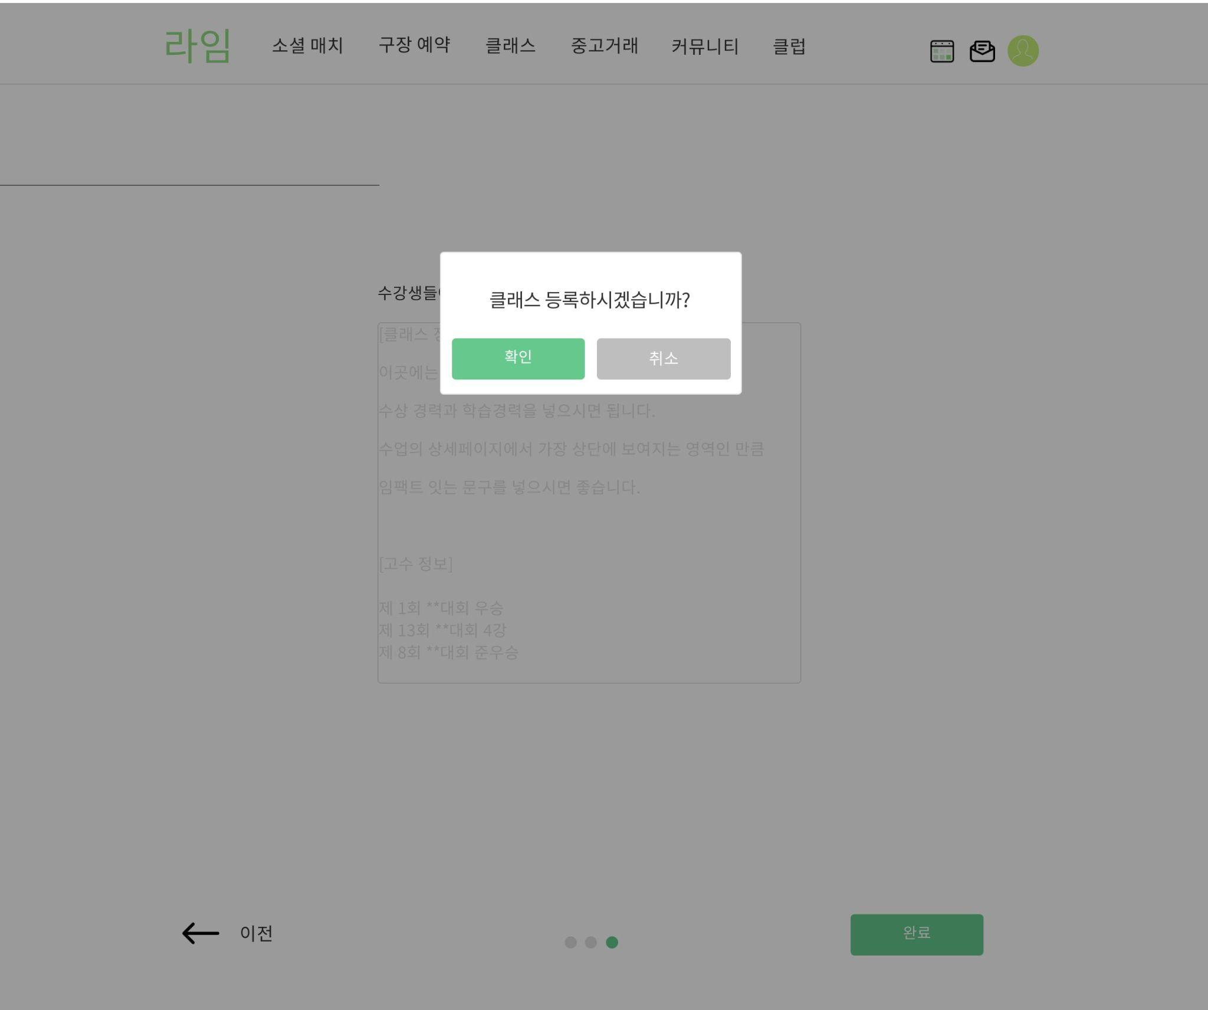
Screen Definition
클래스 등록버튼
No. | Description
① | 클래스 등록페이지에 데이터를 다 입력하고, 완료 버튼을 누르면, 클래스 등록하시겠습니까? 라는 모달창이 뜨고 확인을 누르면, 등록이 되고, 취소를 누르면 , 다시 입력페이지가 활성화 된다.
Notes:
이 페이지 폐기 하고, 클래스 상세페이지로 링크

Slide 38
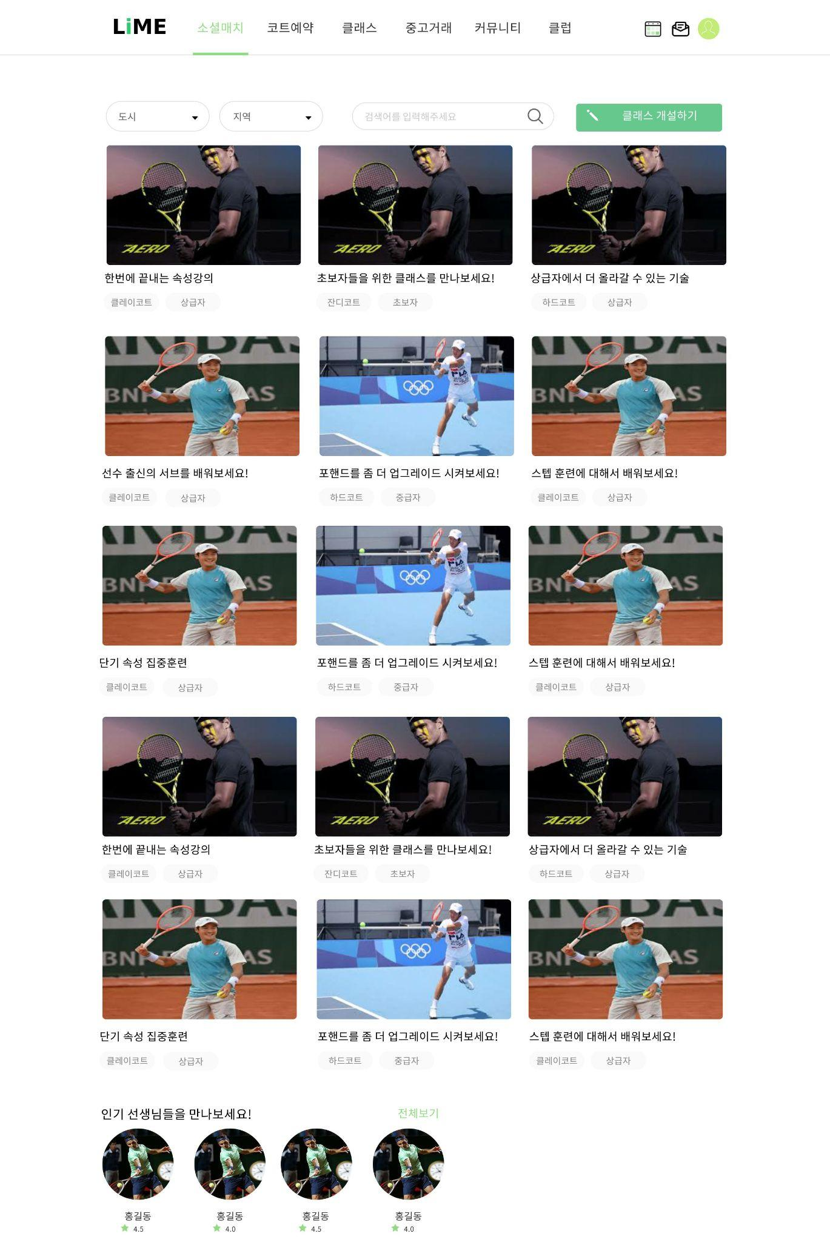
1
2
Screen Definition
클래스 메인페이지
No. | Description
① | 셀렉트박스에 있는 카테고리를 하면 sorting됨 1-1 레벨(회원의 숙련도에 맞게 선택가능) 1-2 지역선택가능
② | 회원이 등록한 클래스 정보를 보여줌 2-1 클래스이미지, 제목, 수업난이도, 정보가 나타난다. 2-2 클릭시 클래스 상세페이지로 넘어감
③ | 인기 강사목록을 보여줌 3-1 강사 프로필사진, 강사이름, 강의평가 정보뿌림 3-1 클릭시 클래스 상세페이지로 넘어감
3
Notes:
검색창 넣기
클래스 메인 페이지에 ‘클래스 개설하기’ 버튼 추가하기
현재 진행중인 클래스가 있습니다. 팝업이나 모달창 띄우기
클래스가 종료된 후 개설해주세요.
레벨에 따라서 가르치는 내용이 정해져있다.
주레슨횟수 빼기
지역2레벨 카테고리 추가
전체보기, 클래스명 비율 맞추기
클래스사진을 웹디자이너답게 잘해놔라 - 둥근테두리4-5
⭐ 중고거래 메인 페이지랑 디자인 통일시키기 ⭐
2차 프로토타입과 비교하면서 작업

Slide 39
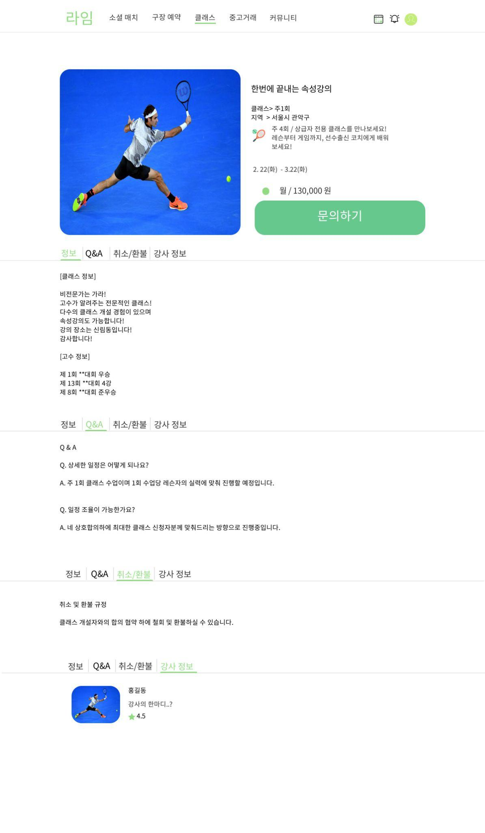
Screen Definition
클래스 상세페이지
No. | Description
① | 문의하기 버튼을 누르면, 강사에게 쪽지보내는 모달창으로 넘어간다.
② | 정보,Q&A,취소/환불,강사정보 탭을 누르면 해당 위치로 스크롤이 움직인다.
1
2
Notes:
사진 둥근테두리 4~5
사진이랑 정보부분 띄움
정보,클래스 상세소개, 취소/환불,강사정보 한번만 띄워주기
수강료도 월빼기
여러가지 홈페이지를 참고해서 예쁘게 만들어라

Slide 40
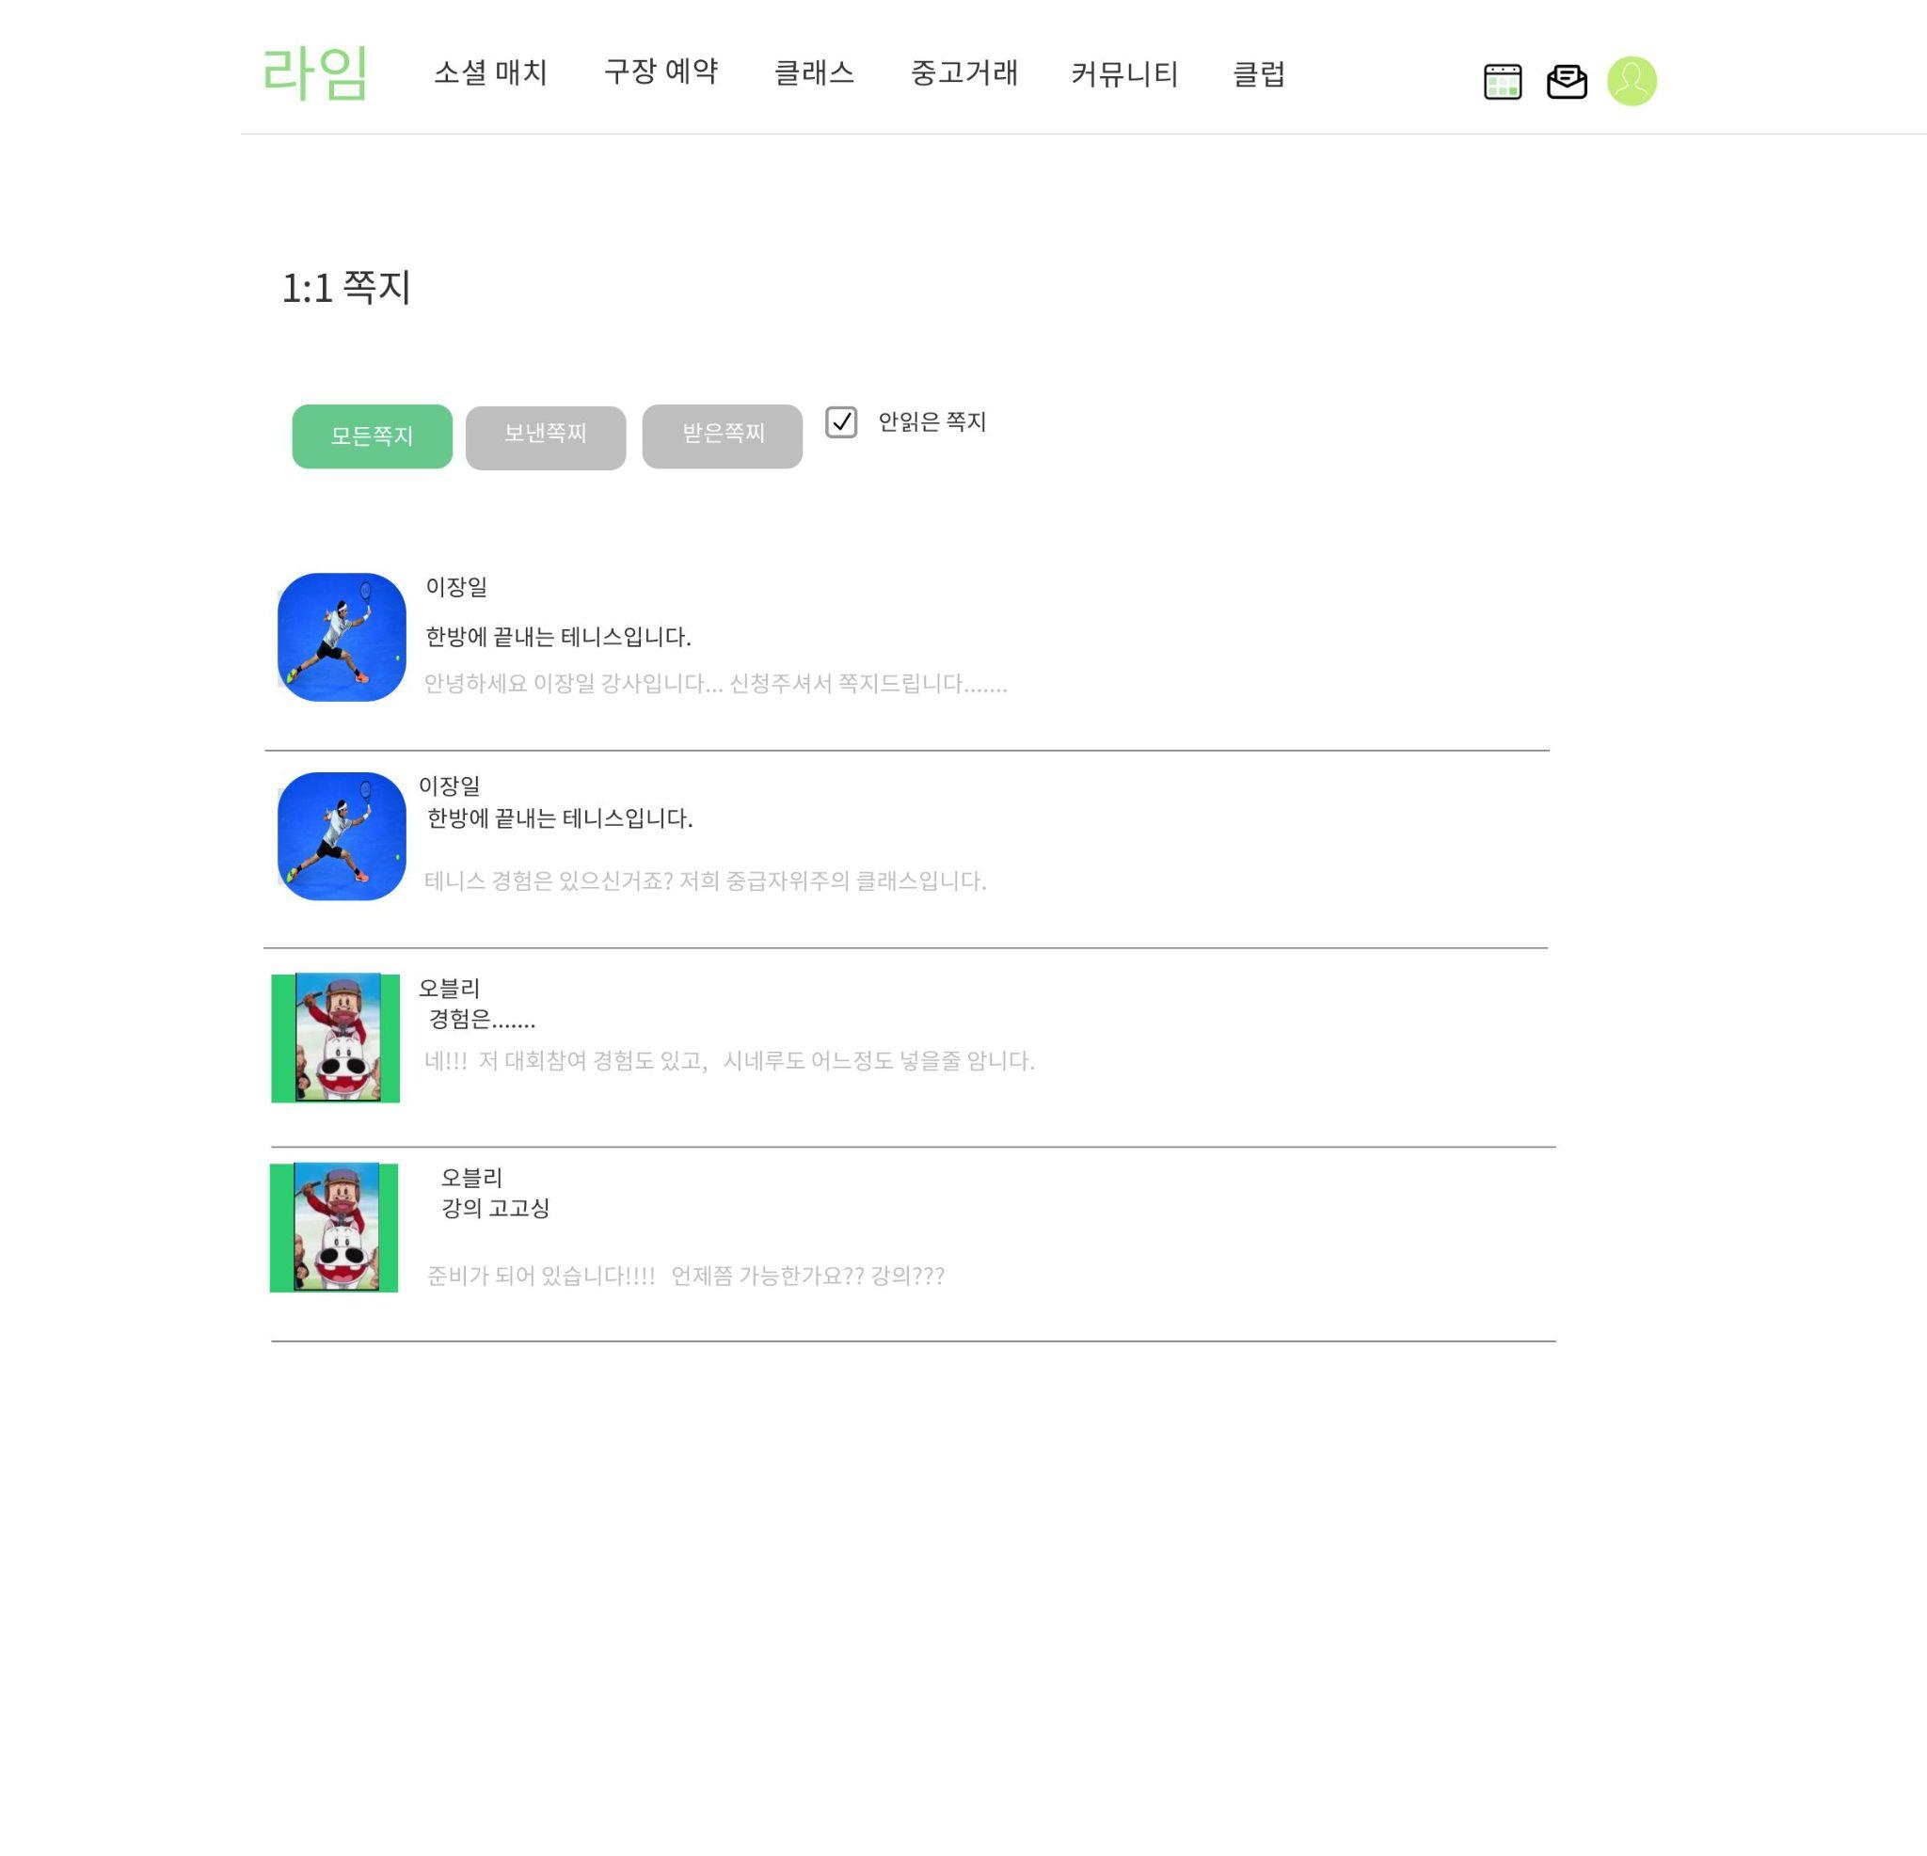
Screen Definition
클래스 문의 쪽지함 클래스 상세페이지에서 문의하기 버튼을 누르면 링크되는 페이지이다.
No. | Description
① | 모든쪽지, 보낸쪽지,받은쪽지 탭을 클릭하여 자신이 원하는 유형의 쪽지만 볼 수 있고, 체크버튼을 누르면 안읽은 메시지만 sorting 되어 볼수 있다.
② | 원하는 쪽지를 찾아클릭하면, 팝업창이 뜨면서 상세한 쪽지의 내용을 볼 수있다.
1
2
Notes:
쪽지(X) 메시지(O)
모든쪽지 부분 글씨를 검은색으로한다.
WIDTH 줄여서 가운데 정렬
좌우 간격 맞추기
테두리 동일하게 하고, 배경부분 하얀색 , 선택된 버튼 초록색
선택안된것은 테두리 초록색 , 배경부분 하얀색
안읽은 쪽지 띄우기

Slide 41
Screen Definition
클래스 수정화면_1
No. | Description
① | 1-1 클래스수정페이지 중 총 3개의 클래스 정보입력창 중 첫페이지이다.
② | 2-1 클래스 수정 입력페이지에서 이전은 이전의 클래스입력창으로 넘어가며, 다음은 다음 클래스 등록 페이지로 넘어간다.
1
2
Notes:
클래스 등록 화면이랑 동일하게 수정하기
34번페이지랑 똑같이

Slide 42
Screen Definition
클래스 수정화면_2
No. | Description
① | 1-1 클래스 관리 페이지에서 새 클래스 개설하기 버튼을 클릭 시 링크되는 총 3개의 클래스 정보입력창 중 두번째 페이지이다.
② | 2-1 클래스 등록 입력페이지에서 이전은 이전의 클래스입력창으로 넘어가며, 다음은 다음 클래스 등록 페이지로 넘어간다.
1
2

Slide 43
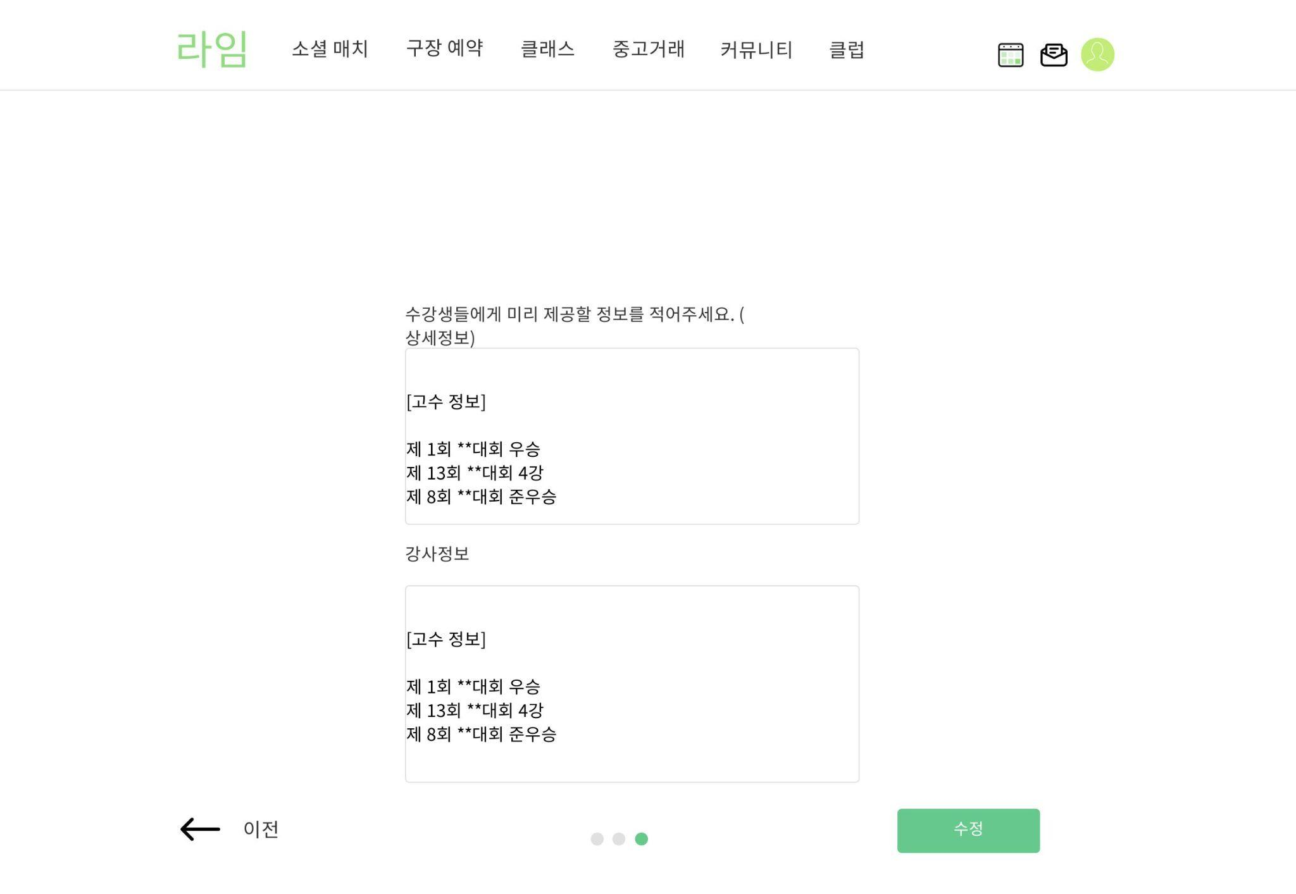
Screen Definition
클래스 수정화면_3
No. | Description
① | 1-1 클래스 관리 페이지에서 새 클래스 개설하기 버튼을 클릭 시 링크되는 총 3개의 클래스 정보입력창 중 세번째 페이지이다.
② | 2-1 클래스 등록 입력페이지에서 이전은 이전의 클래스입력창으로 넘어가며, 다음은 다음 클래스 등록 페이지로 넘어간다.

Slide 44
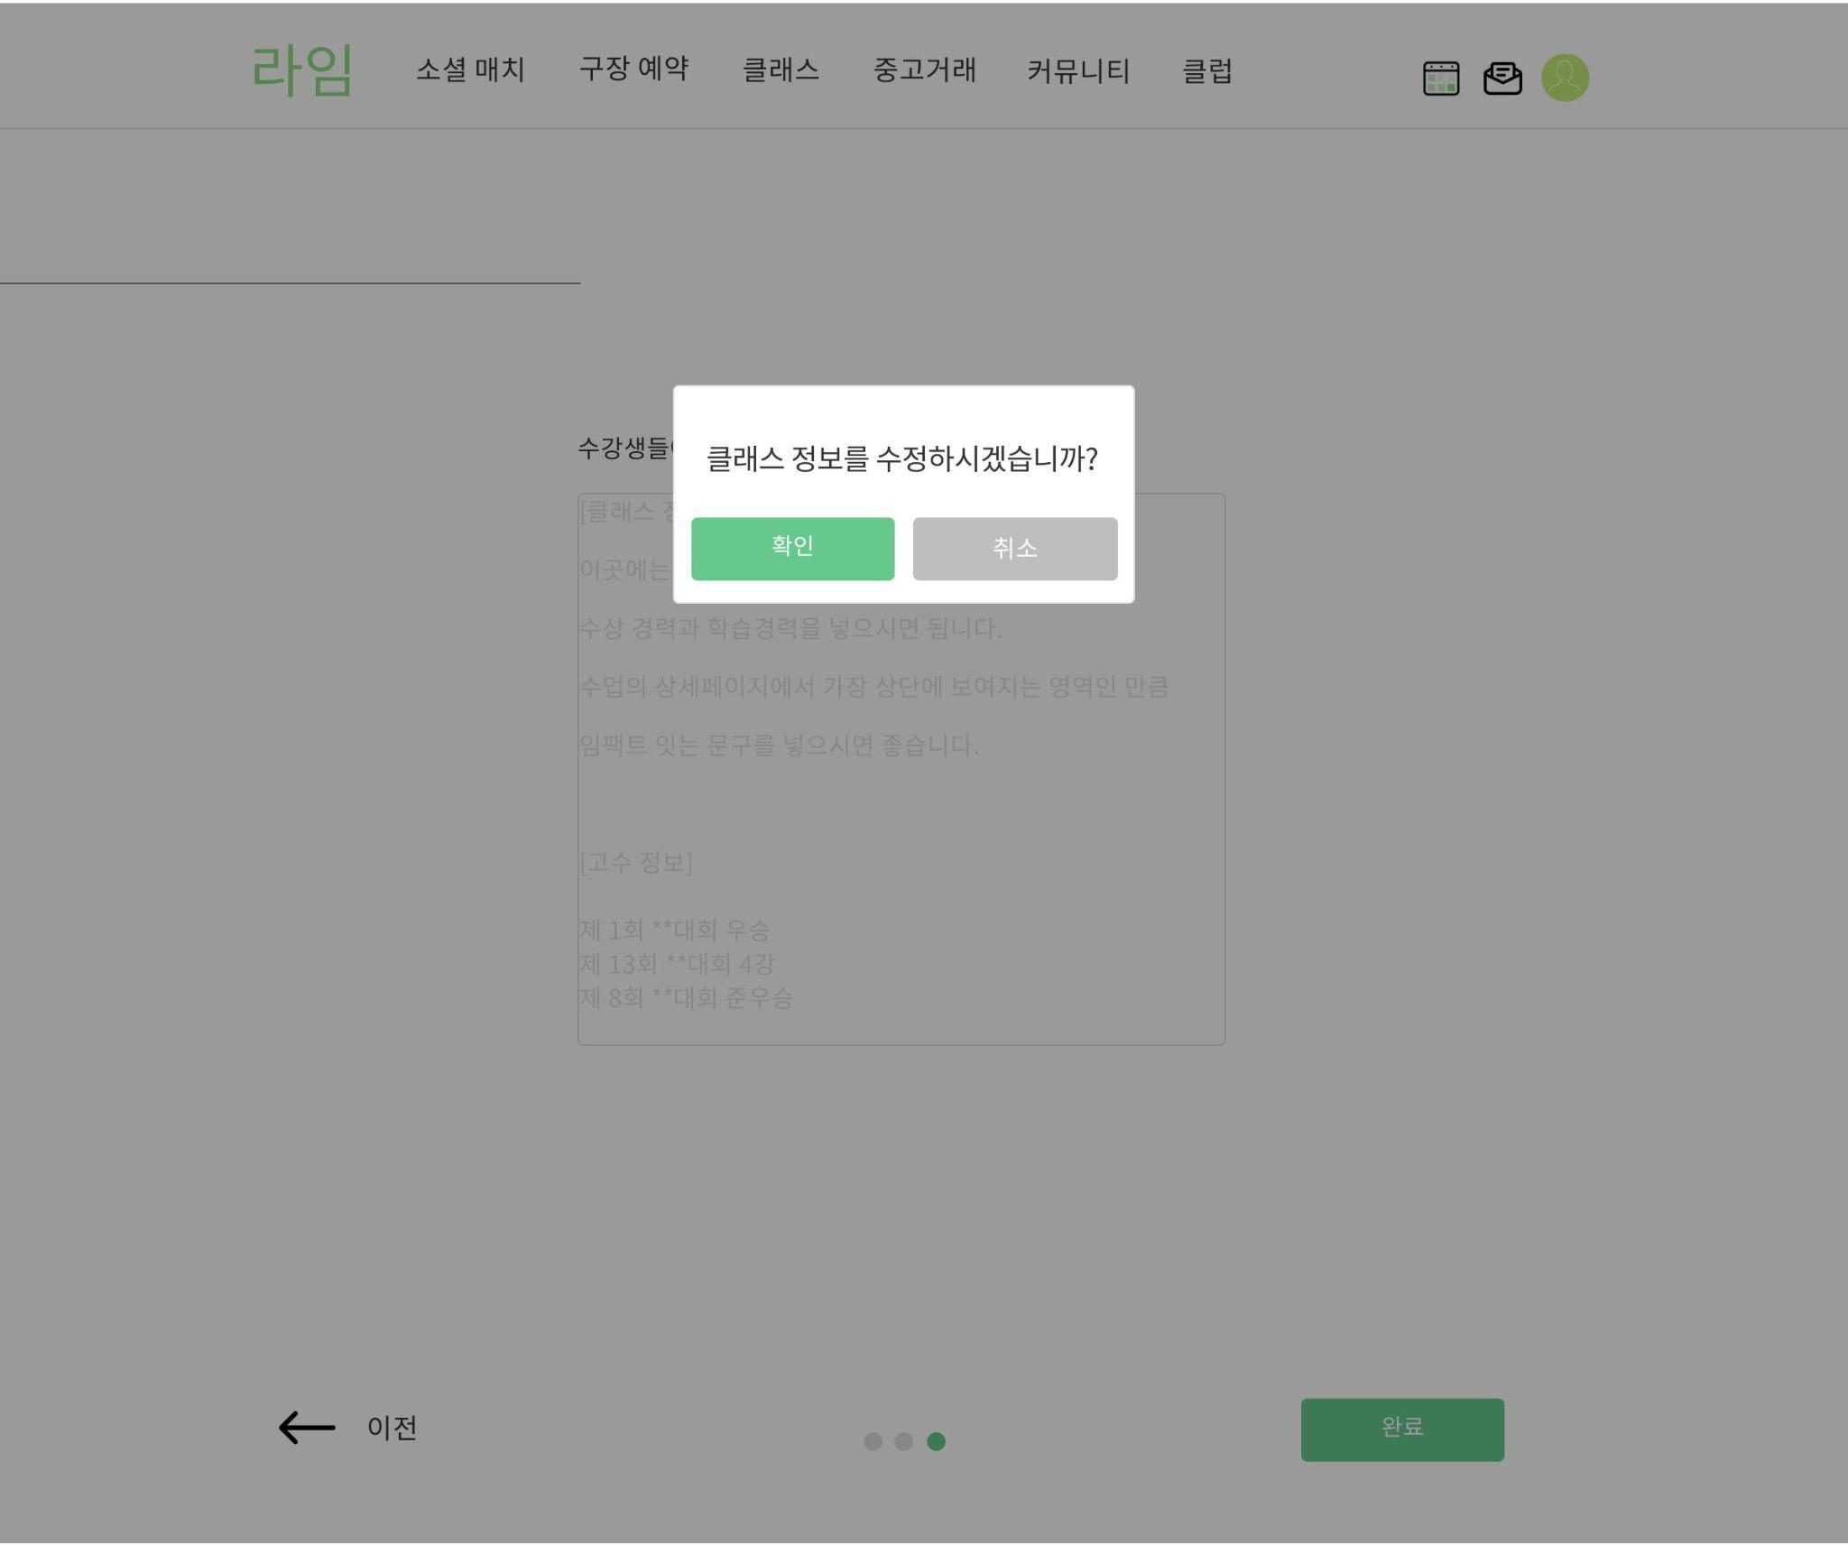
Screen Definition
클래스 정보 수정 모달
No. | Description
① | 마이페이지에서 자신이 만든 클래스 정보를 수정하고 나서 완료를 누르면 나오는 모달로 , 확인버튼을 누르면, 수정되고, 취소버튼을 누르면, 다시 수정페이지가 활성화된다.
Notes:
폐기

Slide 45
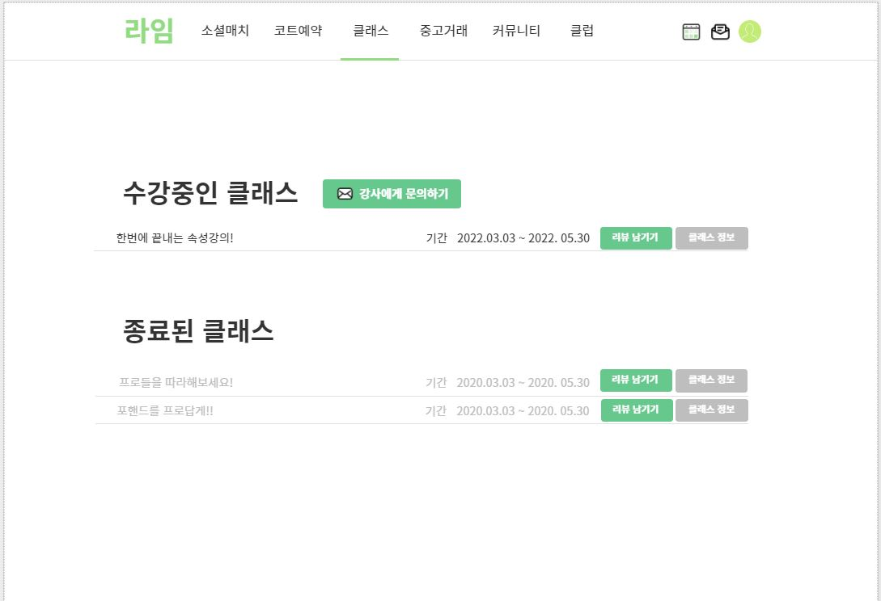
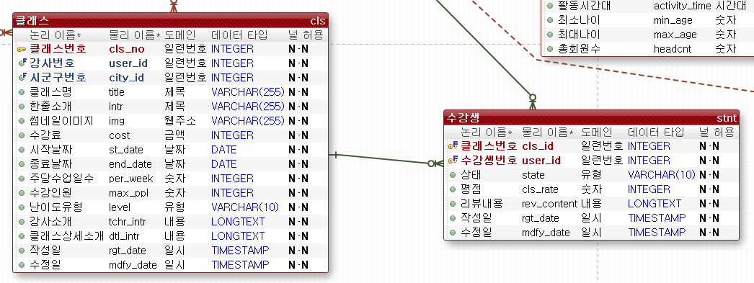
Screen Definition
마이페이지-수강중인 클래스 페이지
No. | Description
① | 마이페이지에서 수강중인 클래스탭를 누르면 나오는페이지이다.
② | 리뷰남기기 버튼을 누르면, 리뷰를 남길수 있는 리뷰 팝업이 뜬다.
③ | 클래스정보 버튼을 누르면, 클래스 상세로 넘어감
1
2
3
Notes:
리뷰를 이미 남겼으면 버튼 색이 안 바뀌나요?
강사에게 문의하기 위치 오른쪽으로 옮기기
강사에게 문의하기에서 쪽찌 아이콘 없애기
버튼을 줄이고, 버튼간격을 띄워준다.
리뷰를 남겼으면 리뷰보기로 변경

Slide 46
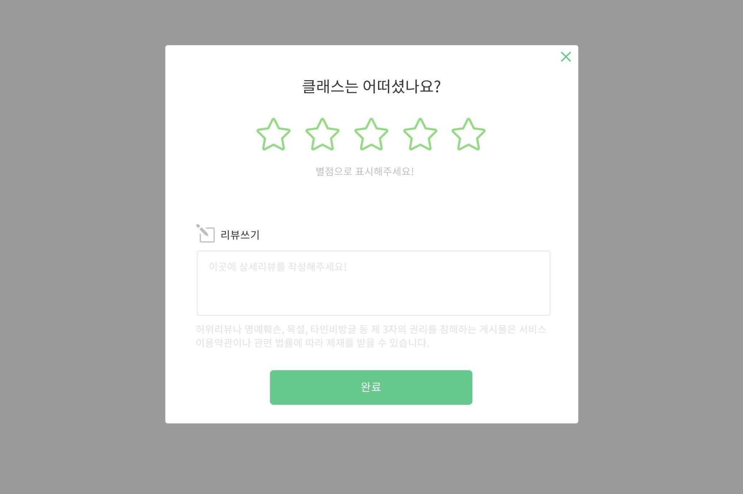
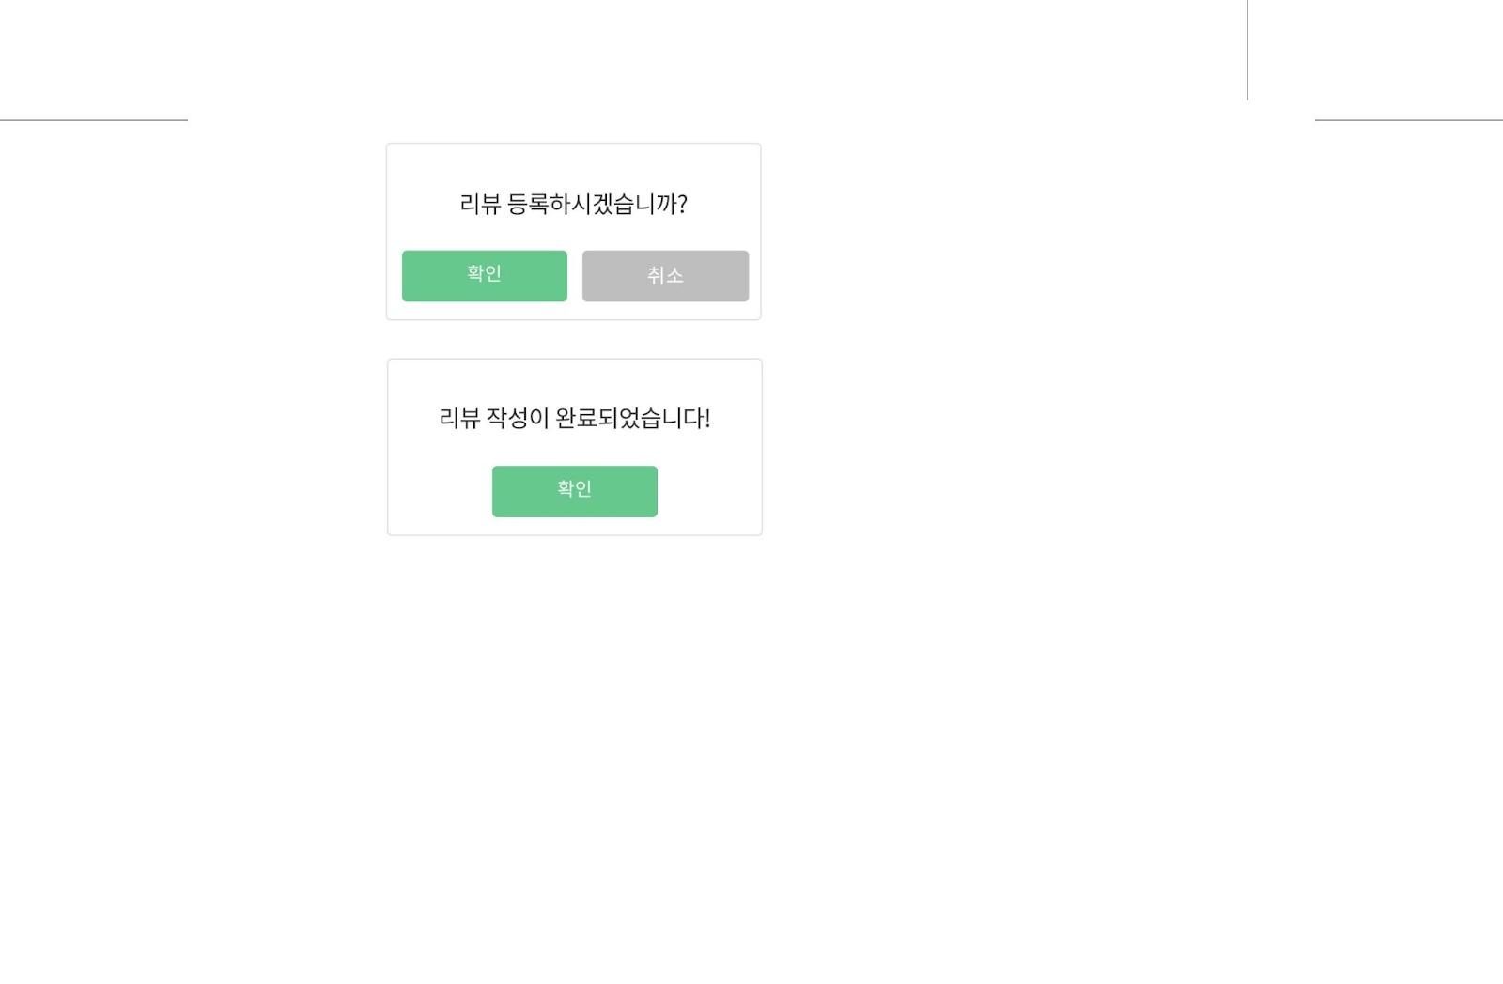
Screen Definition
클래스 리뷰페이지
No. | Description
① | 1-1 별을 클릭하면 활성화 되어 , 별의 갯수로 평가가 이루어짐
② | 2-1 클래스 수강 종료 후 해당클래스의 대한 리뷰를 쓸수있는 칸
③ | 3-1 리뷰 작성을 끝내고 완료버튼을 누르면, 리뷰 등록하시겠습니까 팝업이 뜬다. 3-2 모달에서 확인을 누르면, 리뷰 작성이 완료되었다는 모달이 뜬다. 3-3 리뷰 등록하시겠습니까 모달에서 취소를 누르면, 모달창이 사라지고, 다시 리뷰를 작성 가능하다.
1
2
3
Notes:
2차 UI 프로토 타입에 있는 걸로 갖고 오기
리뷰 등록 팝업 없애기, 완료누르면 바로 처리
완료를 클릭하면 PREFER창으로 링크

Slide 47
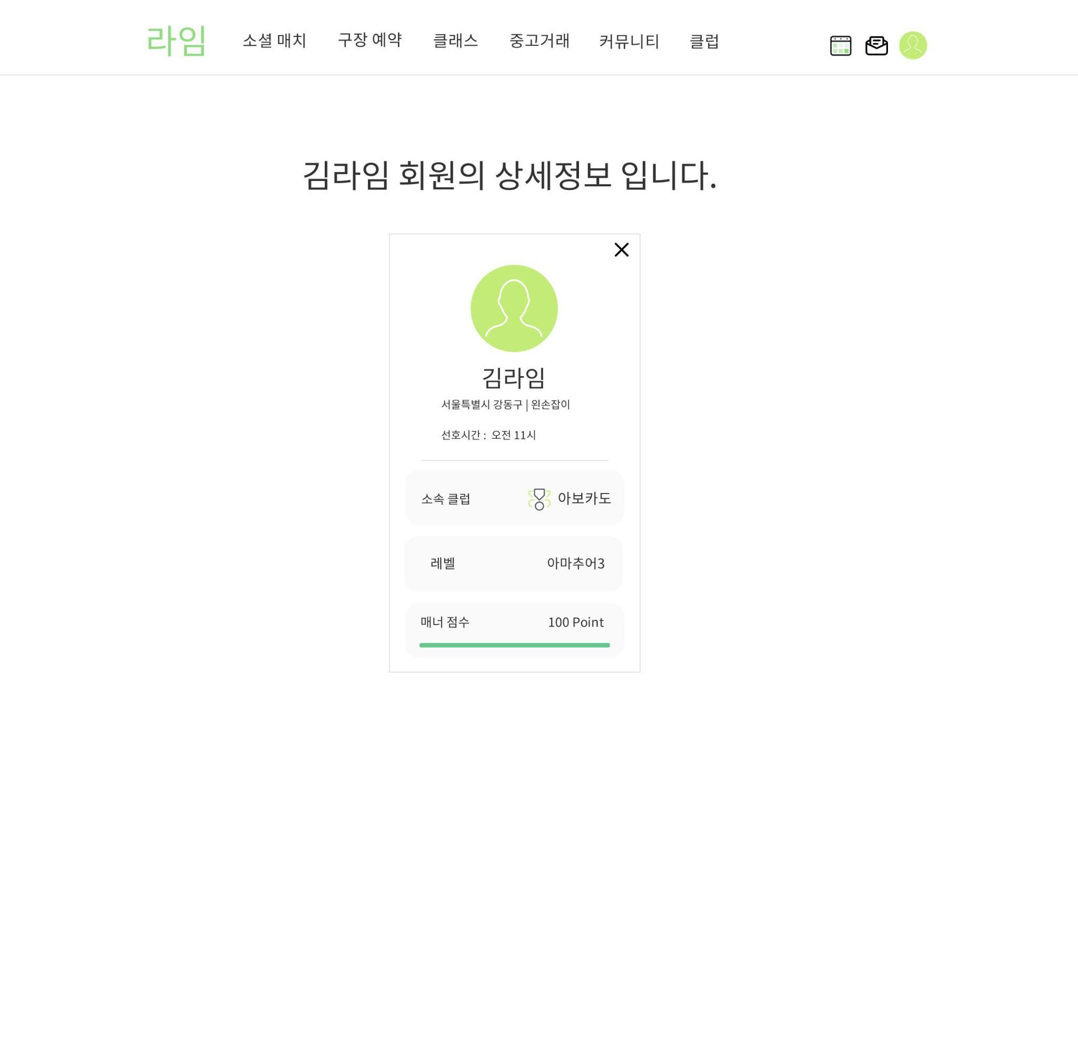

Slide 48
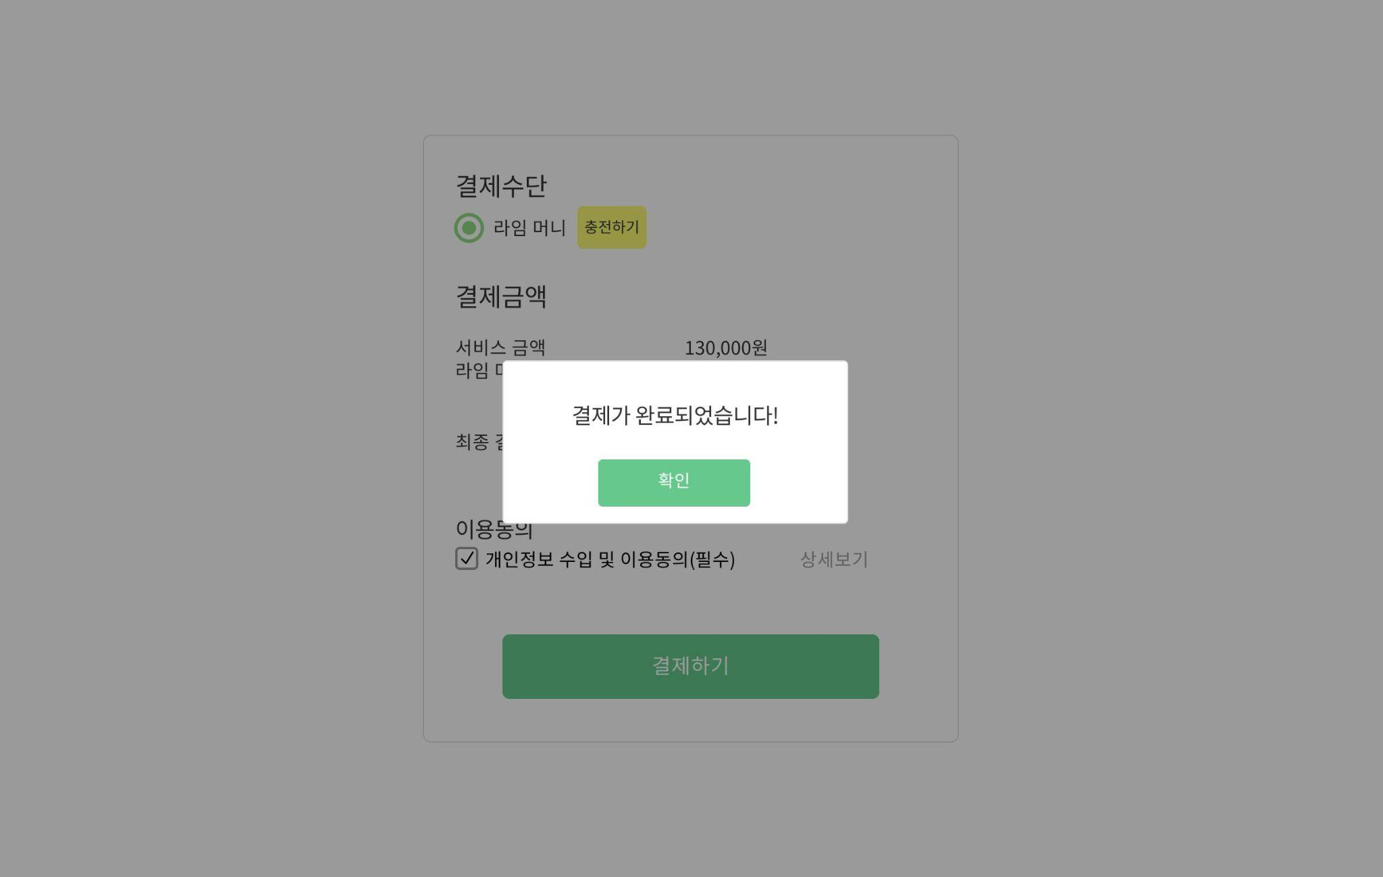

Slide 49
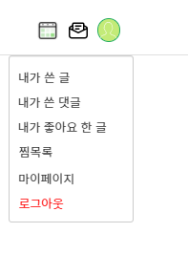
Screen Definition
자신의 프로필을 클릭했을 때 나오는 메뉴
No. | Description
① | 각각의 메뉴를 클릭해 상세메뉴로 접근가능하다.
Notes:
헤더의 프로필 사진을 눌렀을 때 ‘내가 쓴 글’
나의 활동
로그아웃
마이페이지 제일 위로 올리기

Slide 50
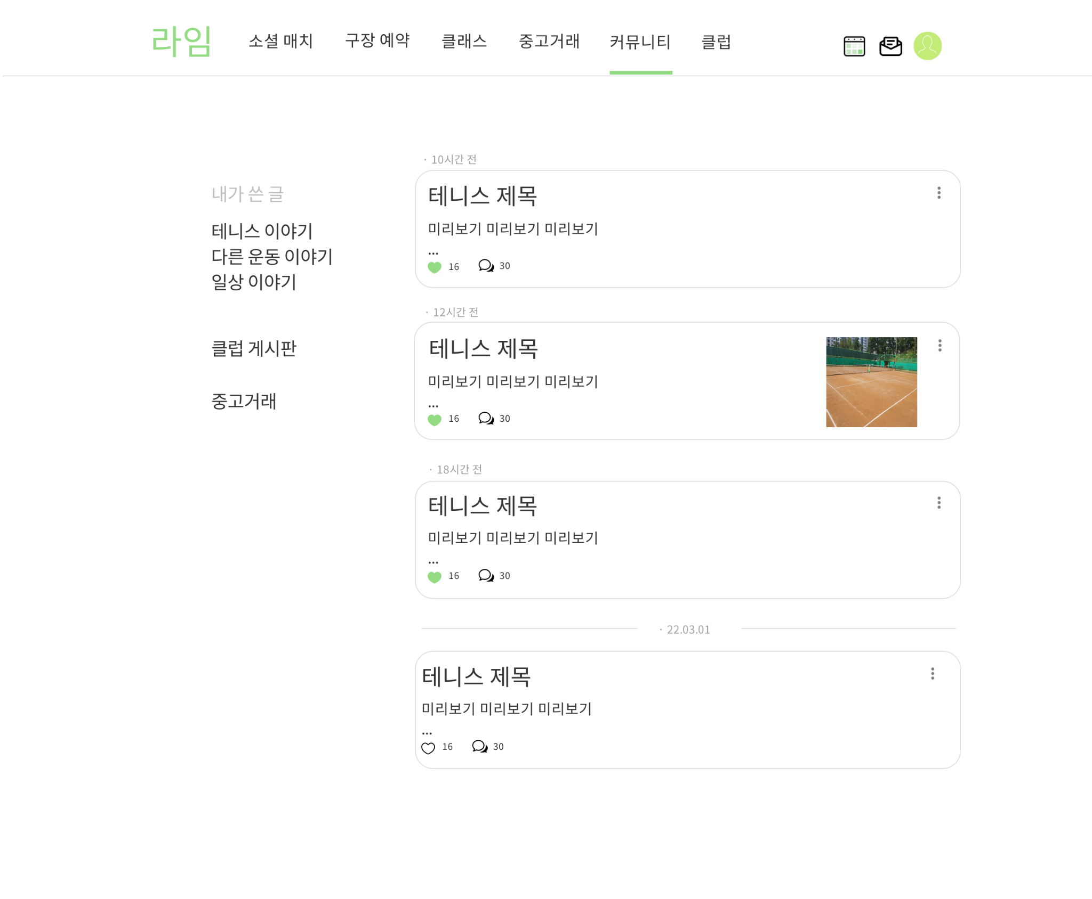
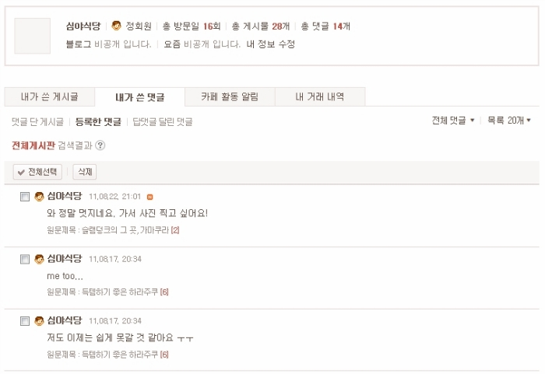
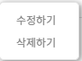

①
②
Screen Definition
프로필 -> 내가 쓴글(테니스 이야기, 다른 운동 이야기, 일상이야기, 클럽 게시판)의 화면
No. | Description
① | 우측의 메뉴를 클릭해 해당글을 수정/삭제 가능합니다.
② | 좌측의 메뉴를 통해 주제를 이동할 수 있습니다.
Notes:
헤더의 프로필 사진을 눌렀을 때 ‘내가 쓴 글’
마이페이지
나의 글
나의 댓글
나의 찜
로그아웃

Slide 51

①
Screen Definition
프로필 -> 내가 쓴글(중고 거래)의 화면
No. | Description
① | 우측의 메뉴를 클릭해 해당글을 수정/삭제 가능합니다.
Notes:
헤더의 프로필 사진을 눌렀을 때 ‘내가 쓴 글’
마이페이지
나의 글
나의 댓글
나의 찜
로그아웃

Slide 52

Screen Definition
프로필 -> 내가 좋아요한 글의 화면
No. | Description
① | 해당 버튼을 눌러 좋아요를 취소할 수 있습니다.
 | 자신이 좋아요를 누른 게시글을 전부 볼 수 있습니다.
①
Notes:
헤더의 프로필 사진을 눌렀을 때 ‘내가 쓴 글’
마이페이지
나의 글
나의 댓글
나의 찜
로그아웃

Slide 53

Screen Definition
프로필 => 찜목록의 화면/ 수정예정
No. | Description
 | 자신이 중고거래에서 찜을 누른 게시글을 전부 볼 수 있습니다.
① | 해당 버튼을 눌러 찜을 취소할 수 있습니다.
①
Notes:
헤더의 프로필 사진을 눌렀을 때 ‘내가 쓴 글’
마이페이지
나의 글
나의 댓글
나의 찜
로그아웃

Slide 54



Screen Definition
프로필 -> 내가 쓴 댓글의 화면
No. | Description
① | 해당글을클릭시 자신이 작성한 댓글로 이동됩니다.
② | 우측에 위치한 메뉴를 통해 댓글 수정 삭제가 가능합니다.
①
②
Notes:
헤더의 프로필 사진을 눌렀을 때 ‘내가 쓴 글’
마이페이지
나의 글
나의 댓글
나의 찜
로그아웃
댓글 색만 바꿔주기

Slide 55

②
Screen Definition
커뮤니티 페이지
No. | Description
① | 좌측 화면의 카테고리 하단에 있는 탭들을 클릭하면 해당 주제만 보기 가능
② | 새글 작성시 상단의 탭을 클릭하여 새글 작성 가능
③ | 이미지는 여러장 등록 가능하나 미리보기 화면에서 보여주는 이미지는 한장만 보여준다.
①
③
Notes:
헤더에 커뮤니티 클릭했을 때 화면 : 첫 번째 카테고리 전체글이 보이는 거임
카테고리
1. 테니스 이야기
2. 다른 운동 이야기
3. 일상 이야기

Slide 56



Screen Definition
글쓰기 페이지
No. | Description
① | 상단의 카테고리 선택가능
② | 하단의 +를 눌러서 이미지 첨부가능
③ | 글을 작성하게 되면 3번의 완료 버튼이 활성화
①
③
②

Slide 57


Screen Definition
글을 클릭했을 때 나오는 페이지
No. | Description
① | 게시글에 대해서 좋아요 누르기 가능
② | 댓글 작성창을 통해 게시글에 댓글 작성가능
③ | 상세보기를 통해 댓글에 대해 수정/삭제/신고 가능 본인이 아니거나 권한이 없을 경우 수정/삭제 불가
①
③
②
Notes:
왼쪽에 현재 카테고리를 볼드체로 표시하기

Slide 58




Screen Definition
글을 클릭했을 때 나오는 페이지
No. | Description
① | 눌렀을 때 게시글에 대해서도 수정/삭제/신고가능 그러나 권한이 없는 게시물 수정/삭제 불가
② | 해당하는 탭을 클릭할 때 뜨는 팝업창
③ | 권한이 없는 게시글에 대해서 수정/삭제를 시도할 때 뜨는 팝업창
①
③
②
③
Notes:
개설한 클래스가 없습니다! (구체적으로 적기)
클래스 개설하기 버튼에 색 넣기

Slide 59

①
Screen Definition
상단 클럽탭 클릭시 나오면 화면
No. | Description
① | 현재 소속 클럽이 없을 경우 클럽 찾아보기와 클럽 만들기 두가지 선택지 제공

Slide 60

Screen Definition
클럽 생성시 나오는 화면
No. | Description
 | 총 회원수, 가입나이, 최소 가입 레벨에 제한을 줄 수 있도록 했습니다.
Notes:
프로필 사진 변경하는 부분 수정하기 ‘바꾸기’ ‘삭제’
프로필 동그라미로 , 활동지역도 두개 선택
활동 구장 빼기

Slide 61

Screen Definition
클럽 찾기
No. | Description
① | 지역선택 / 레벨 선택 후 하단에 보이는 클럽들이 나뉘어지도록 했습니다.
② | 클럽 선택시 해당클럽의 상세정보가 뜨도록 했습니다.
①
②
Notes:
지역2 필터 추가하기

Slide 62

Screen Definition
클럽의 상세정보 화면
No. | Description
① | 해당 클럽의 레벨 인원들을 레벨별 %로 보여줄 것입니다.
② | 현재 신청인원수를 보여줍니다.
③ | 가입신청 버튼을 통해 가입신청을 보낼 수 있습니다.
①
②
③

Slide 63

Screen Definition
가입신청 클릭시 클럽 회장에게 보이는 화면
No. | Description
 | 클럽 회장은 해당화면에서 거절/수락을 통해 클럽 가입에 대해 승인할 수 있습니다.
① | 클럽회장은 신청한 회원이 이름 클릭시 상세정보를 볼 수 있습니다.
①
Notes:
레벨별 색 바꾸기

Slide 64

Screen Definition
가입신청 클릭시 클럽 회장에게 보이는 화면
No. | Description
① | 클럽회장은 신청한 회원이 이름 클릭시 상세정보를 볼 수 있습니다.
①
Notes:
소속 클럽 탭을 아예빼기

Slide 65

①
Screen Definition
클럽 상세화면
No. | Description
① | 커뮤니티 게시판과 동일하게 1에 해당하는 탭을 클릭시 새글을 작성할 수 있습니다.
② | 회원 상세보기/쪽지보내기/ 내보내기가 가능합니다 내보내기의 경우 회장만 가능합니다. 일반회원이 내보내기를 클릭하면 권한이 없다고 뜹니다.
②
Notes:
일반회원이 내보내기를 클릭하면 권한이 없다고 뜹니다.

Slide 66

Screen Definition
클럽글 상세화면
No. | Description
① | 회장 자신이 작성한 글 뿐만아니라 회원이 작성한 어떤 글이든 해당 탭을 클릭시 클럽 회장은 공지로 띄우기가 가능합니다. 회장 외의 회원의 경우 공지로 띄우기에 대해 권한이 없습니다.
①
Notes:
권한마다 뜨는 탭다르게 하기

Slide 67

Screen Definition
클럽회장 마이페이지
No. | Description
① | 클럽회장은 나의 클럽 하위의 탭을 통해 클럽을 관리할 수 있습니다. 클럽설정을 통해 이미 생성한 클럽의 정보를 수정할 수 있습니다.
①
Notes:
8P 따라하기

Slide 68


①
Screen Definition
클럽회장 마이페이지
No. | Description
① | 클럽해체를 클릭시 클럽 해체가 가능합니다.
② | 클럽 정보 수정이 가능합니다.
②
Notes:
프로필 동그라미로 바꾸기

Slide 70
여기부터 허정윤 페이지

Slide 71

①
②
③
Screen Definition
중고거래 메인 페이지
No. | Description
① | 도시, 지역을 선택하여 해당 지역에서 거래되고 있는 물품을 볼 수 있다.
② | 검색어를 입력하여 물품을 찾을 수 있다.
③ | 글쓰기 버튼을 클릭하면 중고거래 글쓰기 페이지로 이동한다.
④ | 물품을 클릭하면 물품 상세 페이지로 이동한다.
⑤ | 내가 찜을 누른 것만 하트가 연두색으로 보인다.
⑤
④

Slide 72

①
Screen Definition
중고거래 메인 페이지 - 중고거래 메인 페이지에서 지역 선택 후
No. | Description
① | 도시, 지역을 선택하여 해당 지역에서 거래되고 있는 물품을 볼 수 있다. 서울특별시 강동구를 선택하면 해당 지역의 물품들이 나온다.

Slide 73


①
Screen Definition
중고거래 물품 상세 페이지 - 중고거래 메인 페이지에서 물품 클릭했을 때 나오는 물품 상세 페이지
No. | Description
① | 버튼을 클릭하면 신고하기 기능이 있다.
클릭
Notes:
대댓글 삭제

Slide 74


①
Screen Definition
중고거래 물품 상세 페이지 - 중고거래 메인 페이지에서 물품 클릭했을 때 나오는 물품 상세 페이지
No. | Description
① | 해당 글의 작성자인 경우에는 수정하기, 삭제하기 기능이 있다.
클릭

Slide 75


Screen Definition
중고거래 물품 상세 페이지 - 중고거래 메인 페이지에서 물품 클릭했을 때 나오는 물품 상세 페이지
No. | Description
① | 댓글도 마찬가지로 신고하기 기능이 있다.
클릭
①

Slide 76

Screen Definition
중고거래 물품 상세 페이지 - 중고거래 메인 페이지에서 물품 클릭했을 때 나오는 물품 상세 페이지
No. | Description
① | 댓글 작성자일 경우 수정하기, 삭제하기 신고하기 기능이 있다.
클릭
①

Slide 77

Screen Definition
중고거래 물품 상세 페이지 - 중고거래 메인 페이지에서 물품 클릭했을 때 나오는 물품 상세 페이지
No. | Description
① | ‘구매 문의하기’ 버튼을 클릭하면 판매자에게 쪽지를 보내는 모달창이 뜬다.
클릭
Notes:
메시지 아이콘 빼기
조회수 위로 옮기기
좋아요만 밑에
하트 크기 키우기

Slide 78


Screen Definition
중고거래 물품 상세 페이지에서 ‘구매 문의하기’ 버튼을 클릭한 모습
No. | Description
① | ‘구매 문의하기’ 버튼을 클릭하면 판매자에게 쪽지를 보내는 모달창이 뜬다. 내용을 입력하기 전까지는 ‘전송’ 버튼이 비활성화 상태이다. 내용을 입력하면 버튼이 활성화 상태로 바뀐다.

Slide 79

Screen Definition
중고거래 물품 상세 페이지에서 ‘구매 문의하기’ 버튼을 클릭한 모습
No. | Description
① | ‘구매 문의하기’ 버튼을 클릭하면 판매자에게 쪽지를 보내는 모달창이 뜬다. 내용을 입력하기 전까지는 ‘전송’ 버튼이 비활성화 상태이다. 내용을 입력하면 버튼이 활성화 상태로 바뀐다.

Slide 80
Screen Definition
중고거래 물품 상세 페이지 - 댓글 부분
No. | Description
① | 댓글창에 내용을 입력하면 ‘등록’ 버튼이 활성화된다.
Notes:
댓글은 무한스크롤

Slide 81

Screen Definition
중고거래 메인 페이지
No. | Description
① | 글쓰기 버튼을 클릭하면 중고거래 글쓰기 페이지로 이동한다.
클릭

Slide 82

②
Screen Definition
중고거래 글쓰기 페이지
No. | Description
① | 도시, 지역을 선택한다. 예) 도시: 서울특별시, 지역: 강동구
② | 판매 가격을 입력한다.
③ | 상품명을 입력한다.
④ | 내용을 입력한다.
⑤ | 이미지를 첨부한다.
⑥ | 내용을 모두 입력해야 완료 버튼이 활성화된다.
①
⑥
③
④
⑤

Slide 83

②
⑥
Screen Definition
중고거래 글 수정 페이지
No. | Description
① | 도시, 지역을 수정한다. 예) 도시: 서울특별시, 지역: 강동구
② | 판매 가격을 수정한다.
③ | 상품명을 수정한다.
④ | 내용을 수정한다.
⑤ | 이미지를 추가하거나 삭제한다.
⑥ | 내용을 하나라도 수정해야 완료 버튼이 활성화된다.
①
③
④
⑤

Slide 84

Screen Definition
중고거래 상세 페이지에서 상태 변경하기
No. | Description
① | 글 작성자는 거래 상태를 변경할 수 있다. (판매중, 예약중, 거래완료)
클릭

Slide 85


Screen Definition
중고거래 상세 페이지에서 상태 변경하기
No. | Description
① | 글 작성자는 거래 상태를 변경할 수 있다. (판매중, 예약중, 거래완료)

Slide 86


Screen Definition
중고거래 상세 페이지에서 상태 변경하기
No. | Description
① | 글 작성자는 거래 상태를 변경할 수 있다. (판매중, 예약중, 거래완료)

Slide 87


Screen Definition
중고거래 상세 페이지에서 글 삭제하기
No. | Description
① | 삭제하기 버튼을 클릭하면 게시글을 삭제할 수 있다.
클릭
클릭

Slide 88


Screen Definition
중고거래 상세 페이지에서 글 삭제하기
No. | Description
① | ‘삭제하기’를 클릭하면 삭제를 묻는 모달창이 뜬다. 확인 버튼을 누르면 게시글이 삭제되고 중고거래 메인페이지로 이동한다.

Slide 89
소셜매치 / 코트예약

Slide 90

Screen Definition
소셜매치 메인 페이지
No. | Description
① | 당일 기준 14일의 날짜를 확인할 수 있다. 좌우 버튼을 누르면 +7일 부터 일주일간의 날짜로 변경되고, +7일한 날의 소셜매치들을 보여준다.
② | 지역 / 도시 → 시도 / 시군구 : 각 지역과 연결된 도시의 데이터로 바뀐다. 레벨 → 테니스 숙련도 레벨 성별 → 남녀혼성/여성/남성 경기 내선호 → 회원가입 시 선택했던 선호사항들+레벨로 검색할 수 있다. (선호사항: 선호지역, 코트타입, 주로 사용하는 손)
③ | 매치 상세페이지로 이동 (신청가능, 마감 버튼 상관없이)
③-1 | 매치 시작 시간 테니스 구장, 코트 번호 매치특징 (성별, 인원, 레벨)
1️⃣
2️⃣
3️⃣
Notes:
1 - 날짜 이동 시, 한 줄 이동 & 데이터는 변경X & 날짜를 클릭해야 데이터 변경 /220315

Slide 91
https://kmong.com/knowhow
Screen Definition
소셜매치 상세 페이지
No. | Description
①
②
③
③-1
③-2

Slide 92
https://kmong.com/knowhow/gig/185568
Screen Definition
소셜매치 상세 페이지 - 신청가능 버튼
No. | Description
① | 당일 기준 14일의 날짜를 확인할 수 있다. 좌우 버튼을 누르면 +7일 부터 일주일간의 날짜로 변경되고, +7일한 날의 소셜매치들을 보여준다.
② | 지역 / 도시 → 시도 / 시군구 : 각 지역과 연결된 도시의 데이터로 바뀐다. 레벨 → 테니스 숙련도 레벨 성별 → 남녀혼성/여성/남성 경기 내선호 → 회원가입 시 선택했던 선호사항들+레벨로 검색할 수 있다. (선호사항: 선호지역, 선호시간, 주로 사용하는 손)
③ | 매치 상세페이지로 이동
③-1 | 매치 시작 시간 테니스 구장, 코트 번호 매치특징 (성별, 인원, 레벨)
③-2 | [신청 가능] 시, 버튼 활성화 되며 매치 상세페이지로 이동 [마감] 시, 버튼 비활성화? 똑같이 매치 상세페이지로 이동하지만 마감 종료된 매치임을 알릴 것인지

